Slide 1
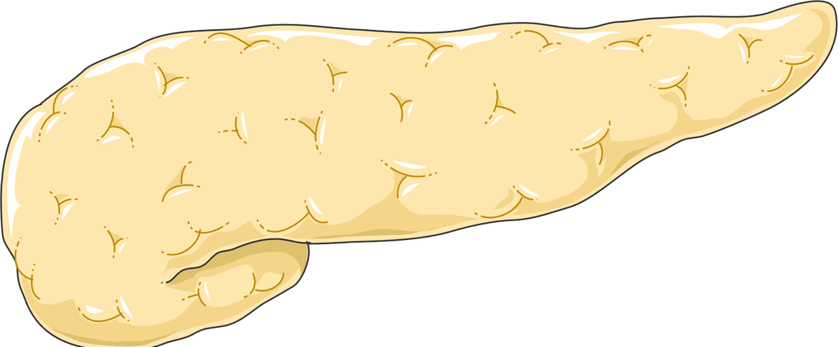
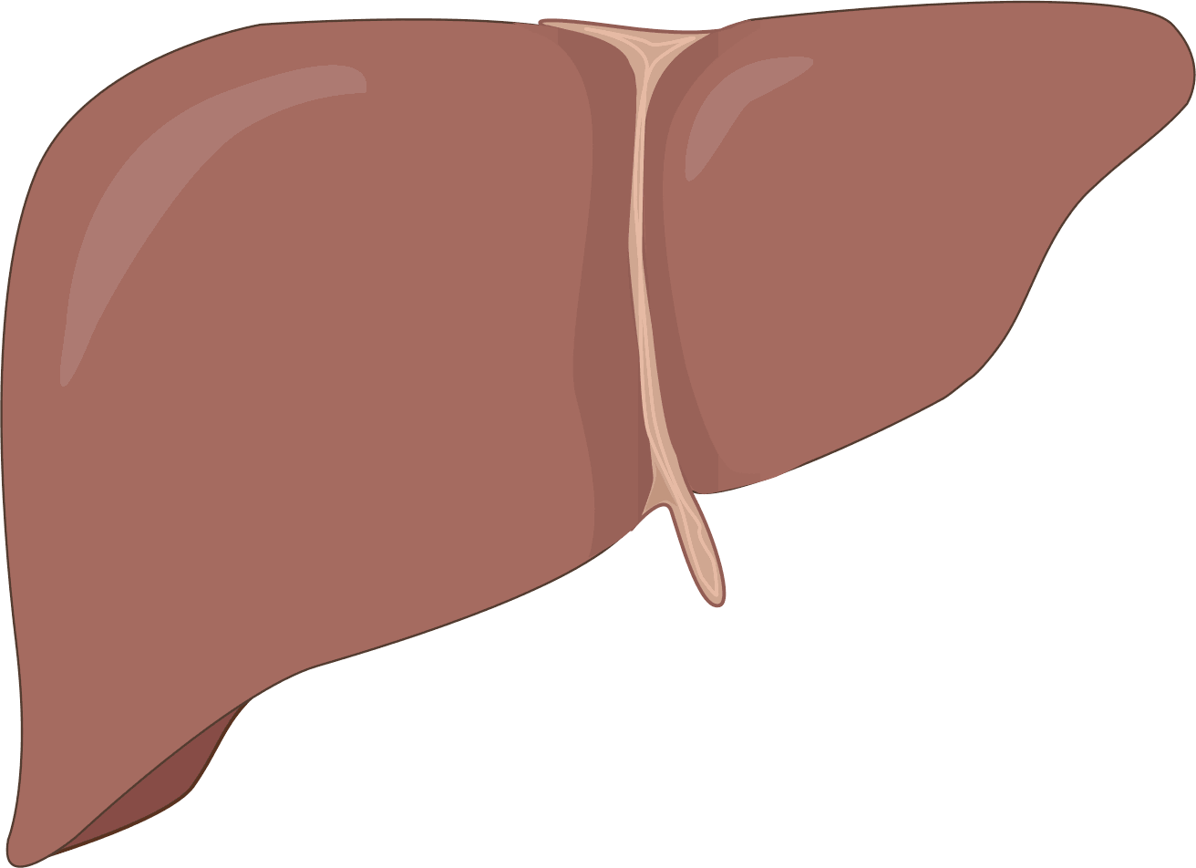

DIABETES, OBESIDAD
Y TEJIDO ADIPOSO
Integración metabólica: regulación hormonal, señalización celular,
metabolismo interorgánico y fisiopatología
BIOQUÍMICA INTEGRADA · MEDICINA
Notes:
Presentación de bioquímica integrada sobre diabetes, obesidad y tejido adiposo. El hilo conductor es la red PÁNCREAS ↔ HÍGADO ↔ TEJIDO ADIPOSO ↔ MÚSCULO ↔ RIÑÓN ↔ HIPOTÁLAMO ↔ SISTEMA CARDIOVASCULAR. Los modelos moleculares de la portada son geometrías tridimensionales reales (β-D-glucopiranosa, palmitato, D-β-hidroxibutirato y glicerol) calculadas con campo de fuerza y representadas con código de colores CPK: carbono gris oscuro, oxígeno rojo, hidrógeno blanco.
Las ilustraciones de órganos y células provienen de Servier Medical Art (licencia CC BY 3.0/4.0).

Slide 2
RECORRIDO DE LA CLASE
I
Bases bioquímicas de la diabetes
VII
Caso 20: obesidad clase III
II
Caso 11: cetoacidosis y neumonía
VIII
Tratamiento, farmacología y normativa
III
Caso 12: estado hiperglucémico hiperosmolar
IX
Síndrome metabólico
IV
Integración CAD frente a EHH
X
Práctica aplicada: cálculos y preguntas
V
Tejido adiposo: histología, señalización y metabolismo
XI
Fuentes, límites e integración final
VI
Apetito, peso y gasto energético
DIABETES · OBESIDAD · TEJIDO ADIPOSO
2
Notes:
Recorrido en once partes. Las unidades I a IV construyen la base molecular de la diabetes y la aplican a dos emergencias hiperglucémicas (casos 11 y 12). Las unidades V a VII trasladan el foco al tejido adiposo, el control neuroendocrino del apetito y la obesidad clase III (caso 20). La VIII desarrolla el tratamiento y la normativa argentina; la IX, el síndrome metabólico y la aterogénesis; la X reúne doce ejercicios y preguntas de opción múltiple; la XI cierra con límites de interpretación, datos faltantes y bibliografía.

Slide 3
CÓDIGO VISUAL DE LOS MAPAS
GLUCOSA
Metabolito / molécula clave (recuadro amarillo, borde negro, texto rojo)
Conversión, flujo o estímulo
Hormona / señal
Hormona, citocina o mediador
Activación
Inhibición (⊣)
Receptor / transportador
Receptor, canal o transportador
Transporte entre compartimentos
ENZIMA · proceso
Enzima o proceso escrito sobre la flecha
Consecuencia clínica
Consecuencia clínica o alerta
Glicerol
Glucosa
Acetoacetato
Modelos 3D: C gris · O rojo · H blanco · N azul · P naranja
DIABETES · OBESIDAD · TEJIDO ADIPOSO
3
Notes:
Código visual constante. Los recuadros amarillos con borde negro y texto rojo representan metabolitos y moléculas clave; los salmón, hormonas y mediadores; los verdes, receptores, canales y transportadores; los pequeños rótulos sobre las flechas nombran enzimas o procesos; los rojos, consecuencias clínicas. Flechas negras: conversión o flujo; verdes: activación; rojas terminadas en barra: inhibición; azules discontinuas: transporte. Los modelos moleculares 3D usan el código CPK. Cuando un mecanismo ocurre en paralelo (por ejemplo, las dos ramas de la cetoacidosis) se anima en ramas simultáneas y no como cadena obligatoriamente consecutiva.

Slide 4
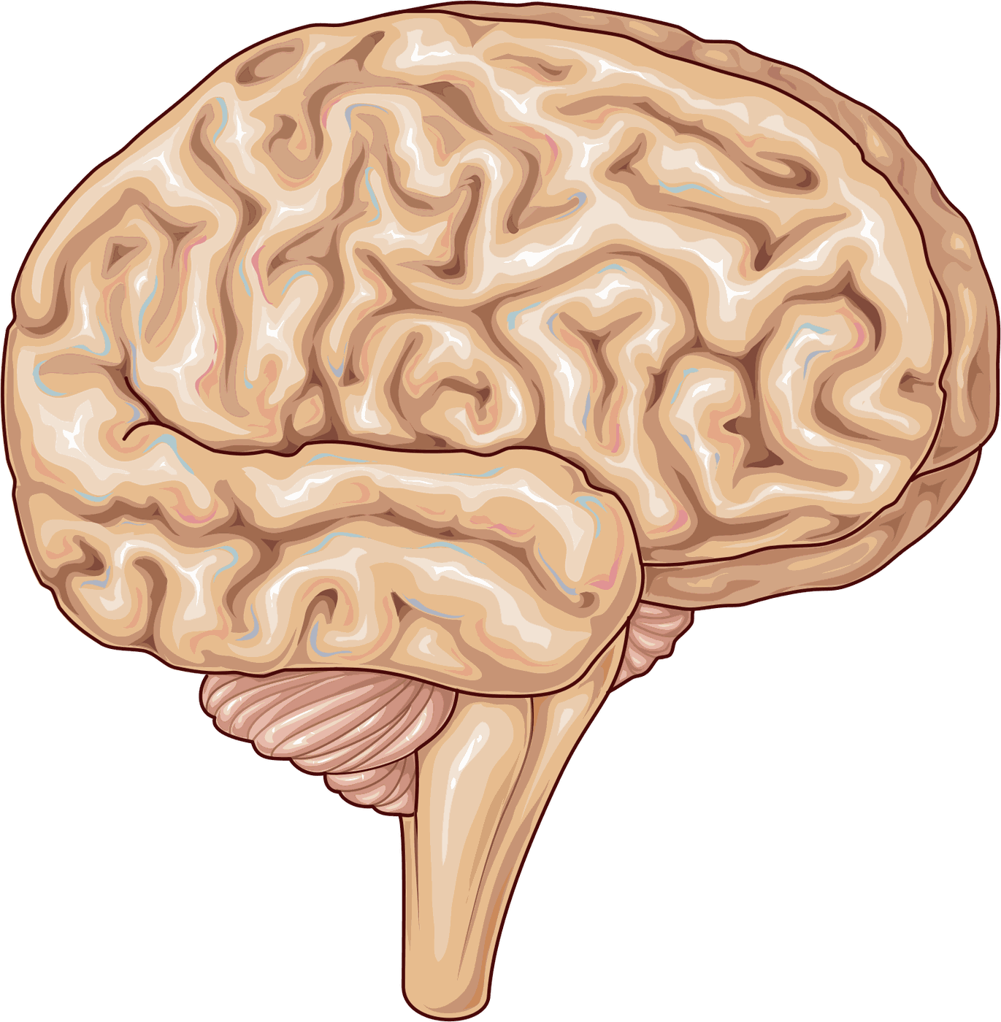
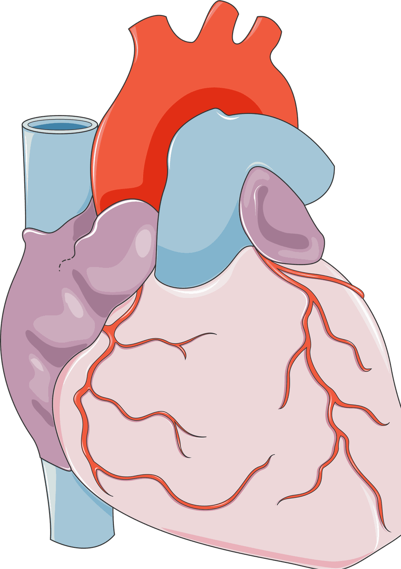
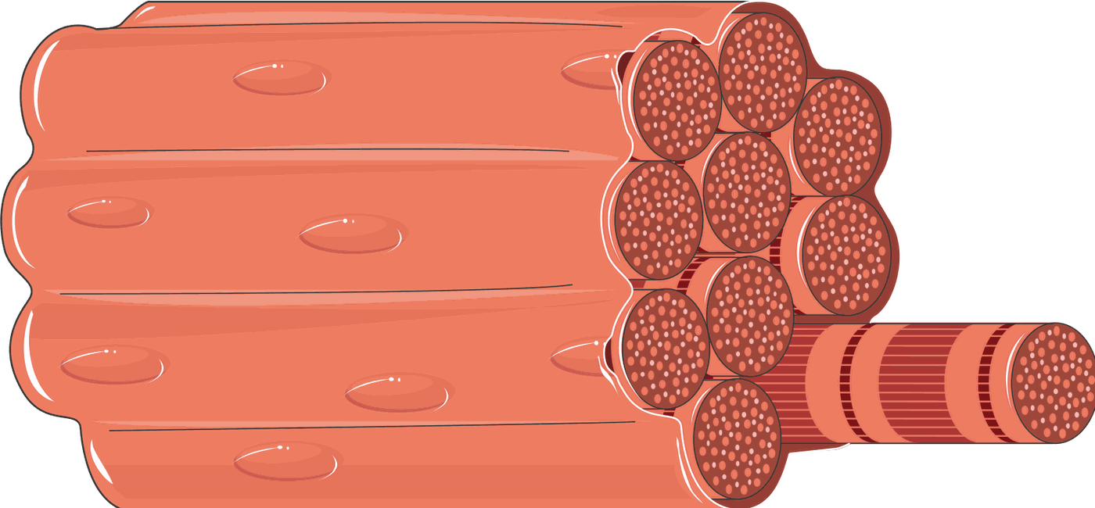
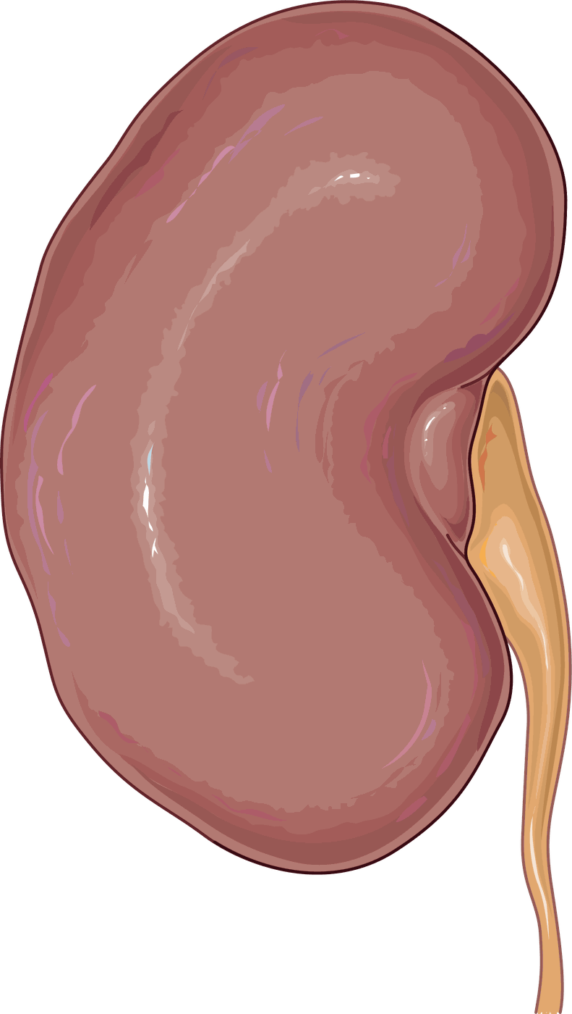
LA RED INTERORGÁNICA
leptina
HIPOTÁLAMO
AGNE · glicerol
insulina
SNA
HÍGADO
insulina / glucagón
TEJIDO ADIPOSO
glucosa
PÁNCREAS
insulina
RIÑÓN
Na⁺ · volumen
La energía no circula por órganos aislados: el organismo funciona como una red metabólica, hormonal, neuronal y vascular.
MÚSCULO
SISTEMA CARDIOVASCULAR
DIABETES · OBESIDAD · TEJIDO ADIPOSO
4
Notes:
Mapa general de la red. El páncreas endocrino envía insulina y glucagón; el hígado recibe primero esas señales por la vena porta. La insulina actúa sobre hígado, músculo y tejido adiposo. El tejido adiposo devuelve información (leptina hacia el hipotálamo) y sustratos (ácidos grasos no esterificados y glicerol hacia el hígado). El sistema nervioso autónomo modula la secreción pancreática. El riñón filtra glucosa y, cuando la carga filtrada supera la reabsorción, aparece glucosuria; además regula sodio y volumen y conecta adiposidad, resistencia insulínica e hipertensión con el sistema cardiovascular. Animación: primero el páncreas, luego la acción insulínica en tres tejidos, luego las señales de vuelta del adipocito y finalmente el eje renal-cardiovascular.

Slide 5
CINCO IDEAS QUE ORGANIZAN TODA LA CLASE
1
El adipocito almacena y señaliza: integra glucosa, ácidos grasos, insulina, catecolaminas y citocinas. La expansión disfuncional de grasa visceral favorece lipotoxicidad e inflamación.
2
La insulina conecta órganos: su ausencia activa cetogénesis (cetoacidosis); su eficacia insuficiente genera hiperglucemia, dislipidemia y DM2.
3
El cerebro decide ingesta y gasto: hipotálamo, tronco, circuitos mesolímbicos y sistema de estrés traducen hormonas y nutrientes en conducta alimentaria.
4
El riñón convierte hiperglucemia en deshidratación: carga filtrada > reabsorción → glucosuria, diuresis osmótica y pérdida de agua y electrolitos.
5
La enfermedad es sistémica: resistencia insulínica, HTA, dislipidemia, esteatosis, apnea y aterosclerosis comparten vías, pero exigen evaluación individual.
DIABETES · OBESIDAD · TEJIDO ADIPOSO
5
Notes:
Mapa conceptual de toda la unidad en cinco ideas. 1) El adipocito no es un depósito pasivo: almacena triglicéridos y secreta señales. 2) La insulina es el conector: su ausencia explica la cetoacidosis y su eficacia insuficiente explica la hiperglucemia crónica y la DM2. 3) El cerebro integra señales periféricas en conducta alimentaria y gasto. 4) El riñón traduce la hiperglucemia en pérdidas osmóticas de agua y electrolitos. 5) Las complicaciones comparten vías fisiopatológicas, pero el riesgo se evalúa en cada persona.

Slide 6
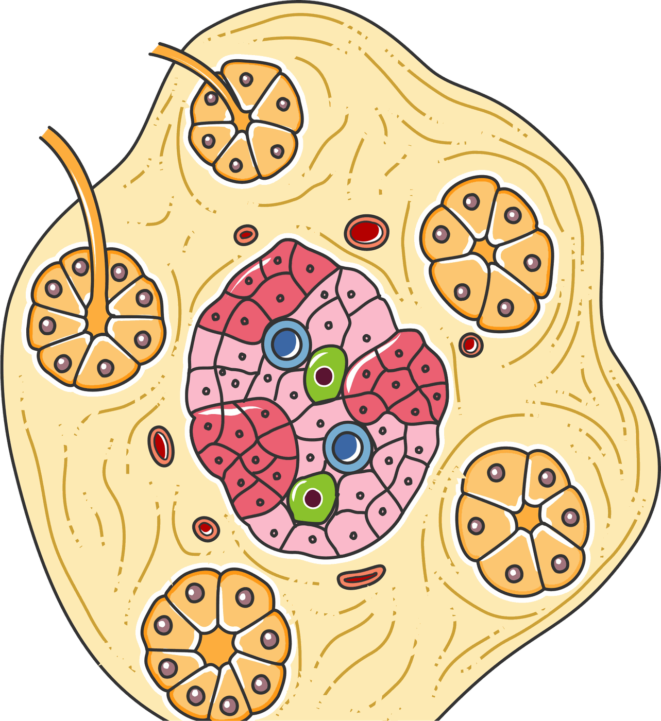
UNIDAD I
BASES BIOQUÍMICAS
DE LA DIABETES
Glucosa-6-P
Insulina, señalización y metabolismo intermedio
Definición y clasificación
Estado alimentado, ayuno y déficit de insulina
Biosíntesis y secreción de insulina
Diagnóstico y HbA1c
Receptor e IRS–PI3K–Akt / Ras–MAPK
Glucotoxicidad, AGE/RAGE y complicaciones
Hormonas contrarreguladoras
6
Notes:
Unidad I. Construye el lenguaje molecular necesario para entender los tres casos clínicos: qué es la diabetes, cómo se fabrica y se secreta la insulina, cómo transduce su señal, qué hormonas se le oponen, cómo cambia el metabolismo de cada órgano entre la comida y el ayuno, cómo se diagnostica y por qué la hiperglucemia crónica daña vasos y nervios.

Slide 7
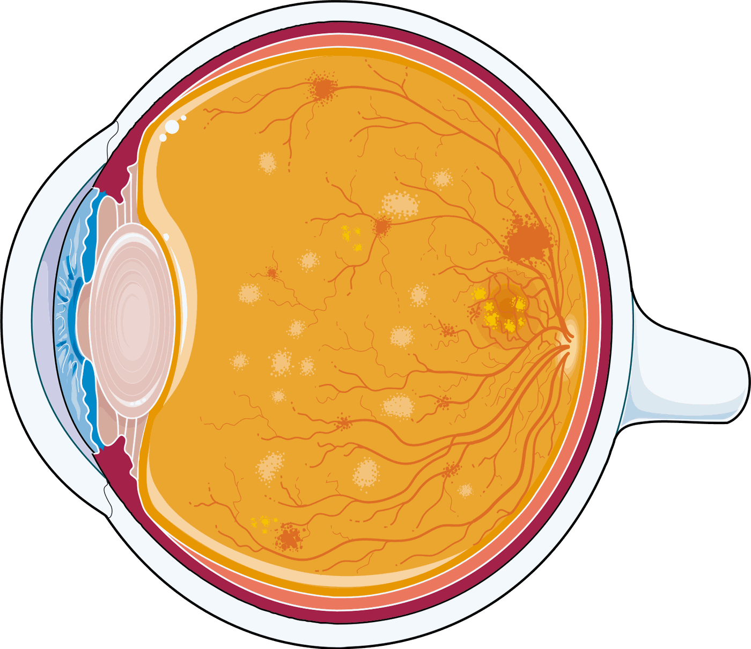

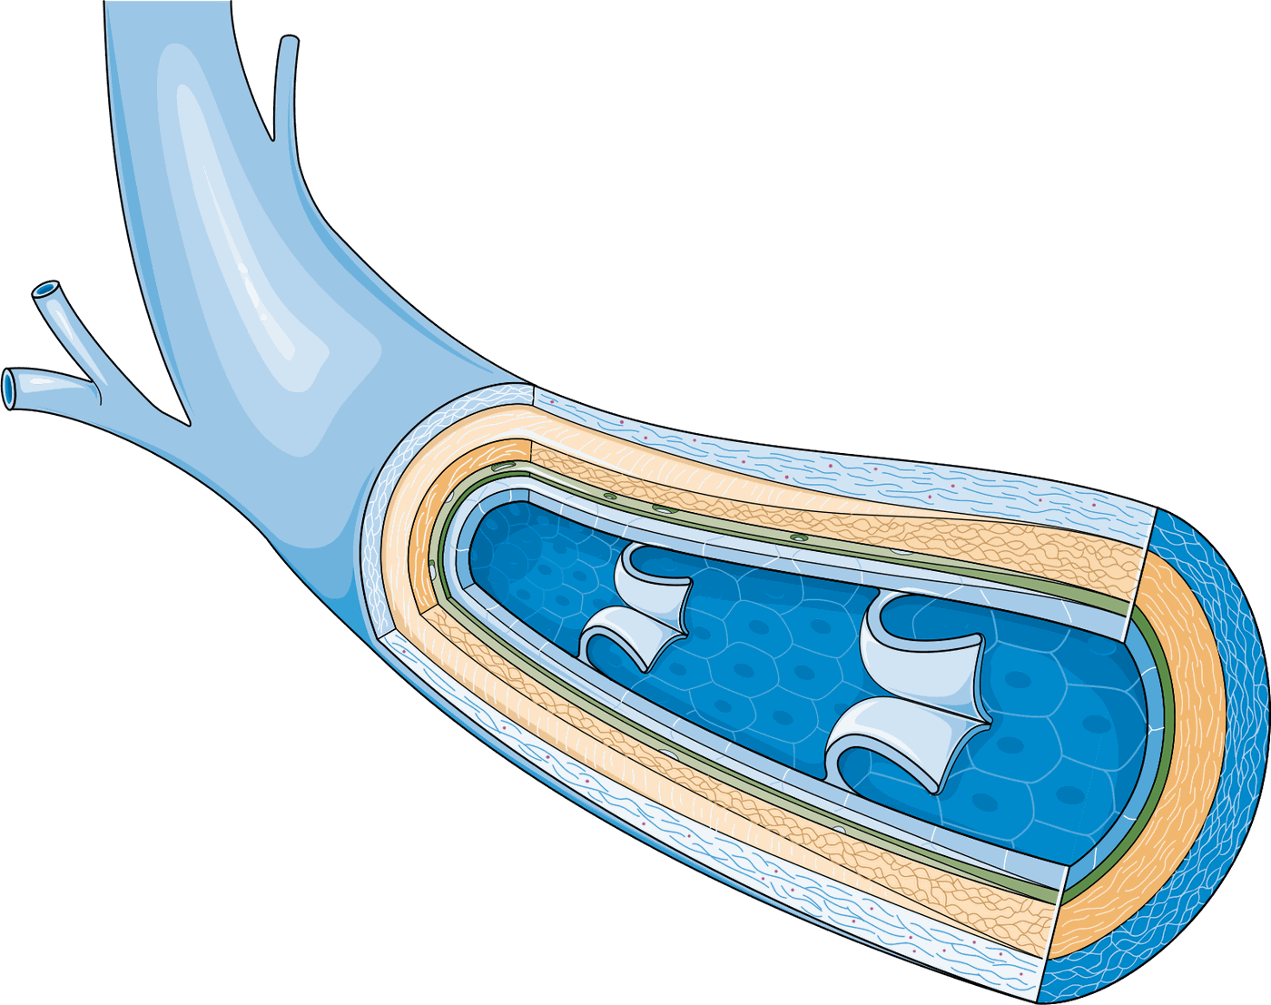
DIABETES MELLITUS: DEFINICIÓN
HIPERGLUCEMIA CRÓNICA
Deficiencia en la SECRECIÓN de insulina
Disminución de su ACCIÓN en tejidos diana
Ambas (lo más frecuente en DM2)
CONSECUENCIA METABÓLICA
La hiperglucemia prolongada modifica el metabolismo de carbohidratos, lípidos y proteínas. No equivale a una única etiología: es un conjunto heterogéneo de enfermedades.
Retina
Riñón
Nervios
Corazón
Vasos
UNIDAD I · BASES BIOQUÍMICAS
7
Notes:
Definición [ADA 2026]: la diabetes mellitus es un conjunto heterogéneo de enfermedades metabólicas caracterizadas por hiperglucemia crónica, originada por deficiencia en la secreción de insulina, disminución de su acción en los tejidos diana o ambas. La hiperglucemia prolongada altera el metabolismo de carbohidratos, lípidos y proteínas y daña vasos, retina, riñones, nervios y corazón. Animación: primero el eje común (hiperglucemia crónica), luego los tres mecanismos que pueden originarla y finalmente sus consecuencias en órganos blanco.

Slide 8
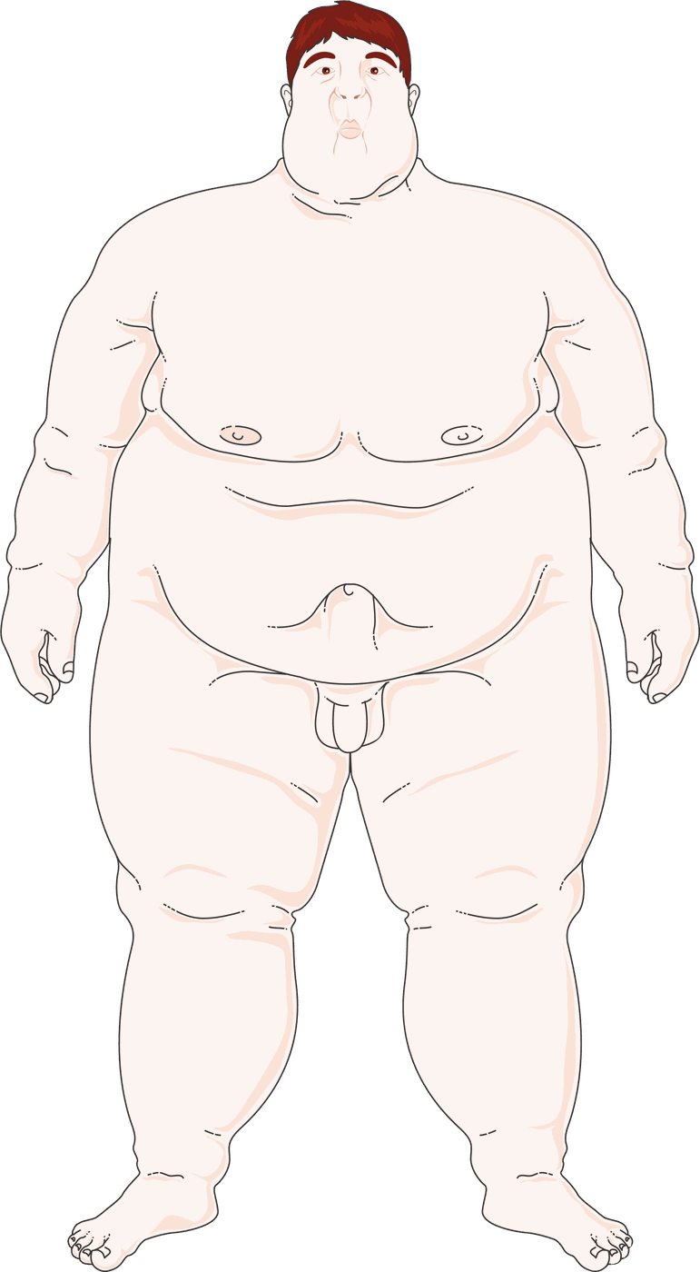
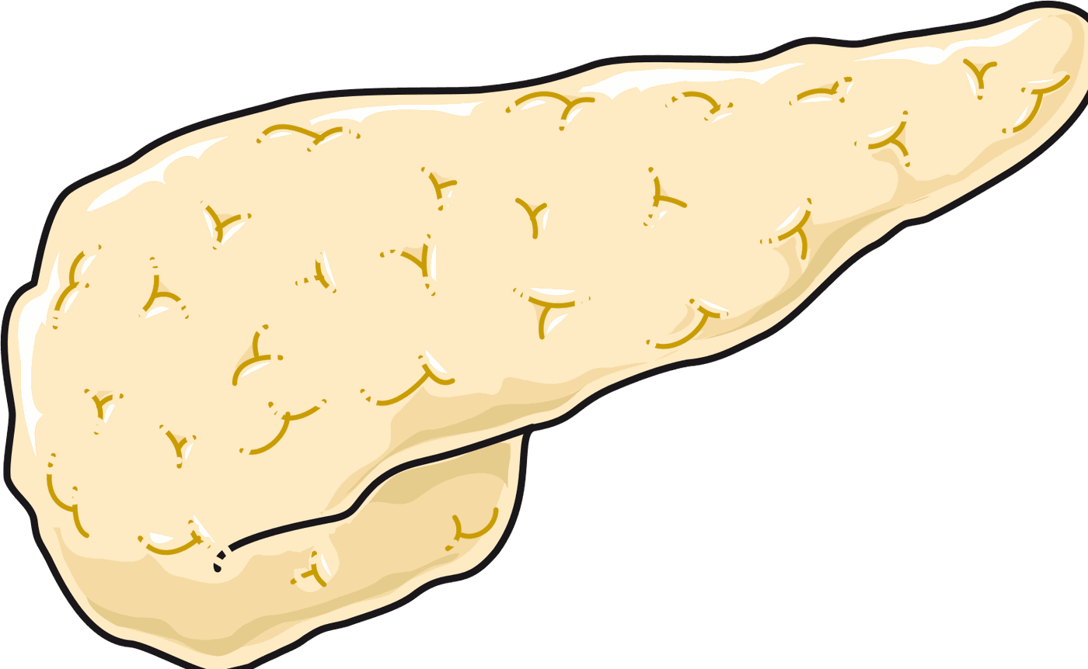
CLASIFICACIÓN: CUATRO GRANDES GRUPOS
DM1
DM2
GESTACIONAL
OTROS TIPOS
Placenta: mediadores
Resistencia insulínica ↑
Destrucción autoinmunitaria de células β (anti-GAD65, IA-2, ZnT8, antiinsulina). Déficit insulínico marcado o absoluto; riesgo de cetogénesis elevado. Cualquier edad.
Resistencia a la insulina (hígado, músculo, adiposo) + incapacidad progresiva de células β para compensarla. Al comienzo puede haber hiperinsulinemia.
Hiperglucemia diagnosticada por primera vez en el 2.º o 3.er trimestre, sin diabetes manifiesta previa. Mediadores placentarios aumentan la resistencia insulínica.
Monogénica (MODY, neonatal) · páncreas exocrino (pancreatitis, fibrosis quística, pancreatectomía) · endocrinopatías (Cushing, acromegalia, glucagonoma) · fármacos (glucocorticoides, inmunosupresores, antipsicóticos).
Distinguir de la hiperglucemia transitoria por estrés agudo, que no es diabetes por sí misma.
UNIDAD I · BASES BIOQUÍMICAS
8
Notes:
Clasificación [ADA 2026]. DM1: en la mayoría, destrucción autoinmunitaria de células β con autoanticuerpos anti-GAD65, IA-2, ZnT8 y, en ciertos contextos, antiinsulina; déficit marcado o absoluto de insulina; una minoría corresponde a otras formas de déficit grave no necesariamente autoinmunes. DM2: interacción de resistencia insulínica hepática, muscular y adiposa con incapacidad progresiva de la célula β; la obesidad visceral suele contribuir, pero existe DM2 sin obesidad. Gestacional: hiperglucemia detectada por primera vez en el segundo o tercer trimestre; la resistencia insulínica aumenta por mediadores placentarios y puede desenmascarar disfunción β. Otros tipos específicos: monogénicos, enfermedad del páncreas exocrino, endocrinopatías, fármacos, síndromes genéticos e infecciones. Deben diferenciarse de la hiperglucemia transitoria por estrés agudo.

Slide 9
DM1: DESTRUCCIÓN AUTOINMUNITARIA DE CÉLULAS β
MASA FUNCIONAL DE CÉLULAS β A LO LARGO DEL TIEMPO
LT
LT
LT
LT
MARCADORES DE AUTOINMUNIDAD
Estadio 1
ESTADIO 2
Estadio 3
Anti-GAD65
Anti-IA-2
Autoinmunidad
≥2 autoanticuerpos
normoglucemia
Autoinmunidad
disglucemia
presintomática
Diabetes clínica
síntomas
riesgo de CAD
Anti-ZnT8
Antiinsulina
UNIDAD I · BASES BIOQUÍMICAS
9
Notes:
DM1. La mayor parte de los casos se debe a destrucción autoinmunitaria de las células β pancreáticas mediada por linfocitos T; los autoanticuerpos (anti-GAD65, IA-2, ZnT8 y antiinsulina) son marcadores de ese proceso. La pérdida secretora es progresiva: la etapificación moderna reconoce un estadio 1 de autoinmunidad con normoglucemia, un estadio 2 de disglucemia presintomática y un estadio 3 de diabetes clínica. El resultado final es un déficit insulínico marcado o absoluto: el riesgo de cetogénesis es elevado. Puede presentarse a cualquier edad. Las barras son un esquema conceptual de la masa funcional β, no valores medidos.

Slide 10
DM2: RESISTENCIA INSULÍNICA + FRACASO β PROGRESIVO
Resistencia en hígado, músculo y tejido adiposo: la misma insulina produce menos efecto.
1
Compensación β: hiperinsulinemia mantiene la glucemia casi normal durante años.
2
Fracaso relativo: gluco/lipotoxicidad, estrés del RE, genética → la secreción ya no alcanza.
3
Hiperglucemia sostenida y daño orgánico; la obesidad visceral suele contribuir, pero existe DM2 sin obesidad.
4
UNIDAD I · BASES BIOQUÍMICAS
10
Notes:
DM2: interacción de resistencia a la insulina en hígado, músculo y tejido adiposo con una incapacidad progresiva de las células β para compensarla. Al comienzo la secreción puede ser alta (hiperinsulinemia), pero relativamente insuficiente frente a la demanda. El gráfico es un esquema conceptual en unidades arbitrarias (no datos de un estudio): la sensibilidad cae primero, la secreción sube para compensar y luego declina; cuando la compensación fracasa aparece la hiperglucemia. La obesidad visceral suele contribuir, aunque existe DM2 en personas sin obesidad.

Slide 11
PATRONES NO SON CRITERIOS DIAGNÓSTICOS
DM1 = PROBLEMA DE DISPONIBILIDAD DE INSULINA
DM2 = SENSIBILIDAD + CAPACIDAD SECRETORA
La célula β no fabrica suficiente hormona: el tejido diana podría responder, pero no recibe la señal.
Problema combinado: los tejidos responden menos y la célula β no logra compensar de forma sostenida.
No equiparar DM1 con «joven delgado» ni DM2 con «adulto obeso»: son patrones, no criterios diagnósticos.
UNIDAD I · BASES BIOQUÍMICAS
11
Notes:
Diferenciación útil para la clase: un paciente con DM1 tiene un problema de disponibilidad de insulina; uno con DM2 suele tener un problema combinado de sensibilidad y capacidad secretora. Los estereotipos de edad y peso son patrones epidemiológicos, no criterios diagnósticos: hay DM1 en adultos y DM2 sin obesidad.

Slide 12
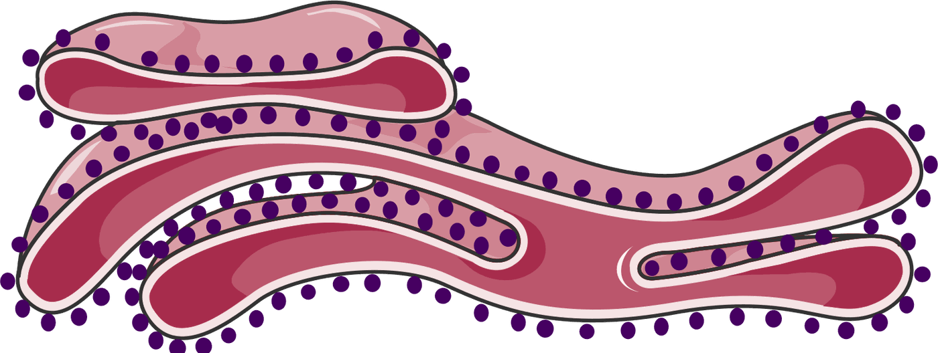
BIOSÍNTESIS: PREPROINSULINA → INSULINA + PÉPTIDO C
1 · RE RUGOSO
Péptido señal
Cadena B (30 aa)
Péptido C (31 aa)
Cadena A (21 aa)
PREPROINSULINA
2 · CORTE DEL PÉPTIDO SEÑAL · PLEGADO · 3 PUENTES S–S
Cadena B (30 aa)
Péptido C (31 aa)
Cadena A (21 aa)
PROINSULINA
3 · GOLGI → GRÁNULOS: PC1/3 · PC2 · CARBOXIPEPTIDASA E
B
INSULINA
EQUIMOLAR
Péptido C
A
GRÁNULOS DE SECRECIÓN
USO CLÍNICO
El péptido C se secreta en cantidad equimolar con la insulina y refleja producción endógena (la insulina exógena no lo contiene). Ayuda a clasificar la diabetes cuando se interpreta según glucemia y función renal.
UNIDAD I · BASES BIOQUÍMICAS
12
Notes:
La insulina se sintetiza en el retículo endoplásmico rugoso como preproinsulina. Tras eliminarse el péptido señal se obtiene proinsulina, que se pliega y forma tres puentes disulfuro (dos entre cadenas A y B y uno dentro de la cadena A). En el aparato de Golgi y en los gránulos inmaduros, las prohormona convertasas PC1/3 y PC2 y la carboxipeptidasa E escinden el péptido C (ampliación bibliográfica). Resultado: insulina madura (cadenas A de 21 y B de 30 aminoácidos) y péptido C en cantidades equimolares, almacenados en gránulos. El péptido C refleja producción endógena y ayuda en la clasificación de la diabetes cuando se interpreta según la glucemia y la función renal.

Slide 13
INSULINA: MODELO PROTEICO
Residuo de la cadena A
CADENA A (21 aa)
Residuo de la cadena B
Cisteína (puente disulfuro)
ESTRUCTURA
2 puentes intercatenarios: A7–B7 y A20–B19.
1 puente intracatenario: A6–A11.
En los gránulos se almacena como hexámeros con Zn²⁺; circula y actúa como monómero.
La unión al receptor induce un cambio conformacional de su ectodominio.
CADENA B (30 aa)
UNIDAD I · BASES BIOQUÍMICAS
13
Notes:
Modelo esquemático de la insulina humana: dos cadenas, A (21 aminoácidos) y B (30 aminoácidos), unidas por dos puentes disulfuro intercatenarios (A7–B7 y A20–B19) y un puente intracatenario en la cadena A (A6–A11). Cada esfera representa un residuo; las amarillas son las cisteínas. En el gránulo se almacena como hexámero coordinado con zinc y, tras la exocitosis, se disocia en monómeros, la forma activa (ampliación bibliográfica). La trayectoria de las cadenas es esquemática; no pretende reproducir coordenadas cristalográficas.

Slide 14

SECUENCIA A · DEL ORGANISMO AL PÁNCREAS
ÓRGANO MIXTO
El páncreas se ubica en el retroperitoneo, detrás del estómago. Más del 95 % es tejido exocrino; los islotes de Langerhans forman una fracción mínima, pero muy vascularizada e inervada.
DRENAJE PORTAL
La sangre de los islotes drena a la vena porta: el hígado recibe primero las concentraciones más altas de insulina y glucagón.
UNIDAD I · BASES BIOQUÍMICAS
14
Notes:
Inicio de la secuencia A (Morph): del organismo completo a la membrana de la célula β. En las diapositivas siguientes los objetos conservan su nombre (prefijo !!), de modo que la transición Morph produce un acercamiento continuo. El páncreas endocrino es una fracción mínima del órgano (ampliación bibliográfica: el tejido exocrino supera ampliamente el 95 %). Los islotes drenan a la vena porta, de modo que el hígado es el primer órgano blanco de la insulina y del glucagón.

Slide 15
SECUENCIA A · PÁNCREAS
DOS GLÁNDULAS EN UNA
Ácinos (exocrino): enzimas digestivas hacia el duodeno.
Islotes dispersos (endocrino): células β (insulina, amilina), α (glucagón), δ (somatostatina) y PP.
Inervación vagal (estimula) y simpática.
CABEZA · CUELLO · CUERPO · COLA
UNIDAD I · BASES BIOQUÍMICAS
15
Notes:
Acercamiento al páncreas. La transición Morph agranda el organismo y lo desplaza fuera de la diapositiva mientras el páncreas crece hasta ocupar el centro. Funcionalmente coexisten dos glándulas: la exocrina (ácinos que vierten enzimas digestivas al duodeno) y la endocrina (islotes de Langerhans). La lupa señala la región que se ampliará: un islote.

Slide 16
SECUENCIA A · ISLOTE DE LANGERHANS
β
Insulina y amilina · mayoritarias · sensor de glucosa
α
Glucagón · responde a hipoglucemia, aminoácidos y SNA
δ
Somatostatina · freno paracrino de α y β
PP
Polipéptido pancreático
UNIDAD I · BASES BIOQUÍMICAS
16
Notes:
Islote de Langerhans (ilustración: ácinos exocrinos alrededor de un islote central muy vascularizado). Células β: insulina y amilina, la población mayoritaria y el sensor de glucosa; α: glucagón; δ: somatostatina, freno paracrino de α y β; PP: polipéptido pancreático. La comunicación paracrina entre estas células modula la respuesta. La lupa marca una célula β, que se ampliará en la diapositiva siguiente.

Slide 17
CÉLULA β: EL SENSOR COMPLETO
EXTRACELULAR
β
Componentes del sensor
+
+
+
+
+
GLUT: entrada de glucosa por difusión facilitada.
Glucocinasa (GCK): fija el umbral; es el verdadero sensor.
Mitocondria: convierte flujo de glucosa en ATP.
K_{ATP} (Kir6.2/SUR1) y Ca_{V}: traducen metabolismo en señal eléctrica.
Gránulos: insulina + péptido C listos para exocitosis.
GLUT1/3 (GLUT2)
K_{ATP} abierto
Ca_{V} cerrado
−
−
−
−
−
Potencial: ≈ −70 mV
1
2
3
4
5
6
7
8
9
10
11
UNIDAD I · BASES BIOQUÍMICAS
17
Notes:
La célula β completa (llegada del acercamiento Morph desde el islote). En la célula β la glucosa ingresa mediante transportadores GLUT (según especie y condiciones predominan GLUT1/GLUT3 y/o GLUT2). La glucocinasa (GCK) actúa como sensor al fosforilar la glucosa a glucosa-6-fosfato. La glucólisis, la oxidación del piruvato, el ciclo de Krebs y la cadena respiratoria elevan la relación ATP/ADP. El canal K_ATP (Kir6.2/SUR1) y los canales de Ca²⁺ dependientes de voltaje traducen ese cambio metabólico en una señal eléctrica. Esta escena se repite con los mismos nombres de objeto en las seis diapositivas siguientes: el Morph muestra sólo lo que cambia en cada paso.

Slide 18
PASOS 1–3 · GLUCOSA ↑, ENTRADA Y GLUCOCINASA
Glc
Glc
EXTRACELULAR
Glc
Glc
1–3
Glucosa → G6P
+
+
+
+
+
1. Tras la comida aumenta la glucemia portal y sistémica.
2. La glucosa ingresa por GLUT siguiendo su gradiente.
3. La glucocinasa (K_{m} alta, sin inhibición por producto) fosforila la glucosa a glucosa-6-fosfato en proporción a la glucemia.
La entrada no limita la velocidad: el paso que «decide» es la fosforilación.
GLUT1/3 (GLUT2)
K_{ATP} abierto
Ca_{V} cerrado
−
Glucocinasa
−
−
−
−
G6P
Glucosa ↑ → Entrada GLUT → Glucocinasa
Potencial: ≈ −70 mV
1
2
3
4
5
6
7
8
9
10
11
UNIDAD I · BASES BIOQUÍMICAS
18
Notes:
Pasos 1 a 3. Las fichas de glucosa aparecen en el medio extracelular (aumento de la glucemia), atraviesan el GLUT (trayectorias de movimiento) y desaparecen al ser fosforiladas por la glucocinasa: la ficha G6P señala el producto. La glucocinasa (hexocinasa IV) tiene afinidad baja y no es inhibida por su producto, por lo que su velocidad acompaña proporcionalmente a la glucemia en el rango fisiológico: es el sensor que fija el umbral de secreción.

Slide 19
PASOS 4–5 · METABOLISMO OXIDATIVO Y ATP/ADP ↑
EXTRACELULAR
4–5
Metabolismo → ATP
+
+
+
+
+
4. Glucólisis → piruvato → piruvato deshidrogenasa → acetil-CoA → ciclo de Krebs.
NADH y FADH₂ alimentan la cadena respiratoria; la ATP sintasa fosforila ADP.
5. Sube la relación ATP/ADP citosólica: la señal metabólica que leerá el canal K_{ATP}.
GLUT1/3 (GLUT2)
K_{ATP} abierto
Ca_{V} cerrado
−
Glucocinasa
−
−
−
−
G6P
PIR
ATP
ATP
ATP
ATP
ATP
ATP
ATP/ADP ↑
Oxidación → ATP/ADP ↑
Potencial: ≈ −70 mV
1
2
3
4
5
6
7
8
9
10
11
UNIDAD I · BASES BIOQUÍMICAS
19
Notes:
Pasos 4 y 5. La glucosa-6-fosfato sigue la glucólisis hasta piruvato, que entra a la mitocondria y se oxida a acetil-CoA; el ciclo de Krebs y la cadena respiratoria generan ATP. Animación: el piruvato entra a la mitocondria, aparecen las fichas de ATP y la barra muestra el aumento de la relación ATP/ADP. Lo que importa para la señal no es la cantidad absoluta de ATP, sino la relación ATP/ADP (y Mg-ADP) que perciben las subunidades del canal.

Slide 20
PASOS 6–7 · CIERRE DE K_{ATP} Y DESPOLARIZACIÓN
EXTRACELULAR
K⁺
6–7
Señal eléctrica
K⁺
K⁺
−
−
−
−
−
6. El ATP se une a Kir6.2 y cierra el canal K_{ATP}: disminuye la salida de K⁺.
7. Al reducirse la corriente de K⁺ hacia afuera, la membrana se despolariza (las cargas se invierten).
Sulfonilureas (glibenclamida) cierran el canal al unirse a SUR1, independientemente de la glucosa.
GLUT1/3 (GLUT2)
K_{ATP} cerrado
Ca_{V} cerrado
+
Glucocinasa
+
+
+
+
G6P
ATP
ATP
ATP
ATP
ATP
ATP
Cierre K_{ATP} → Despolarización
Potencial: despolarizada
1
2
3
4
5
6
7
8
9
10
11
UNIDAD I · BASES BIOQUÍMICAS
20
Notes:
Pasos 6 y 7. Mediante Morph desde la diapositiva anterior, el canal K_ATP pasa de abierto a cerrado y las cargas de membrana se invierten. En reposo, la salida de K⁺ por los canales K_ATP mantiene la membrana polarizada (alrededor de −70 mV, valor aproximado). Cuando el ATP se une a Kir6.2 el canal se cierra, la corriente de K⁺ hacia afuera disminuye y la membrana se despolariza. Las sulfonilureas como la glibenclamida actúan aquí, sobre SUR1, cerrando el canal aun con glucosa baja: por eso pueden producir hipoglucemia (caso 12 y ejercicio 12).

Slide 21
PASOS 8–9 · APERTURA DE CA_{V} Y ENTRADA DE CA²⁺
Ca²⁺
Ca²⁺
Ca²⁺
EXTRACELULAR
Ca²⁺
Ca²⁺
8–9
Calcio como disparador
−
−
−
−
−
8. La despolarización abre canales de Ca²⁺ dependientes de voltaje.
9. El Ca²⁺ ingresa a favor de un gradiente de ~10 000 veces y aumenta su concentración submembrana.
El Ca²⁺ es la señal que activa la maquinaria de fusión de los gránulos.
GLUT1/3 (GLUT2)
K_{ATP} cerrado
Ca_{V} abierto
+
Glucocinasa
+
+
Ca²⁺
Ca²⁺
Ca²⁺
+
+
G6P
Ca²⁺
Ca²⁺
ATP
ATP
ATP
ATP
ATP
ATP
Ca_{V} abre → Entrada Ca²⁺
Potencial: despolarizada
1
2
3
4
5
6
7
8
9
10
11
UNIDAD I · BASES BIOQUÍMICAS
21
Notes:
Pasos 8 y 9. La despolarización abre los canales de Ca²⁺ dependientes de voltaje (Morph: el canal cambia de cerrado a abierto). Las fichas de Ca²⁺ del medio extracelular atraviesan el canal mediante trayectorias de movimiento. El gradiente de calcio entre el exterior (milimolar) y el citosol (submicromolar) es de varios órdenes de magnitud (ampliación bibliográfica). El aumento local de Ca²⁺ es el disparador de la exocitosis.

Slide 22
PASOS 10–11 · FUSIÓN DE GRÁNULOS Y SECRECIÓN
EXTRACELULAR
10–11
Exocitosis
−
−
−
−
−
10. El Ca²⁺ activa la maquinaria de fusión: los gránulos anclados se fusionan con la membrana.
11. Se liberan insulina y péptido C en cantidad equimolar hacia los capilares del islote → vena porta → hígado.
Las incretinas potencian este paso solo si hay glucosa elevada.
Ins
Ins
GLUT1/3 (GLUT2)
K_{ATP} cerrado
Ca_{V} abierto
C
C
+
Glucocinasa
+
+
Ca²⁺
Ca²⁺
Ca²⁺
+
+
G6P
Ca²⁺
Ca²⁺
ATP
ATP
ATP
ATP
ATP
ATP
Fusión → Insulina + péptido C
Potencial: despolarizada
1
2
3
4
5
6
7
8
9
10
11
UNIDAD I · BASES BIOQUÍMICAS
22
Notes:
Pasos 10 y 11. Mediante Morph los gránulos se desplazan hacia la membrana; el pulso representa la fusión y luego salen hacia el medio extracelular la insulina (fichas azules) y el péptido C (fichas amarillas) en cantidades equimolares. La insulina llega a los capilares del islote, drena a la vena porta y alcanza primero el hígado. Esta secuencia completa —glucosa → GLUT → glucocinasa → ATP/ADP → cierre de K_ATP → despolarización → Ca²⁺ → exocitosis— fundamenta la acción de las sulfonilureas.

Slide 23
EL CANAL K_{ATP} DE CERCA: KIR6.2 + SUR1
Estructura octamérica: 4 Kir6.2 forman el poro; 4 SUR1 (receptor de sulfonilureas) lo regulan.
1
EXTERIOR
Con ATP/ADP bajo el canal está abierto: sale K⁺ y la célula queda polarizada.
SUR1
SUR1
2
Kir6.2
Kir6.2
×
El ATP se une a Kir6.2 → cierre → despolarización.
3
La glibenclamida se une a SUR1 → cierre independiente de glucosa → riesgo de hipoglucemia.
4
CITOSOL
K⁺
Glibenclamida
ATP
UNIDAD I · BASES BIOQUÍMICAS
23
Notes:
El canal K_ATP es un octámero: cuatro subunidades Kir6.2 forman el poro de potasio y cuatro subunidades SUR1 (receptor de sulfonilureas) lo regulan. Con relación ATP/ADP baja el canal permanece abierto y la salida de K⁺ mantiene la célula polarizada. El aumento de ATP (unión a Kir6.2) cierra el poro. Las sulfonilureas como la glibenclamida se unen a SUR1 y cierran el canal independientemente de la glucemia; si existe reserva β estimulan la secreción de insulina endógena, pero pueden producir hipoglucemia (a veces prolongada) y aumento de peso. En la DM1 con déficit absoluto no hay secreción β que estimular. Animación: salida de K⁺, unión del ATP con cierre y unión del fármaco.

Slide 24
EXOCITOSIS DE CERCA Y SECRECIÓN BIFÁSICA
CAPILAR DEL ISLOTE → VENA PORTA
Ins
Ins
Ins
Ca²⁺
Ca²⁺
Ca²⁺
DOS FASES
Primera fase (minutos): fusión de gránulos ya anclados y preparados junto a la membrana.
Segunda fase (sostenida): reclutamiento de nuevos gránulos, amplificada por señales metabólicas e incretinas.
La pérdida precoz de la primera fase es característica de la disfunción β que precede a la DM2.
UNIDAD I · BASES BIOQUÍMICAS
24
Notes:
Exocitosis: el aumento de Ca²⁺ submembrana activa la maquinaria de fusión (proteínas SNARE y sensores de calcio, ampliación bibliográfica) y los gránulos vierten insulina y péptido C. Con un estímulo de glucosa sostenido la secreción es bifásica: una primera fase rápida, que libera gránulos ya anclados, y una segunda fase sostenida, que requiere reclutar gránulos y es amplificada por señales metabólicas e incretinas. El gráfico es un esquema conceptual (no datos de un paciente). La pérdida precoz de la primera fase acompaña a la disfunción β de la DM2 (ampliación bibliográfica).

Slide 25
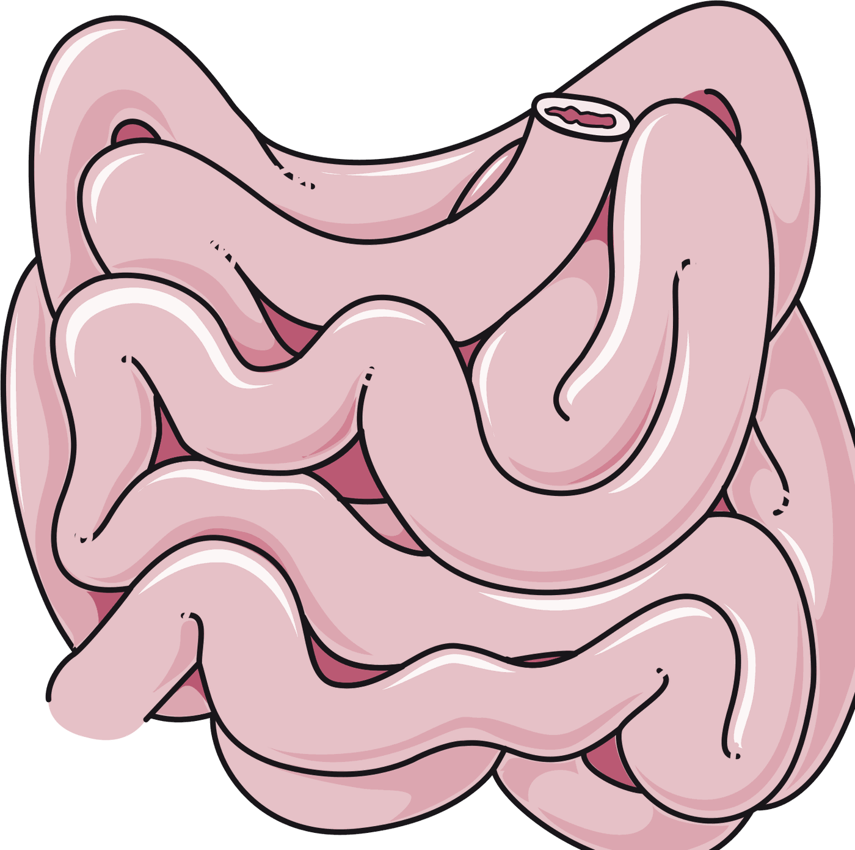
INCRETINAS GLP-1 Y GIP: POTENCIACIÓN DEPENDIENTE DE GLUCOSA
Células L (GLP-1)
células K (GIP)
GLP-1R / GIPR
Glucosa alta → ATP/ADP ↑
Ca²⁺ ↑
Gs → adenilil ciclasa
Más exocitosis de insulina
SOLO si hay hiperglucemia
AMPc ↑
PKA · Epac2
Las incretinas amplifican la señal del calcio pero no cierran el K_{ATP} por sí mismas: con glucosa baja el efecto es mínimo → bajo riesgo intrínseco de hipoglucemia (a diferencia de las sulfonilureas).
UNIDAD I · BASES BIOQUÍMICAS
25
Notes:
Incretinas. Tras la ingesta, las células L intestinales secretan GLP-1 y las células K, GIP. A través de receptores acoplados a Gs aumentan el AMPc, que activa PKA y Epac2 y favorece la secreción de insulina dependiente de glucosa. La potenciación sólo es eficaz cuando la vía metabólica ya generó la señal de calcio (glucosa elevada): esa es la base del bajo riesgo intrínseco de hipoglucemia de las terapias basadas en GLP-1, en contraste con las sulfonilureas que cierran el K_ATP con cualquier glucemia. El GLP-1 además reduce el glucagón en hiperglucemia, enlentece el vaciamiento gástrico y favorece la saciedad (Unidades VI y VIII).

Slide 26
CÉLULA α Y GLUCAGÓN: LA SEÑAL OPUESTA
α
Hipoglucemia · aminoácidos
simpático · insulina baja
GLUCAGÓN
Receptor Gs (hepatocito)
AC → AMPc → PKA
Glucogenólisis ↑
Producción hepática de glucosa ↑
(y modulación de la oxidación de lípidos)
Gluconeogénesis ↑
Síntesis de glucógeno ↓
UNIDAD I · BASES BIOQUÍMICAS
26
Notes:
El glucagón es secretado por las células α ante hipoglucemia, aminoácidos y estimulación simpática, y cuando la insulina es baja. En el hepatocito activa un receptor acoplado a Gs → adenilil ciclasa → AMPc → PKA. La PKA favorece la glucogenólisis y la gluconeogénesis, reduce la síntesis de glucógeno y modula la oxidación de lípidos. El balance que decide el metabolismo hepático no es la concentración aislada de una hormona, sino la relación glucagón/insulina en la sangre portal.

Slide 27
ACCIÓN FISIOLÓGICA NORMAL DE LA INSULINA
INSULINA
HÍGADO
MÚSCULO
TEJIDO ADIPOSO
Glucógeno ↑ · glucólisis ↑
Lipogénesis ↑ (SREBP-1c)
Producción de glucosa ↓ (FOXO1 inactivo)
No necesita GLUT4: usa GLUT2
GLUT4 en membrana → captación ↑
Síntesis de glucógeno ↑
Síntesis proteica ↑
GLUT4 → glicerol-3-P
LPL y esterificación ↑
Lipólisis ↓ (PDE3B → AMPc ↓)
UNIDAD I · BASES BIOQUÍMICAS
27
Notes:
Acción fisiológica normal (paso 1 de la cadena de la resistencia insulínica). En el hígado, la insulina aumenta la síntesis de glucógeno, la glucólisis y la lipogénesis y reduce la producción neta de glucosa; el hepatocito capta glucosa por GLUT2 sin depender de la insulina para el transporte: la hormona regula su metabolismo. En el músculo y el adipocito, la insulina transloca GLUT4 a la membrana. En el adipocito además provee glicerol-3-fosfato, aumenta la esterificación e inhibe la lipólisis. Idea fuerza: «Insulina → RTK → IRS/PI3K/Akt → GLUT4, glucógeno y anabolismo; menos gluconeogénesis y menos lipólisis».

Slide 28
RECEPTOR DE INSULINA: TIROSINA CINASA α₂β₂
LÍQUIDO INTERSTICIAL
RTK
α₂β₂
1
El receptor
Heterotetrámero α₂β₂ unido por puentes disulfuro.
Subunidades α extracelulares: unen insulina.
Subunidades β transmembrana con dominio tirosina cinasa intracelular.
En reposo la actividad cinasa está autoinhibida.
PIP₂
AS160 (TBC1D4)
IRS-1/2
PDK1
Akt
PI3K
Insulina
RTK-P
IRS
PI3K/PIP3
Akt
GLUT4
Glucosa
CITOSOL · MIOCITO / ADIPOCITO
UNIDAD I · BASES BIOQUÍMICAS
28
Notes:
Comienzo de la secuencia molecular de la señal insulínica (Morph en las seis diapositivas siguientes). El receptor de insulina es un receptor tirosina cinasa: un heterotetrámero α2β2. Las subunidades α son extracelulares y unen la hormona; las β atraviesan la membrana y contienen el dominio tirosina cinasa. En el citosol aparecen en gris los efectores todavía inactivos: IRS, PI3K, PDK1, Akt, AS160 y vesículas con GLUT4.

Slide 29
UNIÓN DE INSULINA Y AUTOFOSFORILACIÓN
Ins
LÍQUIDO INTERSTICIAL
RTK
α₂β₂
2
Autofosforilación
Ins
La insulina se une a las subunidades α → cambio conformacional.
Los dominios cinasa β se transfosforilan en tirosinas.
Las fosfotirosinas (P) son sitios de anclaje para proteínas con dominios PTB/SH2.
PIP₂
P
P
AS160 (TBC1D4)
IRS-1/2
PDK1
Akt
PI3K
Insulina
RTK-P
IRS
PI3K/PIP3
Akt
GLUT4
Glucosa
CITOSOL · MIOCITO / ADIPOCITO
UNIDAD I · BASES BIOQUÍMICAS
29
Notes:
Paso 2. La insulina se une a las subunidades α (la ficha desciende hasta el receptor), lo que provoca un cambio conformacional que libera la autoinhibición: los dominios cinasa de las subunidades β se transfosforilan en residuos de tirosina. Esas fosfotirosinas aumentan la actividad cinasa y crean sitios de anclaje para los sustratos.

Slide 30
RECLUTAMIENTO Y FOSFORILACIÓN DE IRS
LÍQUIDO INTERSTICIAL
RTK
α₂β₂
3
IRS-1 / IRS-2
Ins
Los sustratos del receptor de insulina se anclan a las fosfotirosinas.
El receptor los fosforila en tirosinas (P amarilla).
IRS funciona como plataforma: reúne efectores con dominios SH2.
La fosforilación en serina/treonina de IRS es inhibitoria (resistencia).
PIP₂
P
P
P
IRS-1/2
AS160 (TBC1D4)
PDK1
Akt
PI3K
Insulina
RTK-P
IRS
PI3K/PIP3
Akt
GLUT4
Glucosa
CITOSOL · MIOCITO / ADIPOCITO
UNIDAD I · BASES BIOQUÍMICAS
30
Notes:
Paso 3. Mediante Morph, IRS-1/2 se desplaza desde el citosol hasta el receptor activado y es fosforilado en tirosinas. IRS actúa como plataforma de anclaje para proteínas con dominios SH2, en particular la subunidad reguladora de PI3K. Conviene retener desde ahora que la fosforilación de IRS en serina/treonina (por JNK, IKKβ o PKC) tiene el efecto opuesto: desacopla la señal (Unidad V, resistencia insulínica).

Slide 31
ACTIVACIÓN DE PI3K Y PRODUCCIÓN DE PIP₃
LÍQUIDO INTERSTICIAL
RTK
α₂β₂
4–5
PI3K → PIP₃
Ins
La subunidad reguladora p85 se une a IRS-P; la catalítica p110 queda junto a la membrana.
PI3K fosforila PIP₂ → PIP₃ (fosfatidilinositol-3,4,5-trisfosfato).
PIP₃ recluta proteínas con dominio PH a la membrana.
PIP₃
PI3K
P
P
P
IRS-1/2
AS160 (TBC1D4)
PDK1
Akt
Insulina
RTK-P
IRS
PI3K/PIP3
Akt
GLUT4
Glucosa
CITOSOL · MIOCITO / ADIPOCITO
UNIDAD I · BASES BIOQUÍMICAS
31
Notes:
Pasos 4 y 5. PI3K se une a IRS fosforilado y queda yuxtapuesta a la membrana, donde fosforila el fosfatidilinositol-4,5-bisfosfato (PIP2) en la posición 3 del inositol, generando PIP3 (Morph: la etiqueta PIP2 cambia a PIP3). El PIP3 es un lípido señalizador que recluta proteínas con dominio de homología a pleckstrina (PH), como PDK1 y Akt (ampliación bibliográfica sobre p85/p110 y dominios PH).

Slide 32
PDK1 ACTIVA AKT
LÍQUIDO INTERSTICIAL
RTK
α₂β₂
6
Akt (PKB): el nodo metabólico
Ins
PDK1 y Akt se reclutan sobre PIP₃.
PDK1 (y mTORC2) fosforilan Akt.
Akt fosforila múltiples blancos: AS160 (GLUT4), GSK3 (glucógeno), FOXO1 (gluconeogénesis), PDE3B (lipólisis), mTORC1.
PIP₃
P
PI3K
PDK1
Akt
P
P
P
IRS-1/2
AS160 (TBC1D4)
Insulina
RTK-P
IRS
PI3K/PIP3
Akt
GLUT4
Glucosa
CITOSOL · MIOCITO / ADIPOCITO
UNIDAD I · BASES BIOQUÍMICAS
32
Notes:
Paso 6. PDK1 y Akt son reclutados a la membrana por el PIP3; PDK1 fosforila a Akt (la fosforilación completa requiere también mTORC2, ampliación bibliográfica). Akt activa es el nodo de la rama metabólica: fosforila AS160/TBC1D4 (translocación de GLUT4), GSK3 (desinhibe la glucógeno sintasa), FOXO1 (reduce la transcripción de PEPCK y glucosa-6-fosfatasa), PDE3B (frena la lipólisis) y la vía mTORC1–SREBP-1c (lipogénesis).

Slide 33
AS160 → TRANSLOCACIÓN DE GLUT4 → ENTRADA DE GLUCOSA
LÍQUIDO INTERSTICIAL
RTK
α₂β₂
Glc
Glc
7
GLUT4 a la membrana
Ins
Glc
Glc
Akt fosforila AS160/TBC1D4 (una GAP de Rab) → Rab-GTP activos.
Las vesículas con GLUT4 se mueven y fusionan con la membrana.
La glucosa entra por difusión facilitada.
Al cesar la señal, GLUT4 se reinternaliza por endocitosis.
PIP₃
P
PI3K
PDK1
Akt
P
P
P
IRS-1/2
AS160-P
Insulina
RTK-P
IRS
PI3K/PIP3
Akt
GLUT4
Glucosa
CITOSOL · MIOCITO / ADIPOCITO
UNIDAD I · BASES BIOQUÍMICAS
33
Notes:
Paso 7. Akt fosforila AS160 (TBC1D4), una proteína activadora de GTPasa de Rab; al inhibirla, aumentan las Rab-GTP que dirigen las vesículas con GLUT4. En la transición Morph las vesículas viajan desde el citosol y se incorporan a la membrana; luego las fichas de glucosa ingresan a través de los transportadores. Este es el mecanismo de captación estimulada por insulina en músculo esquelético, músculo cardíaco y adipocitos. El hepatocito no depende de este mecanismo (diapositiva siguiente sobre hígado).

Slide 34
SEGUNDA RAMA: RAS–RAF–MEK–ERK
LÍQUIDO INTERSTICIAL
RTK
α₂β₂
8
Rama mitogénica
Ins
IRS/Shc reclutan Grb2–SOS → Ras-GTP.
Cascada Raf → MEK → ERK (MAPK).
ERK entra al núcleo: expresión génica, crecimiento y proliferación.
La rama PI3K–Akt es principalmente metabólica; la MAPK, mitogénica.
PIP₃
P
PI3K
PDK1
Akt
P
P
P
IRS-1/2
AS160-P
Grb2/SOS
Ras-GTP
Raf → MEK → ERK
Insulina
RTK-P
IRS
PI3K/PIP3
Akt
GLUT4
Glucosa
Núcleo: genes · proliferación
CITOSOL · MIOCITO / ADIPOCITO
UNIDAD I · BASES BIOQUÍMICAS
34
Notes:
Dos grandes ramas explican los efectos de la insulina: IRS–PI3K–PIP3–PDK1–Akt, principalmente metabólica, y Ras–Raf–MEK–ERK, vinculada a proliferación y expresión génica. En estados de resistencia insulínica la rama metabólica suele estar más afectada que la mitogénica, de modo que la hiperinsulinemia compensatoria puede seguir estimulando la vía MAPK (ampliación bibliográfica; concepto de resistencia selectiva).

Slide 35
HEPATOCITO: LA INSULINA REGULA EL METABOLISMO, NO EL TRANSPORTE
fosforila → exclusión nuclear
Akt
FOXO1-P
PEPCK (PCK1) · G6Pasa (G6PC) ↓
GSK3
Glucógeno sintasa activa
mTORC1
SREBP-1c → lipogénesis
GLUT2: entrada sin insulina
Gluconeogénesis ↓ · glucogenólisis ↓
Glucógeno ↑ · TAG/VLDL ↑
Error frecuente: «toda acción de la insulina pasa por GLUT4». En el hígado el transporte es por GLUT2; la insulina cambia qué hace el hepatocito con la glucosa.
UNIDAD I · BASES BIOQUÍMICAS
35
Notes:
Rama hepática. El hepatocito utiliza predominantemente GLUT2, de alta capacidad: la entrada de glucosa no depende de la insulina. Allí la insulina regula la utilización y la producción de glucosa. Akt inactiva funcionalmente a FOXO1 (fosforilación y exclusión nuclear), lo que reduce la transcripción de PEPCK (PCK1) y glucosa-6-fosfatasa (G6PC). Akt inhibe a GSK3, de modo que la glucógeno sintasa queda activa. Por la vía mTORC1–SREBP-1c favorece los programas lipogénicos. Resultado: menos gluconeogénesis y glucogenólisis, más glucógeno y más síntesis de triglicéridos/VLDL.

Slide 36
ADIPOCITO: LA INSULINA FRENA LA LIPÓLISIS
Akt
PDE3B
AMPc → 5′-AMP
degrada
GLUT4 → glicerol-3-P · esterificación ↑
PKA ↓
LIPÓLISIS ↓ · salida de AGNE ↓
HSL y perilipina 1 sin fosforilar
UNA VÍA, DOS EMERGENCIAS
La lipólisis fisiológica permite sobrevivir entre comidas; el problema aparece cuando el freno insulínico falla.
CAD: el freno desaparece → gran flujo de AGNE al hígado → cetogénesis.
EHH: la insulina residual suele conservar el freno → pocas cetonas aun con glucemia muy alta.
UNIDAD I · BASES BIOQUÍMICAS
36
Notes:
En el adipocito la insulina activa, vía Akt, la fosfodiesterasa 3B, que degrada el AMPc; disminuye la actividad de PKA y quedan sin fosforilar la lipasa sensible a hormonas y la perilipina 1: la lipólisis se frena. Simultáneamente aumenta GLUT4 y el aporte de glicerol-3-fosfato para esterificar ácidos grasos. Ejemplo integrador: en la CAD desaparece el freno insulínico y el hígado recibe sustrato para cetogénesis; en el EHH la insulina residual suele frenar lo suficiente a las lipasas como para reducir las cetonas, aun sin lograr euglucemia. Una sola vía del adipocito explica la diferencia entre los dos casos clínicos.

Slide 37
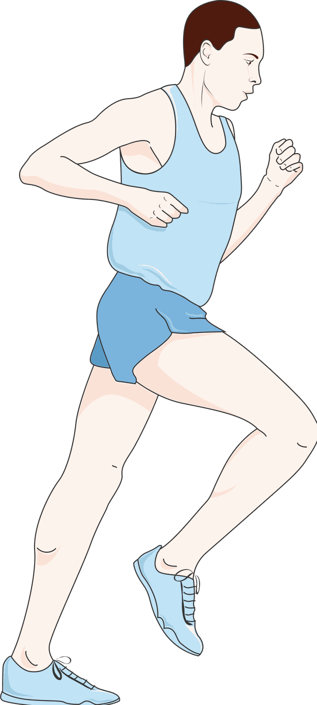
EJERCICIO: GLUT4 SIN DEPENDER DE LA INSULINA
Contracción muscular
Ca²⁺ ↑ · CaMK
AMP/ATP ↑ · AMPK
TRANSLOCACIÓN GLUT4
Glucemia ↓
Señales mecánicas
Sostenido: sensibilidad insulínica ↑ · capacidad mitocondrial ↑
APLICACIÓN CLÍNICA
Fuerza: preserva masa magra y depósito de glucosa como glucógeno · aeróbico: capacidad oxidativa, función endotelial y gasto. Nunca se inicia ejercicio durante una crisis hiperglucémica descompensada; se evalúan riesgo CV, neuropatía, retinopatía, pies e hipoglucemia.
UNIDAD I · BASES BIOQUÍMICAS
37
Notes:
El ejercicio muscular puede llevar GLUT4 a la membrana por vías AMPK, Ca²⁺/CaMK y señales mecánicas, relativamente independientes de la insulina: por eso la glucemia desciende durante la actividad aun con baja señal insulínica, y el entrenamiento sostenido mejora la sensibilidad a la insulina y la capacidad mitocondrial. Es la base fisiológica de la pregunta 9 del caso 12 (actividad física moderada) y de la pregunta 7 de opción múltiple.

Slide 38
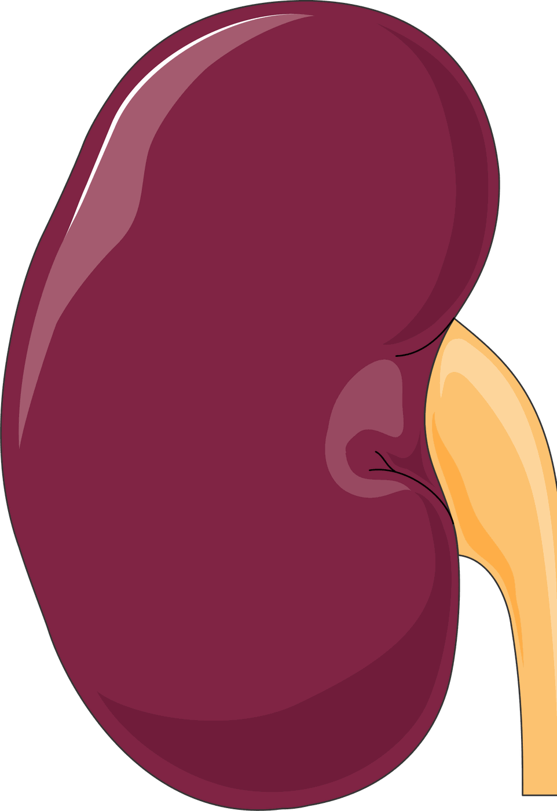
HORMONAS CONTRARREGULADORAS
GLUCAGÓN
CATECOLAMINAS
Gs → AMPc → PKA en hígado: glucogenólisis y gluconeogénesis ↑, síntesis de glucógeno ↓, modula oxidación de lípidos.
Movilizan reservas: lipólisis ↑ (β-adrenérgicos), glucogenólisis; ajustan flujo sanguíneo.
CORTISOL
HORMONA DE CRECIMIENTO
Induce enzimas gluconeogénicas, resistencia a insulina y proteólisis en escenarios crónicos.
Reduce la utilización periférica de glucosa y favorece la lipólisis.
Menos insulina + más señales contrarreguladoras = catabolismo: explica la CAD y por qué una infección (estrés) puede descompensar a una persona con diabetes.
UNIDAD I · BASES BIOQUÍMICAS
38
Notes:
Hormonas contrarreguladoras. El glucagón actúa en el hígado por Gs → adenilil ciclasa → AMPc → PKA: favorece glucogenólisis y gluconeogénesis, reduce la síntesis de glucógeno y modula la oxidación de lípidos. Las catecolaminas movilizan reservas, aumentan la lipólisis y ajustan el flujo sanguíneo. El cortisol induce enzimas gluconeogénicas, resistencia a la insulina y proteólisis en escenarios crónicos. La hormona de crecimiento reduce la utilización periférica de glucosa y favorece la lipólisis. La combinación de menos insulina y más señales contrarreguladoras explica el catabolismo de la cetoacidosis (los íconos de órganos indican fuente o blanco representativo).

Slide 39
GLUCÓLISIS Y GLUCONEOGÉNESIS: PASOS REGULADOS
GLUCOSA
Hexocinasa / GCK
G6Pasa (hígado)
GLUCOSA-6-P
Glicerol (lipólisis) → DHAP
FRUCTOSA-6-P
PFK-1 (regulador)
FBPasa-1
OXALACETATO
FRUCTOSA-1,6-BP
PEPCK
activa PC
Piruvato carboxilasa (PC)
PK
PDH
FOSFOENOLPIRUVATO
PIRUVATO
ACETIL-COA
Lactato (Cori)
Alanina (Cahill)
− inhibe PDH
UNIDAD I · BASES BIOQUÍMICAS
39
Notes:
Glucólisis: glucosa → glucosa-6-P (hexocinasa/glucocinasa) → fructosa-1,6-bisfosfato (PFK-1, paso regulador) → piruvato; aporta ATP y NADH. Gluconeogénesis (flechas azules): lactato (ciclo de Cori), alanina (ciclo de Cahill), glicerol y otros precursores → glucosa, rodeando los pasos irreversibles con piruvato carboxilasa, PEPCK, fructosa-1,6-bisfosfatasa y glucosa-6-fosfatasa. La acetil-CoA generada por β-oxidación activa la piruvato carboxilasa e inhibe la piruvato deshidrogenasa, desviando el carbono hacia la gluconeogénesis. Animación: primero el eje glucolítico, luego la PDH, luego los rodeos gluconeogénicos, la regulación por acetil-CoA y los precursores.

Slide 40
β-OXIDACIÓN Y CETOGÉNESIS: EL FRENO DEL MALONIL-COA
ACIL-COA
REGULACIÓN
Insulina alta → ACC activa → malonil-CoA ↑ → CPT1 frenada.
Insulina/glucagón baja → malonil-CoA ↓ → los ácidos grasos entran a la mitocondria.
Acetil-CoA ↑ + OAA desviado a gluconeogénesis → cetogénesis.
La acetona deriva de la descarboxilación del acetoacetato.
El hígado no oxida sus cuerpos cetónicos: carece de SCOT (OXCT1).
Ácido graso (palmitato)
MALONIL-COA
CPT1 · carnitina
β-oxidación
ACETIL-COA
Krebs (con OAA)
Tejidos periféricos:
SCOT → acetil-CoA
HMGCS2
HMG-CoA liasa
NADH
HMG-CoA
ACETOACETATO
β-HIDROXIBUTIRATO
UNIDAD I · BASES BIOQUÍMICAS
40
Notes:
β-oxidación y cetogénesis. El ácido graso activado como acil-CoA entra a la mitocondria por la lanzadera de carnitina, regulada por CPT1; el malonil-CoA (producto de la acetil-CoA carboxilasa, favorecida por la insulina) inhibe la CPT1. Con relación insulina/glucagón reducida disminuye la señal lipogénica y aumenta la entrada de ácidos grasos a la mitocondria. El exceso de acetil-CoA, junto al desvío de oxalacetato hacia la gluconeogénesis, favorece la síntesis de acetoacetato y β-hidroxibutirato mediante HMG-CoA sintasa mitocondrial (HMGCS2) y HMG-CoA liasa; la acetona deriva de la descarboxilación del acetoacetato. El hígado no oxida sus cuerpos cetónicos por ausencia de SCOT/OXCT1; los tejidos periféricos sí los utilizan para regenerar acetil-CoA.

Slide 41
CLAVE INTEGRADORA: AYUNO EXTREMO EN MEDIO DE LA ABUNDANCIA
MUCHA GLUCOSA EXTRACELULAR
ESCASA SEÑAL INSULÍNICA INTRACELULAR
Glc
Glc
Glc
Glc
Glc
Glc
La célula «interpreta» ayuno: lipólisis, cetogénesis, gluconeogénesis y proteólisis.
Glc
Glc
Glc
Glc
Glc
Glc
En la DM1 descompensada el problema no es falta de glucosa corporal: coexisten hiperglucemia con un metabolismo de ayuno extremo.
Detalle fino: el hígado mantiene entrada de glucosa por GLUT2 aun sin insulina — el problema allí es la regulación hormonal. El músculo no posee glucosa-6-fosfatasa funcional para liberar glucosa al plasma.
UNIDAD I · BASES BIOQUÍMICAS
41
Notes:
Clave integradora: en la DM1 descompensada hay mucha glucosa extracelular y escasez de señal insulínica intracelular; coexisten hiperglucemia y un metabolismo de ayuno extremo. No toda vía opera igual en todos los órganos: el hígado mantiene entrada de glucosa por GLUT2 sin insulina (el problema es la regulación de su metabolismo) y el músculo no posee glucosa-6-fosfatasa funcional, por lo que su glucógeno no aporta glucosa libre a la sangre.

Slide 42
MAPA 1 · ESTADO ALIMENTADO · INGESTA E INSULINA
glucosa · AA · QM
INSULINA ↑ · glucagón ↓
Incretinas GLP-1/GIP
PÁNCREAS
CEREBRO
INTESTINO
HÍGADO
TEJIDO ADIPOSO
MÚSCULO
UNIDAD I · BASES BIOQUÍMICAS
42
Notes:
Mapa 1, etapa 1. Tras una comida el intestino absorbe glucosa, aminoácidos y lípidos (quilomicrones). La glucosa y las incretinas GLP-1 y GIP estimulan la célula β: sube la insulina y baja el glucagón.

Slide 43
MAPA 1 · ESTADO ALIMENTADO · ACCIÓN EN TEJIDOS
glucosa · AA · QM
INSULINA ↑ · glucagón ↓
glucosa
Incretinas GLP-1/GIP
PÁNCREAS
CEREBRO
INTESTINO
insulina portal
GLUT4 · LPL
GLUT4
Hígado: glucógeno ↑, glucólisis ↑, lipogénesis ↑, PHG ↓
Adiposo: TAG ↑, lipólisis ↓
Músculo: captación ↑, glucógeno ↑, síntesis proteica ↑
HÍGADO
TEJIDO ADIPOSO
MÚSCULO
UNIDAD I · BASES BIOQUÍMICAS
43
Notes:
Mapa 1, etapa 2. La insulina llega primero al hígado por la vena porta y suprime la producción hepática de glucosa (PHG), aumenta glucógeno, glucólisis y lipogénesis. En músculo y adiposo transloca GLUT4; en el adiposo favorece la esterificación (LPL capilar) e inhibe la lipólisis. El cerebro sigue utilizando glucosa como sustrato principal.

Slide 44
MAPA 1 · ESTADO ALIMENTADO · SISTEMA COMPLETO
glucosa · AA · QM
INSULINA ↑ · glucagón ↓
glucosa
Incretinas GLP-1/GIP
PÁNCREAS
CEREBRO
INTESTINO
insulina portal
GLUT4 · LPL
GLUT4
Hígado: glucógeno ↑, glucólisis ↑, lipogénesis ↑, PHG ↓
Adiposo: TAG ↑, lipólisis ↓
Músculo: captación ↑, glucógeno ↑, síntesis proteica ↑
HÍGADO
TEJIDO ADIPOSO
MÚSCULO
Insulina = señal de abundancia: captar, utilizar y almacenar.
UNIDAD I · BASES BIOQUÍMICAS
44
Notes:
Mapa 1 completo: páncreas → insulina → hígado, músculo y adipocito → captación, utilización y almacenamiento energético. Es el estado de referencia que se pierde en la diabetes.

Slide 45
MAPA 2 · AYUNO · CAMBIO HORMONAL
INSULINA ↓ · GLUCAGÓN ↑
PÁNCREAS
CEREBRO
INTESTINO
glucagón portal
Hígado: glucogenólisis → gluconeogénesis ↑
HÍGADO
TEJIDO ADIPOSO
MÚSCULO
UNIDAD I · BASES BIOQUÍMICAS
45
Notes:
Mapa 2, etapa 1. Al bajar la insulina y subir la relación glucagón/insulina, el hígado pasa de almacenar a producir glucosa: primero por glucogenólisis y, a medida que el ayuno se prolonga, por gluconeogénesis.

Slide 46
MAPA 2 · AYUNO · MOVILIZACIÓN DE SUSTRATOS
INSULINA ↓ · GLUCAGÓN ↑
Riñón: gluconeogénesis
PÁNCREAS
CEREBRO
INTESTINO
glucosa · (cetonas en ayuno prolongado)
glucagón portal
Hígado: glucogenólisis → gluconeogénesis ↑
AGNE · glicerol
AG
alanina
Músculo: oxida AG; proteólisis → alanina
HÍGADO
TEJIDO ADIPOSO
MÚSCULO
UNIDAD I · BASES BIOQUÍMICAS
46
Notes:
Mapa 2, etapa 2. El adipocito libera ácidos grasos no esterificados (AGNE, unidos a albúmina) y glicerol, sustrato de la gluconeogénesis. El músculo recurre más a la oxidación de lípidos y aporta aminoácidos (alanina). El encéfalo puede utilizar cuerpos cetónicos en ayuno prolongado; los eritrocitos siempre dependen de glucosa. El riñón también contribuye a la gluconeogénesis.

Slide 47
MAPA 2 · AYUNO · SISTEMA COMPLETO
INSULINA ↓ · GLUCAGÓN ↑
Riñón: gluconeogénesis
PÁNCREAS
CEREBRO
INTESTINO
glucosa · (cetonas en ayuno prolongado)
glucagón portal
Hígado: glucogenólisis → gluconeogénesis ↑
AGNE · glicerol
AG
alanina
Músculo: oxida AG; proteólisis → alanina
HÍGADO
TEJIDO ADIPOSO
MÚSCULO
En la DM1 sin insulina este programa se exagera hasta la cetoacidosis.
UNIDAD I · BASES BIOQUÍMICAS
47
Notes:
Mapa 2 completo: disminución de insulina → lipólisis y producción hepática de glucosa → cambio de utilización de sustratos. En la DM1 sin insulina estas adaptaciones de ayuno se exacerban de forma patológica hasta la cetoacidosis.

Slide 48
METABOLISMO POR ÓRGANOS: ALIMENTADO, AYUNO Y DÉFICIT DE INSULINA
Órgano | Bajo insulina posprandial | Ayuno / déficit de insulina | Consecuencia clínica
Hígado | Glucógeno ↑, glucólisis ↑, lipogénesis ↑; producción neta de glucosa ↓ | Glucogenólisis y gluconeogénesis ↑; β-oxidación ↑ y, si el contexto lo permite, cetogénesis ↑ | Glucosa plasmática ↑; cetonas ↑ en DM1
Músculo | GLUT4 en membrana; glucógeno y síntesis proteica ↑ | Captación de glucosa ↓; uso de ácidos grasos ↑; proteólisis en déficit grave | Debilidad, pérdida de masa magra
Tejido adiposo blanco | GLUT4 y esterificación ↑; lipólisis ↓ | ATGL/HSL ↑, liberación de ácidos grasos y glicerol | Sustrato hepático para cetonas y gluconeogénesis
Páncreas | Secreción β estimulada por glucosa/incretinas | Predomina relación glucagón/insulina elevada | Cambio sistémico a estado catabólico
Riñón | Reabsorción habitual de glucosa | Hiperglucemia sobrecarga SGLT2/SGLT1 → glucosuria; contribución a gluconeogénesis | Diuresis osmótica y deshidratación
SNC / eritrocitos | Glucosa como sustrato central; eritrocitos glucolíticos | Encéfalo puede usar cetonas en ayuno prolongado; eritrocitos siempre glucosa | Vulnerabilidad del sensorio a hiperosmolalidad / hipoperfusión
UNIDAD I · BASES BIOQUÍMICAS
48
Notes:
Tabla por órganos (alimentado frente a ayuno o déficit de insulina) con su consecuencia clínica. Leerla por filas permite anticipar los hallazgos de la cetoacidosis: hiperglucemia por producción hepática y menor captación, cetonas por β-oxidación y cetogénesis, pérdida de masa magra por proteólisis, sustrato adiposo para el hígado, predominio de glucagón, glucosuria y diuresis osmótica, y vulnerabilidad del sensorio a la hiperosmolalidad y la hipoperfusión.

Slide 49
DIAGNÓSTICO BIOQUÍMICO: CRITERIOS ADA 2026
Prueba (personas no embarazadas) | Diabetes | Prediabetes (riesgo elevado)
Glucemia plasmática en ayunas (≥ 8 h) | ≥ 126 mg/dL | 100–125 mg/dL
Glucemia 2 h tras 75 g (PTOG) | ≥ 200 mg/dL | 140–199 mg/dL
HbA1c estandarizada NGSP/DCCT | ≥ 6,5 % | 5,7–6,4 %
Glucemia al azar + síntomas clásicos o crisis hiperglucémica | ≥ 200 mg/dL | No se define prediabetes con este criterio
Sin hiperglucemia inequívoca: dos resultados anormales (misma prueba repetida o dos pruebas distintas).
1
Si son discordantes, se repite la prueba situada sobre el umbral.
2
Un valor aislado de 145 mg/dL no demuestra diabetes sin saber si fue en ayunas, el contexto y la confirmación.
3
UNIDAD I · BASES BIOQUÍMICAS
49
Notes:
Criterios diagnósticos ADA 2026 en personas no embarazadas: glucemia plasmática en ayunas ≥126 mg/dL (prediabetes 100–125), glucemia a las 2 h de una PTOG con 75 g ≥200 mg/dL (prediabetes 140–199), HbA1c estandarizada NGSP/DCCT ≥6,5 % (prediabetes 5,7–6,4 %) o glucemia al azar ≥200 mg/dL con síntomas clásicos o crisis hiperglucémica. Confirmación: si no existe hiperglucemia inequívoca se necesitan dos resultados anormales, de la misma prueba repetida o de dos pruebas distintas; si son discordantes se repite la prueba que está sobre el umbral. Un valor aislado de 145 mg/dL (como el del caso 20) no demuestra diabetes sin conocer si fue en ayunas, el contexto y una confirmación.

Slide 50
HbA1c: GLUCACIÓN NO ENZIMÁTICA DE LA HEMOGLOBINA
Hb: valina N-terminal
de la cadena β (–NH₂)
GLUCOSA
EXPOSICIÓN QUE REFLEJA
≈ 8–12 semanas · mayor peso de las semanas recientes
Base de Schiff (aldimina) · reversible
Glucación (no enzimática, depende de concentración y tiempo) ≠ glucosilación (enzimática).
horas
Reordenamiento de Amadori · cetoamina estable
días · irreversible
HbA1c
La HbA1c es un promedio ponderado de semanas: una glucemia aislada es una instantánea. Su interpretación depende de la vida media eritrocitaria.
UNIDAD I · BASES BIOQUÍMICAS
50
Notes:
HbA1c. La glucosa reacciona de manera no enzimática con grupos amino libres de la hemoglobina, principalmente la valina N-terminal de la cadena β: primero forma una base de Schiff (aldimina) reversible y luego, por reordenamiento de Amadori, una cetoamina estable (HbA1c). La velocidad depende de la concentración de glucosa y del tiempo de exposición, por eso refleja aproximadamente 8–12 semanas, con mayor ponderación de las semanas recientes. No es lo mismo que la glucosilación enzimática de proteínas. Los tiempos «horas/días» son orientativos (ampliación bibliográfica).

Slide 51
HbA1c: SESGOS Y GLUCEMIA PROMEDIO ESTIMADA
Situación | Mecanismo del sesgo
Anemia ferropénica | Eritrocitos más longevos → tiende a sobrestimar
Hemólisis · transfusiones | Población eritrocitaria joven o ajena → subestima
Embarazo avanzado | Recambio eritrocitario aumentado
Enfermedad renal · eritropoyetina | Vida eritrocitaria y reticulocitosis alteradas
Hemoglobinopatías | Interferencia analítica o vida media distinta
eAG (mg/dL) = 28,7 × HbA1c (%) − 46,7
28,7 × 12 − 46,7 = 344,4 − 46,7
≈ 297,7 mg/dL
INTERPRETACIÓN
Caso 11: HbA1c 12 % → promedio ≈ 298 mg/dL, pese a una glucemia en ayunas aislada de 160 mg/dL. Explicaciones: picos posprandiales, variabilidad, subregistro, cambios recientes o problemas de medición. Indica control marcadamente insuficiente.
En esas situaciones puede preferirse la glucosa plasmática o marcadores alternativos validados.
UNIDAD I · BASES BIOQUÍMICAS
51
Notes:
La duración y el recambio eritrocitario modifican la interpretación de la HbA1c: anemia ferropénica, hemólisis, transfusiones, embarazo avanzado, enfermedad renal, hemoglobinopatías y uso de eritropoyetina pueden sesgarla; en esas situaciones puede preferirse la glucosa plasmática o marcadores alternativos validados (la dirección del sesgo en cada fila es ampliación bibliográfica). Glucemia promedio estimada: eAG = 28,7 × HbA1c − 46,7. Para HbA1c 12 %: 28,7 × 12 = 344,4; 344,4 − 46,7 = 297,7 mg/dL. En el paciente del caso 11, con DM1, este valor indica control marcadamente insuficiente aunque una glucemia basal aislada fuera 160 mg/dL.

Slide 52
GLUCOTOXICIDAD: CINCO VÍAS BIOQUÍMICAS CONVERGENTES
HIPERGLUCEMIA SOSTENIDA
AGE
RAGE
PKC
POLIOLES
HEXOSAMINAS
Glucación avanzada
(productos finales)
Unión a RAGE →
NF-κB · citocinas
DAG de novo →
activación de PKC
Aldosa reductasa:
sorbitol · NADPH ↓
Fructosa-6-P →
UDP-GlcNAc
ESPECIES REACTIVAS DE OXÍGENO · ESTRÉS ENDOTELIAL
Fibrosis
Matriz extracelular alterada
Inflamación
Disfunción vascular
Daño renal, nervioso y retiniano (microangiopatía) y aceleración de la aterosclerosis (macroangiopatía).
UNIDAD I · BASES BIOQUÍMICAS
52
Notes:
Mecanismos bioquímicos de glucotoxicidad. La hiperglucemia sostenida incrementa la formación de productos finales de glicación avanzada (AGE) y su interacción con el receptor RAGE, especies reactivas de oxígeno, activación de PKC, flujo por la vía de los polioles (aldosa reductasa) y por la vía de las hexosaminas, y estrés endotelial. Los efectos convergen en fibrosis, alteración de la matriz extracelular, inflamación, disfunción vascular y daño renal, nervioso y retiniano. Los detalles moleculares de cada vía (DAG de novo, consumo de NADPH, UDP-GlcNAc, NF-κB) son ampliación bibliográfica; las vías se animan en paralelo porque operan simultáneamente.

Slide 53
AGE Y RAGE: DEL AZÚCAR AL DAÑO ENDOTELIAL
Proteínas de larga vida
(colágeno, matriz)
AGE
Entrecruzamiento:
rigidez de matriz
RAGE
NADPH oxidasa → ROS
NF-κB
Citocinas · moléculas
de adhesión
Menor biodisponibilidad de NO · permeabilidad ↑ · procoagulación
Los AGE se acumulan en proteínas de recambio lento: el daño persiste aunque la glucemia mejore («memoria metabólica», ampliación).
UNIDAD I · BASES BIOQUÍMICAS
53
Notes:
AGE y RAGE. Las proteínas de vida media larga (colágeno, matriz) sufren glicación avanzada; los AGE producen entrecruzamientos que rigidizan la matriz y se unen a RAGE en endotelio y macrófagos, activando NADPH oxidasa (especies reactivas de oxígeno) y NF-κB (citocinas y moléculas de adhesión). El resultado es menor biodisponibilidad de óxido nítrico, mayor permeabilidad y un ambiente procoagulante: disfunción endotelial. El material de cátedra enuncia AGE, RAGE, ROS, PKC y estrés endotelial; el detalle de NADPH oxidasa, NF-κB y «memoria metabólica» es ampliación bibliográfica.

Slide 54
COMPLICACIONES MICROVASCULARES
RETINOPATÍA
ENFERMEDAD RENAL DIABÉTICA
NEUROPATÍA
Microaneurismas, hemorragias, edema macular y neovascularización.
Albuminuria y/o disminución de la TFG; hiperfiltración inicial.
Periférica (dolor, pérdida de sensibilidad protectora) y autonómica (gastroparesia, disfunción CV y sexual).
Prevención integral: control glucémico individualizado, presión, lípidos, función renal, retina, pies, tabaquismo y vacunación.
UNIDAD I · BASES BIOQUÍMICAS
54
Notes:
Microangiopatía: retinopatía (microaneurismas, hemorragias, edema macular y neovascularización), enfermedad renal diabética (albuminuria y/o disminución de la tasa de filtración glomerular; la hiperglucemia puede generar hiperfiltración inicial y luego daño glomerular) y neuropatía periférica y autonómica (dolor, pérdida de sensibilidad protectora, gastroparesia, disfunción cardiovascular y sexual). La prevención requiere control glucémico individualizado y abordar presión, lípidos, función renal, retina, pies, tabaquismo y vacunación; no basta con normalizar una glucemia aislada.

Slide 55
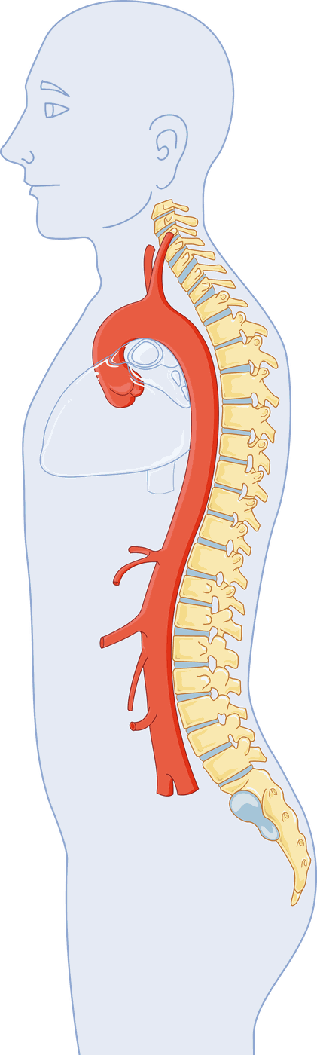
MACROANGIOPATÍA Y DAÑO AGUDO POR HIPERGLUCEMIA
MACROANGIOPATÍA (LARGO PLAZO)
CORTO PLAZO
Poliuria y deshidratación por glucosuria; trastornos de Na⁺/K⁺.
1
Hipotensión, lesión renal prerrenal; CAD, EHH o formas mixtas.
2
Alteración del sensorio; trombosis por hemoconcentración.
3
Visión borrosa por cambios osmóticos del cristalino; infecciones y mala cicatrización.
4
Enfermedad coronaria, cerebrovascular y arterial periférica. La aterosclerosis surge de la hiperglucemia y de factores acompañantes: LDL, HTA, inflamación, tabaquismo.
Otras: pie diabético, infecciones, periodontitis, esteatosis hepática, complicaciones sexuales.
No todo coma en diabetes es hiperglucémico: evaluar hipoglucemia, sepsis, ACV y causas tóxico-metabólicas.
UNIDAD I · BASES BIOQUÍMICAS
55
Notes:
Pregunta 8 del caso 11 (daño agudo y crónico). A corto plazo: poliuria y deshidratación por glucosuria; trastornos de sodio y potasio; hipotensión y lesión renal prerrenal; CAD, EHH o formas mixtas; alteración del sensorio; trombosis favorecida por hemoconcentración; cambios de visión por variación osmótica del cristalino; infecciones y mala cicatrización. La glucemia extremadamente alta puede asociarse a coma, pero no todo coma en diabetes es hiperglucémico. A largo plazo, además de la microangiopatía: enfermedad coronaria, cerebrovascular y arterial periférica, donde la aterosclerosis surge de la hiperglucemia y de factores acompañantes (LDL, HTA, inflamación, tabaquismo); pie diabético, infecciones, enfermedad periodontal, esteatosis hepática y complicaciones sexuales.

Slide 56
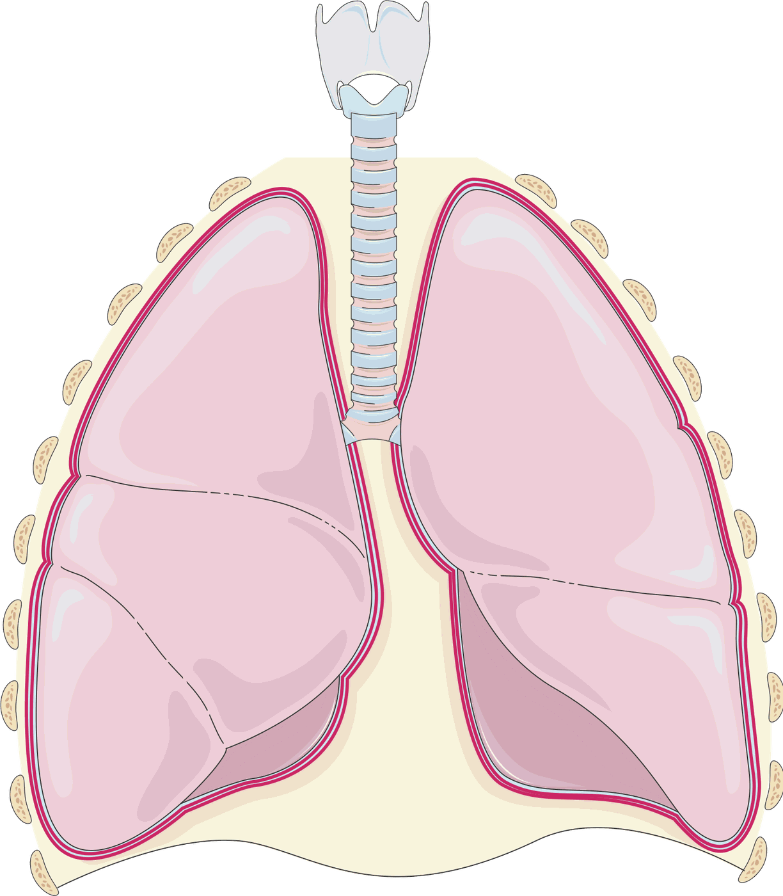
UNIDAD II
CASO 11: CETOACIDOSIS
DIABÉTICA Y NEUMONÍA
Insulinopenia + estrés infeccioso = catabolismo extremo
Acetoacetato
Presentación y datos del caso
Potasio, infección y circuito integrado
Vías metabólicas en insulinopenia
Verificación de la gasometría
Secuencia C: de la lipólisis a la acidemia
Evolución a 24 h y tratamiento conceptual
Riñón: SGLT2, glucosuria y diuresis osmótica
56
Notes:
Unidad II. Caso clínico 11: persona de 24 años con DM1 y neumonía neumocócica que desarrolla cetoacidosis diabética. Se integran los mecanismos de insulinopenia, cetogénesis, equilibrio ácido-base, riñón, potasio y respuesta al estrés, con una verificación crítica de la gasometría informada.

Slide 57

CASO 11 · PRESENTACIÓN CLÍNICA
PERSONA DE 24 AÑOS CON DM1
NPH 35 UI matinales y 10 UI nocturnas · HbA1c 12 %
SÍNTOMAS
Náuseas, vómitos, tos productiva, fiebre 38,7 °C
Consolidación basal
derecha (Rx)
SIGNOS
Hipotensión 90/50 · taquicardia 120 · taquipnea 32 · somnolencia y desorientación
MICROBIOLOGÍA
Hemocultivos positivos para neumococo (Streptococcus pneumoniae)
UNIDAD II · CETOACIDOSIS (CASO 11)
57
Notes:
Caso 11. Persona de 24 años con DM1 tratada con insulina NPH 35 UI por la mañana y 10 UI por la noche, HbA1c 12 %. Consulta por náuseas, vómitos, tos productiva y fiebre; presenta hipotensión, taquicardia, taquipnea, somnolencia y desorientación. La radiografía muestra consolidación basal derecha y luego los hemocultivos resultan positivos para neumococo. La pregunta conductora: ¿cómo una infección transforma la falta de insulina en una emergencia metabólica?

Slide 58
CASO 11 · LABORATORIO AL INGRESO
Variable | Resultado | Lectura inicial
Glucosa | 390 mg/dL | Hiperglucemia marcada
pH | 7,15 | Acidemia
HCO₃⁻ | 13 mEq/L | Disminuido: componente metabólico ácido
pCO₂ | 24 mmHg | Hipocapnia: hiperventilación
Cetonemia | +++ | Producción importante de cuerpos cetónicos, no cuantificada
Cetonuria | + | Excreción de cetonas
Base excess | −8 | Déficit de base: acidosis metabólica
Leucocitos | 15.000/mm³ | Leucocitosis: inflamación/infección probable
TA / FC / FR | 90/50 · 120 · 32 | Hipovolemia/hipoperfusión, estrés y compensación ventilatoria
Temperatura | 38,7 °C | Síndrome febril con neumonía
Alerta de calidad analítica: el trío pH 7,15 – HCO₃⁻ 13 – pCO₂ 24 no es internamente consistente. Se verifica más adelante con Henderson–Hasselbalch.
DATOS NO APORTADOS
Na⁺, K⁺, Cl⁻ · urea · creatinina
Mg²⁺ · fósforo · lactato
β-hidroxibutirato cuantitativo
Osmolalidad · anion gap
ECG · diuresis · cultivos
UNIDAD II · CETOACIDOSIS (CASO 11)
58
Notes:
Datos al ingreso y su lectura inicial. Glucosa 390 mg/dL; pH 7,15; HCO₃⁻ 13 mEq/L; pCO₂ 24 mmHg; cetonemia +++ (no cuantificada); cetonuria +; exceso de base −8; leucocitos 15.000/mm³; TA 90/50, FC 120, FR 32; temperatura 38,7 °C. El marco rojo resalta la tríada gasométrica, que no es internamente consistente: se analizará con Henderson–Hasselbalch y sin forzar conclusiones. Faltan pruebas esenciales: electrolitos (Na, K, Cl), urea, creatinina, magnesio, fósforo, lactato, β-hidroxibutirato cuantitativo, osmolalidad, anion gap, ECG, diuresis y cultivos según criterio clínico. No se deben inventar los valores ausentes.

Slide 59
PREGUNTA 1A · ¿QUÉ SIGNIFICA UNA GLUCEMIA DE 390 mg/dL?
Insulinopenia (DM1)
Producción hepática de glucosa ↑
GLUCEMIA 390 mg/dL
Estrés: catecolaminas · cortisol
glucagón · citocinas
Captación periférica ↓ (GLUT4)
GRAVEDAD
CAD EUGLUCÉMICA
La glucosa por sí sola no determina la gravedad de la CAD: son imprescindibles pH, β-hidroxibutirato, bicarbonato, osmolalidad, hidratación y estado de conciencia.
Puede existir CAD euglucémica: por ejemplo con inhibidores SGLT2 o en el embarazo. Glucemia «no tan alta» no descarta cetoacidosis.
UNIDAD II · CETOACIDOSIS (CASO 11)
59
Notes:
Pregunta 1a. 390 mg/dL es una hiperglucemia grave para una persona con DM1 y síntomas de descompensación. Refleja la combinación de mayor producción hepática de glucosa (glucogenólisis y gluconeogénesis) y menor captación periférica dependiente de insulina, exacerbada por catecolaminas, cortisol, citocinas y glucagón ante la neumonía. La glucosa no determina por sí sola la gravedad: deben valorarse pH, β-hidroxibutirato, bicarbonato, osmolalidad, hidratación y estado de conciencia. Existe CAD euglucémica, por ejemplo con inhibidores SGLT2 o en el embarazo [consenso 2024].

Slide 60

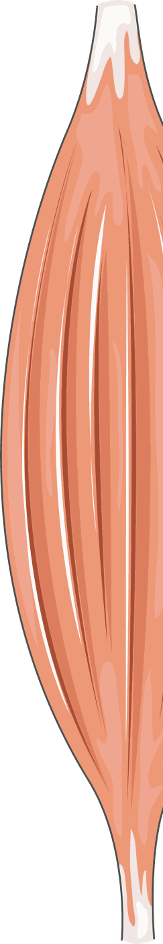
PREGUNTA 3 · VÍAS COMPROMETIDAS POR LA INSULINOPENIA
INSULINOPENIA
1
Captación de glucosa ↓
2
Producción hepática de glucosa ↑
3
Lipólisis ↑
GLUT4 muscular/adiposo en membrana ↓ → glucemia ↑
Glucogenólisis y gluconeogénesis (lactato, alanina, glicerol)
Catecolaminas/PKA, perilipina, ATGL y HSL → AGNE y glicerol
4
β-oxidación ↑
5
Cetogénesis ↑
6
Lipogénesis y esterificación ↓
CPT1 menos restringida por malonil-CoA; alto flujo de AGNE
HMGCS2 → acetoacetato y β-hidroxibutirato
Se pierde la señal anabólica; distribución de TAG alterada
7
Proteólisis ↑
8
Glucogenosíntesis ↓
9
Balance hidroelectrolítico alterado
Aminoácidos para gluconeogénesis; pérdida de masa muscular
La glucosa no se deposita eficientemente
Glucosuria, natriuresis y kaliuresis
UNIDAD II · CETOACIDOSIS (CASO 11)
60
Notes:
Pregunta 3. Vías comprometidas por la insulinopenia: 1) captación de glucosa disminuida por menos GLUT4 en membrana; 2) producción hepática de glucosa aumentada (glucogenólisis y gluconeogénesis con lactato, alanina y glicerol); 3) lipólisis aumentada (catecolaminas/PKA, perilipina, ATGL y HSL liberan AGNE y glicerol); 4) β-oxidación aumentada (CPT1 menos restringida por malonil-CoA y alto flujo de AGNE); 5) cetogénesis aumentada (HMGCS2); 6) lipogénesis y esterificación disminuidas; 7) proteólisis aumentada; 8) glucogenosíntesis disminuida; 9) balance hidroelectrolítico alterado (glucosuria, natriuresis y kaliuresis). Se revelan en tres bloques: glucosa, lípidos y consecuencias.

Slide 61
MAPA 3 · DM1 DESCOMPENSADA · SUSTRATOS HACIA EL HÍGADO
INSULINA ≈ 0 · glucagón ↑ · estrés ↑
PÁNCREAS
AGNE · glicerol
PULMÓN
Glucosa ↑↑ · cetonas ↑↑
ADIPOSO
alanina
HÍGADO
MÚSCULO
RIÑÓN
UNIDAD II · CETOACIDOSIS (CASO 11)
61
Notes:
Mapa 3, etapa 1. Con insulina prácticamente ausente y hormonas de estrés elevadas, el tejido adiposo libera AGNE y glicerol y el músculo aminoácidos: el hígado produce glucosa y cuerpos cetónicos en exceso.

Slide 62
MAPA 3 · DM1 DESCOMPENSADA · RIÑÓN, PULMÓN Y ELECTROLITOS
Kussmaul: CO₂ ↓ compensa la acidemia
INSULINA ≈ 0 · glucagón ↑ · estrés ↑
PÁNCREAS
AGNE · glicerol
PULMÓN
Glucosa ↑↑ · cetonas ↑↑
ADIPOSO
alanina
glucosa · cetonas
Glucosuria → diuresis osmótica: pérdida de agua, Na⁺, K⁺ → hipovolemia
HÍGADO
MÚSCULO
CETOÁCIDOS + H⁺ consumen HCO₃⁻ → ACIDEMIA
K⁺ sale de la célula · K⁺ total ↓
RIÑÓN
UNIDAD II · CETOACIDOSIS (CASO 11)
62
Notes:
Mapa 3, etapa 2. El riñón recibe una carga filtrada de glucosa que supera su reabsorción: glucosuria y diuresis osmótica con pérdida de agua, sodio y potasio (hipovolemia). Los cetoácidos consumen bicarbonato (acidemia) y el pulmón compensa con hiperventilación (Kussmaul). El potasio sale de las células aunque el total corporal disminuye.

Slide 63
MAPA 3 · DM1 DESCOMPENSADA · SISTEMA COMPLETO
Kussmaul: CO₂ ↓ compensa la acidemia
INSULINA ≈ 0 · glucagón ↑ · estrés ↑
PÁNCREAS
AGNE · glicerol
PULMÓN
Glucosa ↑↑ · cetonas ↑↑
ADIPOSO
alanina
glucosa · cetonas
Glucosuria → diuresis osmótica: pérdida de agua, Na⁺, K⁺ → hipovolemia
HÍGADO
MÚSCULO
CETOÁCIDOS + H⁺ consumen HCO₃⁻ → ACIDEMIA
K⁺ sale de la célula · K⁺ total ↓
RIÑÓN
Insulinopenia → hiperglucemia + cetogénesis → riñón, agua/electrolitos y ácido-base.
UNIDAD II · CETOACIDOSIS (CASO 11)
63
Notes:
Mapa 3 completo: insulinopenia → hiperglucemia + cetogénesis → alteraciones renales, hidroelectrolíticas y ácido-base. Los detalles moleculares de cada flecha se desarrollan en las secuencias C (cetogénesis) y D (riñón).

Slide 64
SECUENCIA C · 1 · INSULINOPENIA Y LIPÓLISIS
TAG
HEPATOCITO
AG
AG
AG
AG
Gli
FRENO LIBERADO
Sin insulina, PKA activa (catecolaminas) fosforila perilipina 1 y HSL; ATGL (con CGI-58) inicia la hidrólisis del TAG.
ADIPOCITO
MITOCONDRIA
SANGRE
Lipólisis
AGNE en sangre
Hepatocito
Mitocondria
Cetogénesis
Ácido-base
UNIDAD II · CETOACIDOSIS (CASO 11)
64
Notes:
Secuencia C, paso 1 (Morph a lo largo de seis diapositivas). La disminución de la señal insulínica reduce la inhibición de la lipólisis adipocitaria: la PKA (activada por catecolaminas) fosforila perilipina 1 y la lipasa sensible a hormonas, y la ATGL con su coactivador CGI-58 inicia la hidrólisis del triacilglicerol. Aparecen ácidos grasos y glicerol; en las diapositivas siguientes la gota lipídica se reduce progresivamente mientras sus productos viajan.

Slide 65
SECUENCIA C · 2 · AGNE EN CIRCULACIÓN
HEPATOCITO
TAG
TRANSPORTE
Los AGNE viajan unidos a albúmina; el glicerol, hidrosoluble, va al hígado como sustrato gluconeogénico.
ADIPOCITO
MITOCONDRIA
AG
AG
AG
AG
Gli
Alb
Alb
Alb
Alb
SANGRE
Lipólisis
AGNE en sangre
Hepatocito
Mitocondria
Cetogénesis
Ácido-base
UNIDAD II · CETOACIDOSIS (CASO 11)
65
Notes:
Paso 2. Los ácidos grasos no esterificados salen del adipocito y circulan unidos a albúmina (fichas «Alb»); el glicerol, hidrosoluble, llega al hígado como sustrato de la gluconeogénesis. La trayectoria de movimiento muestra el flujo hacia el hígado.

Slide 66
SECUENCIA C · 3 · ENTRADA AL HEPATOCITO Y CPT1
HEPATOCITO
Malonil-CoA ↓
TAG
AG
AG
AG
AG
CPT1
PUERTA ABIERTA
Acil-CoA → CPT1: con malonil-CoA bajo (ACC poco activa sin insulina) la lanzadera de carnitina introduce los AG en la mitocondria.
ADIPOCITO
MITOCONDRIA
SANGRE
Lipólisis
AGNE en sangre
Hepatocito
Mitocondria
Cetogénesis
Ácido-base
UNIDAD II · CETOACIDOSIS (CASO 11)
66
Notes:
Paso 3. Los ácidos grasos ingresan al hepatocito, se activan a acil-CoA y atraviesan la membrana mitocondrial interna mediante la lanzadera de carnitina regulada por CPT1. Sin insulina la acetil-CoA carboxilasa es poco activa y el malonil-CoA disminuye: el freno de CPT1 desaparece y la entrada a la mitocondria se acelera.

Slide 67
SECUENCIA C · 4 · β-OXIDACIÓN Y ACETIL-COA ↑
HEPATOCITO
TAG
Gluconeogénesis
Ac-CoA
Ac-CoA
Ac-CoA
Ac-CoA
Ac-CoA
Ac-CoA
Ac-CoA
Ac-CoA
EXCESO DE ACETIL-CoA
β-oxidación → acetil-CoA + NADH ↑. El oxalacetato se desvía a gluconeogénesis: el ciclo de Krebs no puede absorber toda la acetil-CoA.
OAA →
ADIPOCITO
MITOCONDRIA
SANGRE
Lipólisis
AGNE en sangre
Hepatocito
Mitocondria
Cetogénesis
Ácido-base
UNIDAD II · CETOACIDOSIS (CASO 11)
67
Notes:
Paso 4. En la matriz mitocondrial la β-oxidación genera acetil-CoA y NADH en exceso. La acetil-CoA activa la piruvato carboxilasa e inhibe la PDH; el oxalacetato se desvía hacia la gluconeogénesis (la ficha OAA sale de la mitocondria), de modo que disminuye el oxalacetato disponible para condensarse con acetil-CoA en el ciclo de Krebs. El excedente de acetil-CoA queda disponible para la cetogénesis.

Slide 68
SECUENCIA C · 5 · HMGCS2 → ACETOACETATO → β-HIDROXIBUTIRATO
HEPATOCITO
TAG
HMG-CoA
CETOGÉNESIS
2 Ac-CoA → acetoacetil-CoA → HMGCS2 → HMG-CoA → liasa → acetoacetato. El NADH/NAD⁺ alto favorece β-hidroxibutirato. El hígado no los oxida (sin SCOT).
AcAc
ADIPOCITO
β-OHB
MITOCONDRIA
CC
CC
CC
CC
CC
SANGRE
Lipólisis
AGNE en sangre
Hepatocito
Mitocondria
Cetogénesis
Ácido-base
UNIDAD II · CETOACIDOSIS (CASO 11)
68
Notes:
Paso 5. Dos acetil-CoA forman acetoacetil-CoA; la HMG-CoA sintasa mitocondrial (HMGCS2, enzima regulada de la vía) produce HMG-CoA y la HMG-CoA liasa libera acetoacetato. Con relación NADH/NAD⁺ elevada, la β-hidroxibutirato deshidrogenasa favorece la formación de β-hidroxibutirato. Los modelos 3D muestran ambas moléculas. Como el hepatocito carece de SCOT (OXCT1) no puede oxidarlos: los cuerpos cetónicos (CC) salen a la sangre. Cuando la producción supera el uso periférico y la eliminación aparece cetonemia; las cetonas filtradas producen cetonuria.

Slide 69
SECUENCIA C · 6 · CETOÁCIDOS, BICARBONATO Y KUSSMAUL
HEPATOCITO
TAG
TAMPÓN BICARBONATO
H⁺ + HCO₃⁻ ⇌ H₂CO₃ ⇌ CO₂ + H₂O. El HCO₃⁻ se consume; el CO₂ se elimina por hiperventilación (Kussmaul) para limitar la caída del pH.
ADIPOCITO
MITOCONDRIA
H⁺
H⁺
H⁺
H⁺
CO₂
CO₂
CO₂
CC
CC
CC
CC
CC
HCO₃⁻
HCO₃⁻
HCO₃⁻
HCO₃⁻
SANGRE
Lipólisis
AGNE en sangre
Hepatocito
Mitocondria
Cetogénesis
Ácido-base
UNIDAD II · CETOACIDOSIS (CASO 11)
69
Notes:
Paso 6. A pH fisiológico el acetoacetato y el β-hidroxibutirato circulan como aniones: su formación libera protones (fichas H⁺). El sistema tampón bicarbonato los neutraliza: H⁺ + HCO₃⁻ ⇌ H₂CO₃ ⇌ CO₂ + H₂O, de modo que el HCO₃⁻ desaparece (las fichas se desvanecen) y el CO₂ resultante se elimina por el pulmón con respiración profunda y rápida (Kussmaul). Además, la orina pierde aniones cetónicos junto con Na⁺ y K⁺ y, con ellos, potencial de regeneración de bicarbonato. La caída de bicarbonato no significa sólo «que el riñón lo elimine»: predomina una carga ácida que excede la amortiguación y la excreción renal disponibles.

Slide 70
SECUENCIA D · 1 · SANGRE Y ARTERIA RENAL
Glc
Glc
Glc
Glc
Glc
Glc
Glc
AORTA ABDOMINAL
ARTERIA RENAL
LLEGADA AL RIÑÓN
El riñón recibe ~20 % del gasto cardíaco. Con glucemia de 390 mg/dL cada mililitro de plasma filtrado lleva más del doble de glucosa que en ayunas normal.
UNIDAD II · CETOACIDOSIS (CASO 11)
70
Notes:
Secuencia D (Morph): sangre → arteria renal → glomérulo → túbulo proximal → SGLT2 → glucosuria → diuresis osmótica. Primer paso: la sangre hiperglucémica llega al riñón por la arteria renal (el riñón recibe alrededor de una quinta parte del gasto cardíaco, ampliación bibliográfica). Las fichas de glucosa recorren la aorta hacia la arteria renal.

Slide 71
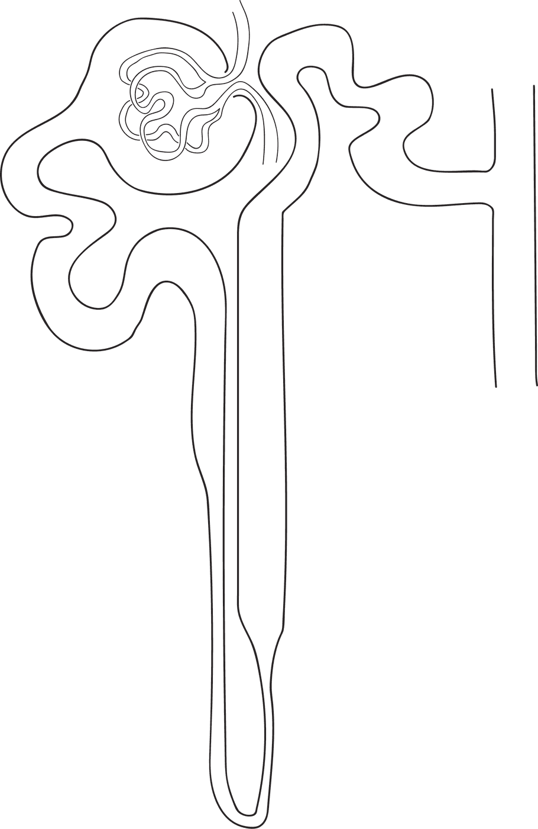
SECUENCIA D · 2 · GLOMÉRULO Y CARGA FILTRADA
Carga filtrada de glucosa = FG × glucemia
CÁLCULO
Requiere unidades compatibles (mg/mL × mL/min = mg/min). Ejemplo didáctico con un FG supuesto de 120 mL/min (el FG del paciente no se informó): 390 mg/dL = 3,9 mg/mL → 3,9 × 120 ≈ 468 mg/min.
IDEA CLAVE
La glucosa filtra libremente en el glomérulo: la carga filtrada crece linealmente con la glucemia. La reabsorción, en cambio, tiene capacidad máxima.
NEFRONA (esquema)
UNIDAD II · CETOACIDOSIS (CASO 11)
71
Notes:
Paso 2: acercamiento Morph del riñón a la nefrona. La glucosa se filtra libremente; la carga filtrada es el producto del filtrado glomerular por la glucemia, con unidades compatibles. El FG de este paciente no fue informado: el cálculo con 120 mL/min es sólo didáctico y está rotulado como supuesto. Con 390 mg/dL (3,9 mg/mL) × 120 mL/min = 468 mg/min. La carga filtrada crece linealmente con la glucemia, mientras que la reabsorción tubular es saturable.

Slide 72
SECUENCIA D · 3 · TÚBULO PROXIMAL: SGLT2 Y SGLT1
LUZ TUBULAR (ORINA PRIMARIA)
REABSORCIÓN NORMAL
Glc
Glc
Glc
Glc
SGLT2 (segmentos iniciales): reabsorbe la mayor parte, acoplado a Na⁺.
SGLT1 (porción más distal): completa la reabsorción.
Salida basolateral por GLUT.
La Na⁺/K⁺-ATPasa mantiene el gradiente de Na⁺ que impulsa el cotransporte.
SGLT2 · S1–S2
SGLT1 · S3
GLUT2
Na⁺/K⁺
UNIDAD II · CETOACIDOSIS (CASO 11)
72
Notes:
Paso 3: el túbulo proximal. La reabsorción de glucosa ocurre mediante SGLT2 en los segmentos iniciales (cotransporte Na⁺:glucosa 1:1, de alta capacidad) y SGLT1 en la porción más distal (2:1, alta afinidad); la salida basolateral es por GLUT. La Na⁺/K⁺-ATPasa basolateral mantiene el gradiente de sodio que impulsa el cotransporte (estequiometrías: ampliación bibliográfica). Animación: las fichas de glucosa entran por SGLT2, atraviesan la célula y salen por GLUT2 hacia el capilar peritubular: en condiciones normales casi toda la glucosa filtrada se recupera.

Slide 73
SECUENCIA D · 4 · SATURACIÓN Y GLUCOSURIA
LUZ TUBULAR (ORINA PRIMARIA)
Glc
Glc
Glc
Glc
Glc
Glc
Glc
Glc
Glc
Glc
SGLT2 · S1–S2
SGLT1 · S3
GLUT2
Na⁺/K⁺
Umbral clínico aproximado ~180 mg/dL, con gran variación (embarazo, función renal, diabetes crónica, iSGLT2). Con 390 la glucosuria es muy esperable, aunque no fue informada en el caso 11.
UNIDAD II · CETOACIDOSIS (CASO 11)
73
Notes:
Paso 4. Cuando la carga filtrada supera progresivamente la capacidad de reabsorción, la glucosa sobrante permanece en la luz y aparece en la orina: glucosuria. La curva de titulación (esquema conceptual) muestra la carga filtrada lineal, la reabsorción que se satura y la excreción que comienza en el umbral. El umbral clínico se sitúa cerca de 180 mg/dL, con gran variación individual (embarazo, función renal, diabetes de larga evolución, inhibidores SGLT2). Con 390 mg/dL la glucosuria es muy esperable, aunque no fue informada en el análisis del caso: no se inventa el dato.

Slide 74
SECUENCIA D · 5 · DIURESIS OSMÓTICA
LUZ TUBULAR (ORINA PRIMARIA)
La glucosa en la luz eleva los osmoles y retiene agua.
1
Glc
Glc
Glc
Glc
Glc
Glc
Glc
Glc
Glc
Glc
H₂O
H₂O
H₂O
H₂O
H₂O
H₂O
H₂O
H₂O
H₂O
Na⁺
K⁺
Cl⁻
Mg²⁺
PO₄³⁻
Poliuria con pérdida de Na⁺, K⁺, Cl⁻, Mg²⁺ y fosfato.
2
SGLT2 · S1–S2
SGLT1 · S3
Deshidratación: polidipsia, hipotensión, taquicardia.
3
FG ↓ → menor depuración de glucosa y cetonas: se agrava el cuadro.
4
GLUT2
Na⁺/K⁺
UNIDAD II · CETOACIDOSIS (CASO 11)
74
Notes:
Paso 5. La glucosa no reabsorbida aumenta la osmolalidad del líquido tubular y dificulta la reabsorción de agua: diuresis osmótica. Resultado: poliuria, polidipsia, deshidratación, hipotensión, taquicardia, menor filtración renal y, con ella, menor depuración de glucosa (círculo vicioso). Se pierden sodio, potasio, cloro, magnesio y fosfato. Las fichas de agua abandonan el túbulo hacia la orina arrastradas por la glucosa.

Slide 75
POTASIO: SÉRICO NORMAL ≠ POTASIO CORPORAL NORMAL
INTRACELULAR (≈98 % del K⁺)
Insulinopenia
Na⁺/K⁺-ATPasa menos estimulada
K⁺
K⁺
K⁺
K⁺
K⁺
K⁺
intercambio H⁺/K⁺ (más en acidosis mineral)
Acidosis
K⁺
K⁺
K⁺
K⁺
K⁺
K⁺
K⁺
K⁺
K⁺
K⁺
K⁺
K⁺
Hiperosmolalidad
salida de agua arrastra K⁺
ORINA (diuresis osmótica) + vómitos: K⁺ TOTAL ↓
Riesgo de hipopotasemia grave y arritmias: el K⁺ sérico inicial puede ser normal o alto pese a un déficit corporal total importante.
Al reponer insulina: K⁺ ENTRA RÁPIDO A LA CÉLULA
UNIDAD II · CETOACIDOSIS (CASO 11)
75
Notes:
Potasio sérico frente a potasio corporal total. La insulinopenia (menor estímulo de la Na⁺/K⁺-ATPasa), la acidosis y la hiperosmolalidad trasladan K⁺ del intracelular al extracelular, mientras la diuresis osmótica y los vómitos eliminan grandes cantidades: la kalemia puede verse normal o elevada pese a un déficit corporal total. Al reponer insulina el K⁺ entra rápidamente a las células y aparece riesgo de hipopotasemia grave. Animación: el K⁺ sale de la célula, luego se pierde por orina, y finalmente la insulina lo reintroduce. El porcentaje intracelular (~98 %) y el matiz sobre el tipo de acidosis son ampliación bibliográfica. Ejercicio 7 de la Unidad X.

Slide 76

PREGUNTA 5 · NEUMONÍA, FIEBRE Y CETOACIDOSIS
Neumococo · inmunidad innata
CATECOLAMINAS · CORTISOL
GLUCAGÓN · GH
Resistencia insulínica ↑
Salida hepática de glucosa ↑
IL-1 · IL-6 · TNF-α
Lipólisis ↑ → cetogénesis ↑
Fiebre: demanda metabólica ↑
Vómitos · ingesta ↓
Hidratación ↓ · volumen ↓
Dosis habitual de insulina
se vuelve insuficiente
Taquipnea: pérdidas insensibles
La hiperglucemia a su vez deteriora funciones inmunitarias y la perfusión microvascular. Leucocitosis aislada no confirma infección; aquí la apoyan fiebre + consolidación + hemocultivos.
UNIDAD II · CETOACIDOSIS (CASO 11)
76
Notes:
Pregunta 5. La infección neumocócica activa la inmunidad innata y libera mediadores (IL-1, IL-6, TNF-α) que estimulan la respuesta de estrés: catecolaminas, cortisol, glucagón y hormona de crecimiento. Se intensifican la resistencia periférica a la insulina, la salida hepática de glucosa y la lipólisis. La fiebre aumenta las demandas metabólicas; los vómitos y la menor ingesta reducen la hidratación; la taquipnea incrementa las pérdidas insensibles. La dosis habitual de insulina puede tornarse insuficiente aun si fue administrada. La hiperglucemia a su vez deteriora funciones inmunitarias y la perfusión microvascular. La leucocitosis aislada no confirma infección, pero aquí la fiebre, la consolidación y los hemocultivos sí apoyan infección bacteriana. La taquipnea puede tener contribución mixta.

Slide 77
CIRCUITO FISIOPATOLÓGICO INTEGRADO DE LA CAD
Neumonía · estrés
ACCIÓN INSULÍNICA ↓↓
Lipólisis adiposa ↑
Hiperglucemia
AGNE → hígado
Glucosuria
EMPEORA EL ESTADO METABÓLICO
β-oxidación → acetil-CoA ↑
Diuresis osmótica
Cetogénesis: AcAc · β-OHB
Menor eliminación de glucosa y cetonas · más hormonas de estrés
Deshidratación · hipovolemia
HCO₃⁻ consumido → acidemia
Perfusión renal ↓ · FG ↓
Hiperventilación (Kussmaul)
UNIDAD II · CETOACIDOSIS (CASO 11)
77
Notes:
Ejemplo 3 de animación. Rama cetónica (izquierda): insulinopenia → lipólisis adiposa → AGNE al hígado → β-oxidación → acetil-CoA → cetogénesis → β-hidroxibutirato y acetoacetato → consumo de bicarbonato → acidemia → hiperventilación compensadora. Rama de la glucosa (derecha): hiperglucemia → glucosuria → diuresis osmótica → deshidratación → hipovolemia → menor perfusión renal. Ambas ramas se animan por separado porque ocurren en paralelo y se unen en un circuito: menor filtración y peor eliminación de glucosa y cetonas, más hormonas de estrés, mayor resistencia y empeoramiento del estado metabólico, que realimenta la falta de acción insulínica (flecha discontinua). Circuito del material de cátedra: neumonía → estrés contrarregulador → déficit de acción insulínica → hiperglucemia + lipólisis + cetogénesis → diuresis osmótica → hipovolemia → menor filtración y peor eliminación → mayor CAD.

Slide 78
CETONEMIA FRENTE A CETONURIA: QUÉ DETECTA CADA PRUEBA
DURANTE EL TRATAMIENTO
Al mejorar el estado redox el β-OHB se oxida a acetoacetato → la tira puede permanecer positiva o intensificarse aunque el paciente mejore (ejercicio 8).
NADH
Acetona
β-hidroxibutirato
Acetoacetato
NO detecta β-OHB
TIRA (NITROPRUSIATO): detecta AcAc (± acetona)
Método preferible para diagnóstico y seguimiento: β-hidroxibutirato sanguíneo cuantitativo. La cetonuria puede subestimar la CAD al inicio.
Cetosis fisiológica del ayuno: pH conservado · cetoacidosis patológica: producción que supera el uso y la amortiguación → acidemia.
UNIDAD II · CETOACIDOSIS (CASO 11)
78
Notes:
Limitación técnica: la prueba urinaria con nitroprusiato detecta principalmente acetoacetato (y algo de acetona), no β-hidroxibutirato; puede subestimar la CAD al inicio, cuando predomina β-OHB por el estado redox (NADH elevado), y permanecer positiva o intensificarse transitoriamente al mejorar el estado redox, porque el β-OHB se reconvierte en acetoacetato. El método preferible para diagnóstico y seguimiento es el β-hidroxibutirato sanguíneo cuantitativo [consenso 2024]. La cetosis fisiológica del ayuno, con pH conservado, no debe confundirse con la cetoacidosis.

Slide 79
PREGUNTA 2 · DIAGNÓSTICO SINDROMÁTICO Y GRAVEDAD
Diabetes o
hiperglucemia
Cetosis
Acidosis metabólica
Criterio (consenso 2024) | Umbral
Glucosa | ≥ 200 mg/dL o diabetes conocida
Cetonas | β-OHB ≥ 3,0 mmol/L o cetonas urinarias ≥ 2+
Acidosis | pH < 7,30 o bicarbonato < 18 mmol/L
GRAVEDAD
CETONEMIA CUALITATIVA
Por pH 7,15 y HCO₃⁻ 13 sería CAD moderada, pero somnolencia/confusión, hipotensión, posible sepsis y neumonía justifican cuidados intensivos por riesgo clínico.
La cetonemia +++ es cualitativa: no equivale a una concentración medida, aunque junto a la clínica su fuerza diagnóstica es alta.
OTRAS INCONSISTENCIAS
pO₂ 99 mmHg con aire ambiente no coincide de manera simple con SpO₂ 90 %: lecturas o momentos distintos, error instrumental o mala perfusión. «FIO₂ 0,21 %» debe leerse FiO₂ = 0,21 (21 %). Verificar gasometría, oximetría y estado respiratorio.
UNIDAD II · CETOACIDOSIS (CASO 11)
79
Notes:
Pregunta 2. Sospecha: cetoacidosis diabética precipitada por neumonía adquirida en la comunidad, con hipovolemia importante y alteración del sensorio. Tríada conceptual: diabetes/hiperglucemia + cetosis + acidosis metabólica. El consenso 2024 utiliza glucosa ≥200 mg/dL o diabetes conocida; β-hidroxibutirato ≥3,0 mmol/L o cetonas urinarias ≥2+; y pH <7,30 o bicarbonato <18 mmol/L. La cetonemia +++ es cualitativa. Según pH y bicarbonato sería CAD moderada, pero el compromiso del sensorio, la hipotensión, la posible sepsis y la neumonía justifican cuidados intensivos. La pO₂ de 99 mmHg con aire ambiente no coincide de manera simple con una saturación de 90 %; la expresión «FIO₂ 0,21 %» se interpreta como FiO₂ = 0,21.

Slide 80
VERIFICACIÓN DE LA GASOMETRÍA: HENDERSON–HASSELBALCH
pH = 6,1 + log₁₀ ( [HCO₃⁻] / (0,03 × pCO₂) )
DATOS: HCO₃⁻ 13 · pCO₂ 24 · pH informado 7,15
0,03 × 24 = 0,72 mmol/L de CO₂ disuelto
7,36 calculado ≠ 7,15 informado: la tríada no es internamente consistente.
13 / 0,72 = 18,06
log₁₀ 18,06 = 1,257
CONDUCTA
pH calculado = 6,1 + 1,257 ≈ 7,36
Repetir la gasometría.
Verificar si los valores provienen de momentos o muestras distintos.
Medir β-hidroxibutirato.
El diagnóstico sindromático de CAD sigue siendo muy probable (hiperglucemia + cetosis + HCO₃⁻ bajo + clínica).
UNIDAD II · CETOACIDOSIS (CASO 11)
80
Notes:
Diapositiva de verificación. Henderson–Hasselbalch: pH = 6,1 + log10([HCO₃⁻]/(0,03 × pCO₂)). Con HCO₃⁻ = 13 mEq/L y pCO₂ = 24 mmHg: 0,03 × 24 = 0,72; 13/0,72 = 18,06; log10(18,06) = 1,257; pH = 6,1 + 1,257 ≈ 7,36, no 7,15. La tríada pH–HCO₃⁻–pCO₂ no es internamente consistente. La interpretación sindromática de cetoacidosis sigue siendo muy probable (hiperglucemia + cetosis + bicarbonato reducido + clínica), pero un análisis riguroso exige repetir la gasometría, verificar si los valores provienen de momentos o muestras distintos y medir β-hidroxibutirato. No se deben forzar ecuaciones sobre una tríada discordante ni inventar el valor «correcto».

Slide 81
¿QUÉ VALOR PODRÍA ESTAR EQUIVOCADO?
SI pH 7,15 Y pCO₂ 24 FUERAN CORRECTOS
SI pH 7,15 Y HCO₃⁻ 13 FUERAN CORRECTOS
HCO₃⁻ = 0,03 × 24 × 10^(7,15 − 6,1)
pCO₂ = 13 / (0,03 × 10^(7,15 − 6,1))
= 0,72 × 11,22 ≈ 8,1 mEq/L
= 13 / 0,337 ≈ 38,6 mmHg
Ninguna hipótesis puede elegirse con los datos disponibles: no se inventan valores no medidos. Sólo una nueva muestra resuelve la discordancia.
POR QUÉ IMPORTA
Cada hipótesis cambiaría la lectura: un HCO₃⁻ de ~8 implicaría acidosis más grave; una pCO₂ de ~39 implicaría ausencia de compensación respiratoria (acidosis respiratoria relativa). Por eso no se clasifica el trastorno mixto con certeza.
UNIDAD II · CETOACIDOSIS (CASO 11)
81
Notes:
Si el pH fuese realmente 7,15 y la pCO₂ 24, el HCO₃⁻ calculado sería 0,72 × 10^1,05 = 0,72 × 11,22 ≈ 8,1 mEq/L; si pH 7,15 y HCO₃⁻ 13 fueran correctos, la pCO₂ calculada sería 13/(0,03 × 11,22) = 13/0,337 ≈ 38,6 mmHg. Con los datos del caso no puede saberse cuál valor es erróneo: no se inventan resultados no medidos. La interpretación del significado de cada hipótesis (gravedad mayor o falta de compensación) es razonamiento docente sobre valores hipotéticos.

Slide 82
FÓRMULA DE WINTER Y EL FALSO TRASTORNO MIXTO
pCO₂ esperada ≈ 1,5 × HCO₃⁻ + 8 ± 2
pCO₂ (mmHg)
1,5 × 13 + 8 = 27,5
20
25
30
35
40
medida: 24
Banda esperada: 25,5 – 29,5 mmHg
LECTURA AISLADA
24 está algo por debajo de lo esperado → podría sugerir alcalosis respiratoria agregada (fiebre, neumonía).
Pero la tríada es incompatible con Henderson–Hasselbalch: sólo se formula una hipótesis, no un diagnóstico de trastorno mixto.
Regla: un trastorno mixto se diagnostica comparando con lo esperado y verificando la coherencia ácido-base.
UNIDAD II · CETOACIDOSIS (CASO 11)
82
Notes:
Pregunta 1b, paso 4. Ecuación de Winter: pCO₂ esperada ≈ 1,5 × HCO₃⁻ + 8 ± 2; con 13 mEq/L: 27,5 ± 2 mmHg (25,5 a 29,5). Una pCO₂ de 24 sería algo más baja que lo esperado y podría sugerir alcalosis respiratoria asociada (la fiebre y la neumonía podrían explicarla si fuera real), pero la incompatibilidad global de Henderson–Hasselbalch impide afirmar este trastorno mixto con seguridad hasta verificar los datos. Pasos de la lectura: 1) pH 7,15 → acidemia; 2) HCO₃⁻ 13 → trastorno primario metabólico; 3) pCO₂ 24 → respuesta ventilatoria (Kussmaul, aunque la neumonía también aumenta el impulso ventilatorio); 4) Winter; 5) anion gap si hubiera Na⁺ y Cl⁻.

Slide 83
ANION GAP: FÓRMULA Y LÍMITE DEL CASO
AG = Na⁺ − (Cl⁻ + HCO₃⁻)
Na⁺
Cl⁻
CORRECCIÓN
Corrección por hipoalbuminemia: sumar ≈ 2,5 mEq/L por cada 1 g/dL de albúmina por debajo de 4.
HCO₃⁻ ↓
En los casos 11 y 12 no puede calcularse: faltan Na⁺ y Cl⁻ (y albúmina).
AG ↑
cetoaniones
(± lactato)
AG elevado = aniones no medidos, pero no identifica su causa. En CAD pensar cetonas; con sepsis o shock agregar lactato; considerar uremia y tóxicos.
Electroneutralidad (esquema)
UNIDAD II · CETOACIDOSIS (CASO 11)
83
Notes:
Anion gap = Na⁺ − (Cl⁻ + HCO₃⁻). Requiere sodio y cloro; se corrige por hipoalbuminemia sumando aproximadamente 2,5 mEq/L por cada 1 g/dL de albúmina por debajo de 4. En la CAD suele elevarse por los aniones cetoácidos; también puede elevarlo el lactato por hipoperfusión o sepsis. En el caso 11 no puede calcularse por falta de sodio y cloro. El gamblegrama es un esquema de electroneutralidad, no valores del paciente. Ejercicio 5 de la Unidad X.

Slide 84
PREGUNTA 4 · SÍNTOMAS DE LA CAD Y SU MECANISMO
Náuseas y vómitos
Activación gastrointestinal y respuesta central a la acidemia
Dolor abdominal (a veces intenso)
Acidemia, hipoperfusión y dismotilidad
Respiración de Kussmaul
Compensación ventilatoria del trastorno ácido
Aliento afrutado
Acetona (descarboxilación del acetoacetato), volátil
Deshidratación, hipotensión, taquicardia
Diuresis osmótica, vómitos, pérdidas insensibles
Debilidad, cefalea, confusión → estupor/coma
Hipoperfusión, cambios osmóticos y acidemia; no sólo «las cetonas»
Cetosis fisiológica del ayuno (pH conservado) ≠ cetoacidosis patológica.
UNIDAD II · CETOACIDOSIS (CASO 11)
84
Notes:
Pregunta 4. En la CAD predominan náuseas y vómitos (activación gastrointestinal y respuesta central a la acidemia), dolor abdominal a veces intenso (acidemia, hipoperfusión y dismotilidad), respiración profunda de Kussmaul (compensación del trastorno ácido), aliento afrutado por acetona, deshidratación, hipotensión, taquicardia, debilidad, cefalea, confusión y, en casos graves, estupor o coma. La alteración del estado mental se relaciona además con hipoperfusión y cambios osmóticos: no toda confusión es consecuencia directa de las cetonas. La cetosis fisiológica del ayuno, con pH conservado, no debe confundirse con la cetoacidosis patológica.

Slide 85
EVOLUCIÓN A LAS 24 HORAS: INGRESO FRENTE A 24 H
Parámetro | Ingreso | 24 h | Interpretación
Glucosa (mg/dL) | 390 | 200 | Mejoró; aún requiere control
pH | 7,15 | 7,37 | Acidemia resuelta
HCO₃⁻ (mEq/L) | 13 | 22 | Casi normal
pCO₂ (mmHg) | 24 | 37 | Menor hiperventilación compensatoria
Cetonemia / cetonuria | +++ / + | Negativas | Reducción sustancial de cetonas detectables
Exceso de base | −8 | −3 | Déficit residual leve
TA / FC / FR | 90/50 · 120 · 32 | 120/80 · 105 · 20 | Recuperación hemodinámica y ventilatoria
6,1 + log(22 / (0,03 × 37)) ≈ 7,40
PREGUNTA 6
Con 22 y 37 la ecuación predice ≈ 7,40: diferencia pequeña frente a 7,37, atribuible a redondeo. Normalización parcial con déficit de base leve.
UNIDAD II · CETOACIDOSIS (CASO 11)
85
Notes:
Evolución a las 24 h comparada con el ingreso. Pregunta 6: el estado ácido-base está casi normalizado (pH 7,37; HCO₃⁻ 22; pCO₂ 37). Henderson–Hasselbalch con 22 y 37: 0,03 × 37 = 1,11; 22/1,11 = 19,8; log = 1,297; pH ≈ 7,40, una diferencia pequeña atribuible a redondeo o medición: puede describirse normalización parcial con déficit de base leve. La glucemia de 200 mg/dL supone mejoría pero no prueba resolución por sí sola. El gráfico de líneas muestra el ascenso del bicarbonato y de la pCO₂ al disminuir la necesidad de compensación.

Slide 86
PREGUNTA 7 · CÓMO SE APAGAN LA CETOGÉNESIS Y LA ACIDOSIS
INSULINA EFECTIVA
Lipólisis adiposa ↓ (PDE3B)
Entrega hepática de AGNE ↓
HCO₃⁻ se regenera · pH ↑ · pCO₂ ↑
Hidratación
Cetogénesis ↓ (malonil-CoA ↑, CPT1 frenada)
Perfusión y excreción ↑
Utilización periférica de cetonas ↑
CRITERIO DE RESOLUCIÓN
Resolución moderna: β-OHB < 0,6 mmol/L y pH ≥ 7,3 o HCO₃⁻ ≥ 18, entre otros controles.
Pruebas cualitativas negativas son consistentes con mejoría, pero el criterio se basa en β-OHB sanguíneo, no en la desaparición de la cetonuria.
UNIDAD II · CETOACIDOSIS (CASO 11)
86
Notes:
Pregunta 7. Con reposición de insulina efectiva se inhibe la lipólisis adiposa, disminuye la entrega hepática de ácidos grasos, se atenúa la cetogénesis y aumenta la utilización periférica de cetonas; la hidratación mejora la perfusión y la excreción. Las pruebas cualitativas negativas son consistentes con mejoría, pero el criterio moderno de resolución se basa preferentemente en β-hidroxibutirato sanguíneo (<0,6 mmol/L) junto con pH ≥7,3 o HCO₃⁻ ≥18 [consenso 2024].

Slide 87
INTEGRACIÓN TERAPÉUTICA CONCEPTUAL DE LA CAD
LÍQUIDOS IV
INSULINA
POTASIO
DESENCADENANTE
Restituyen volumen y perfusión; mejoran FG y la excreción de glucosa y cetonas.
Detiene lipólisis y cetogénesis; es el tratamiento causal de la cetoacidosis.
Monitorizar y reponer: la insulina introduce K⁺ en las células.
Tratar la neumonía según gravedad, microbiología y guías institucionales.
ANÁLISIS CRÍTICO DEL RELATO
GLUCOSA Y TRANSICIÓN
El caso informa hidratación, 80 mEq de bicarbonato IV y ceftriaxona, pero no informa insulina ni K⁺. El bicarbonato no detiene la cetogénesis; no se recomienda de rutina: el consenso 2024 sólo plantea considerarlo con pH < 7,0.
Cuando la glucosa baja a un umbral protocolizado se añade dextrosa para mantener la insulina hasta resolver la cetosis. En la transición IV → SC se superpone la insulina basal varias horas.
Contenido formativo: el tratamiento real requiere protocolos clínicos y supervisión. Corregir pH ≠ corregir la causa.
UNIDAD II · CETOACIDOSIS (CASO 11)
87
Notes:
Integración terapéutica conceptual, sin convertir la clase en una receta. Pilares: líquidos IV, insulina, monitorización/reposición de potasio y tratamiento del desencadenante. El caso informa hidratación abundante, 80 mEq de bicarbonato IV y ceftriaxona, pero no informa insulina durante la terapia intensiva ni valores de K⁺: esa omisión narrativa no debe interpretarse como que el bicarbonato cura la cetogénesis. La administración de bicarbonato de rutina no se recomienda; el consenso 2024 sólo plantea considerarlo en acidosis muy grave (pH <7,0). Con pH declarado 7,15, los 80 mEq no constituyen una indicación rutinaria apoyada por guías. Cuando la glucosa disminuye a un umbral protocolizado se añade dextrosa para mantener la insulina hasta resolver la cetosis; en la transición IV → SC debe superponerse la basal varias horas. La cobertura antibiótica depende de gravedad, microbiología, epidemiología local y alergias: la ceftriaxona forma parte de la historia clínica, no de una receta estandarizada [C24, ADA26].

Slide 88
POTASIO CRÍTICO ANTES DE LA INSULINA
K⁺ INICIAL MEDIDO
K⁺ < 3,5 mmol/L
Corregir ANTES de iniciar insulina
K⁺ suficiente
Monitorizar y reponer según protocolo y función renal
K⁺
K⁺
K⁺
K⁺
Ins
Na⁺/K⁺-ATPasa
Si se administra insulina a una persona muy hipopotasémica, el K⁺ penetra en las células y puede precipitar arritmias. Por eso el potasio se mide antes y de forma seriada.
La insulina activa la bomba → K⁺ entra a la célula
UNIDAD II · CETOACIDOSIS (CASO 11)
88
Notes:
Potasio crítico: si el K⁺ inicial es menor de 3,5 mmol/L se corrige antes de iniciar insulina por riesgo de arritmia; si es suficiente, se monitoriza y repone según protocolo y función renal. La insulina hace entrar potasio por activación de la Na⁺/K⁺-ATPasa (animación: las fichas de K⁺ ingresan a la célula). Razonamiento de seguridad aplicable también al EHH [C24, ADA26].

Slide 89
UNIDAD III
CASO 12: ESTADO
HIPERGLUCÉMICO HIPEROSMOLAR
Insulina residual, agua perdida y neuronas deshidratadas
Presentación y laboratorio
Osmolalidad total, efectiva y Na⁺ corregido
¿Por qué no hay cetonas?
Vías alteradas y riesgos de corrección
Ejemplo 4: de la glucosuria al coma
Dieta, glibenclamida y ejercicio
H₂O
Tonicidad y movimiento de agua
89
Notes:
Unidad III. Caso clínico 12: varón de 53 años con obesidad, hipertensión y alteración grave de la conciencia por un estado hiperglucémico hiperosmolar. El eje conceptual es la insulina residual: suficiente para limitar la cetogénesis, insuficiente para evitar la hiperglucemia extrema y la deshidratación.

Slide 90
CASO 12 · PRESENTACIÓN CLÍNICA
VARÓN DE 53 AÑOS
Obesidad · HTA · tabaquismo · sedentarismo · estrés psicosocial (despido laboral)
CONCIENCIA
Alteración aguda: Glasgow 7/15
HEMODINAMIA
Hipotensión 90/55 mmHg · taquicardia 120 lpm
DESHIDRATACIÓN
Mucosas secas · signo del pliegue positivo
ANTECEDENTES
No se informa diabetes previa ni medicación hipoglucemiante
UNIDAD III · EHH (CASO 12)
90
Notes:
Caso 12. Varón de 53 años con obesidad, hipertensión, tabaquismo, sedentarismo y estrés psicosocial, que presenta alteración aguda de la conciencia (Glasgow 7), hipotensión 90/55 mmHg, taquicardia 120 lpm y signos de deshidratación (mucosas secas, signo del pliegue positivo). No se informa diabetes previa ni medicación hipoglucemiante.

Slide 91
CASO 12 · LABORATORIO Y CRITERIOS
Variable | Valor | Inferencia
Glucemia | 683 mg/dL | Hiperglucemia extrema
Glucosuria | +++ | Gran carga de glucosa urinaria
Cetonemia / cetonuria | Negativas | Sin cetosis significativa detectada
Osmolalidad plasmática | 325 mOsm/kg | Hiperosmolalidad; no se aclara si total o efectiva
pH | 7,41 | Sin acidemia
HCO₃⁻ | 23 mEq/L | Normal-bajo, sin acidosis importante
pCO₂ | 39 mmHg | Aproximadamente normal
Glasgow | 7/15 | Compromiso neurológico grave
Criterio EHH (consenso 2024) | Caso 12
Glucosa ≥ 600 mg/dL | 683 → sí
Osm. efectiva > 300 o total > 320 | 325 (tipo no aclarado)
β-OHB < 3,0 mmol/L | Cetonas negativas (cualitativo)
pH ≥ 7,3 y HCO₃⁻ ≥ 15 | 7,41 · 23 → sí
Patrón altamente sugerente de EHH (HHS), frecuente en DM2 no diagnosticada o descompensada. La gravedad neurológica y hemodinámica exige atención crítica.
UNIDAD III · EHH (CASO 12)
91
Notes:
Pregunta 1. La glucosa supera 600 mg/dL, la osmolalidad informada supera 320 mOsm/kg, hay glucosuria intensa y no se aprecia cetosis ni acidosis metabólica: patrón altamente sugerente de estado hiperglucémico hiperosmolar, frecuente en DM2 no diagnosticada o descompensada. El consenso 2024 utiliza glucosa ≥600, osmolalidad efectiva >300 o total >320 mOsm/kg, ausencia de cetonemia significativa (β-OHB <3,0 mmol/L) y ausencia de acidosis importante (pH ≥7,3 y HCO₃⁻ ≥15). La osmolalidad 325 no especifica si es total o efectiva: esa incertidumbre se mantiene.

Slide 92
PREGUNTA 2 · ¿POR QUÉ CETONEMIA Y CETONURIA NEGATIVAS?
Persiste secreción endógena: insuficiente para la euglucemia…
1
…pero suficiente para frenar la lipólisis y limitar la cetogénesis.
2
El umbral antilipolítico es menor que el necesario para normalizar captación y producción de glucosa.
3
Contribuyen glucagón, disponibilidad de AG, función renal y duración del proceso.
← insulina residual
en el EHH
4
No es una regla absoluta: existen cuadros mixtos CAD/EHH con cetosis importante e hiperosmolalidad.
UNIDAD III · EHH (CASO 12)
92
Notes:
Pregunta 2. En muchos pacientes con EHH persiste cierta secreción endógena de insulina, insuficiente para mantener la euglucemia pero bastante para inhibir la lipólisis y, con ello, limitar la cetogénesis. La concentración de insulina que frena la lipólisis puede ser inferior a la necesaria para normalizar la captación periférica y la producción hepática de glucosa: el gráfico (curvas dosis-respuesta conceptuales, no datos medidos) lo muestra con la curva de lipólisis desplazada a la izquierda. También influyen el glucagón, la disponibilidad de ácidos grasos, la función renal y la duración del proceso. No es una regla absoluta: hay cuadros mixtos CAD/EHH.

Slide 93
EJEMPLO 4 · DE LA INSULINA RESIDUAL AL COMA
Insulina residual (cetogénesis limitada)
HIPERGLUCEMIA EXTREMA (683)
Glucosuria
Pérdidas urinarias de agua
Resistencia insulínica
Alteraciones neurológicas (Glasgow 7)
Salida de agua celular · volumen neuronal ↓
HIPEROSMOLALIDAD
CLAVES
Hipovolemia · hipotensión
La evolución hacia EHH suele requerir días: el déficit de agua aumenta gradualmente.
La pérdida relativa de agua libre respecto de solutos favorece la hiperosmolalidad.
La DM2 descompensada no es ausencia completa de insulina: el freno de la lipólisis puede conservarse más que el control glucémico.
UNIDAD III · EHH (CASO 12)
93
Notes:
Ejemplo 4 de animación: insulina residual suficiente para limitar la cetogénesis marcada + resistencia insulínica → hiperglucemia extrema → glucosuria → pérdidas urinarias de agua → hiperosmolalidad → cambios en el volumen celular → alteraciones neurológicas; en paralelo, la pérdida de agua produce hipovolemia e hipotensión. La evolución suele requerir días, con aumento gradual del déficit de agua [C24].

Slide 94
PREGUNTA 3 · ¿POR QUÉ EL pH ES NORMAL?
CAD: CETOÁCIDOS ↑↑ → HCO₃⁻ CONSUMIDO
EHH: SIN CARGA CETOÁCIDA IMPORTANTE
CC
CC
CC
CC
CC
CC
CC
HCO₃⁻
HCO₃⁻
HCO₃⁻
HCO₃⁻
HCO₃⁻
HCO₃⁻
HCO₃⁻
pH 7,41 · HCO₃⁻ 23 · pCO₂ 39
El sistema tampón y la regulación respiratoria/renal sostienen el pH; la gasometría es globalmente compatible con ausencia de acidosis relevante.
1
La hiperosmolalidad no produce por sí sola acidemia.
2
Infección, hipoperfusión prolongada o lesión renal podrían añadir después acidosis láctica u otro componente.
3
UNIDAD III · EHH (CASO 12)
94
Notes:
Pregunta 3. Al no generarse cantidades elevadas de cetoácidos no se consume bicarbonato masivamente como en la CAD. El sistema tampón y la regulación respiratoria y renal sostienen el pH. La gasometría (7,41 / 39 / 23) es globalmente compatible con ausencia de una acidosis relevante, aunque su consistencia exacta debe interpretarse con la incertidumbre de muestras redondeadas (Henderson–Hasselbalch con 23 y 39 da ≈7,39). La hiperosmolalidad no produce por sí sola acidemia; una infección, hipoperfusión prolongada o lesión renal podría añadir luego acidosis láctica u otro componente.

Slide 95
PREGUNTA 4 · ¿QUÉ EXPLICA LA DESHIDRATACIÓN?
Glucemia 683 → filtración masiva de glucosa
Mucosas secas
Glucosuria +++ → diuresis osmótica
Signo del pliegue +
Pierde más agua de la que repone → hipovolemia
Taquicardia 120
Pérdida de agua libre > solutos → hiperosmolalidad
INTERPRETACIÓN
Hipotensión 90/55
La hiperosmolalidad extrae agua intracelular y afecta especialmente a las neuronas. Pliegue y mucosas apoyan el déficit hídrico, pero ningún signo aislado lo cuantifica con precisión ni sustituye la valoración clínica.
UNIDAD III · EHH (CASO 12)
95
Notes:
Pregunta 4. Glucemia 683 → filtración masiva de glucosa → glucosuria +++ → diuresis osmótica. El paciente pierde más agua de la que repone: hipovolemia, hipotensión, taquicardia, menor turgencia cutánea y mucosas secas. La pérdida relativa de agua libre respecto de solutos favorece la hiperosmolalidad, que extrae agua intracelular y afecta especialmente a las neuronas. Ningún signo aislado cuantifica con precisión el déficit ni sustituye la valoración clínica.

Slide 96
TONICIDAD · 1 · NEURONA EN MEDIO ISOTÓNICO
PLASMA ISOTÓNICO (~285–295 mOsm/kg)
PRINCIPIO
El agua cruza libremente las membranas por acuaporinas.
Se mueve hacia donde hay más solutos efectivos (que no atraviesan la membrana).
En equilibrio, la osmolalidad intracelular = extracelular: el volumen neuronal es estable.
Glc
NEURONA
Glc
H₂O
H₂O
H₂O
H₂O
H₂O
H₂O
Glc
UNIDAD III · EHH (CASO 12)
96
Notes:
Tonicidad, paso 1 (Morph en tres diapositivas). En condiciones isotónicas el agua entra y sale de la neurona sin cambio neto de volumen. El intervalo de osmolalidad plasmática normal (~285–295 mOsm/kg) es ampliación bibliográfica.

Slide 97
TONICIDAD · 2 · HIPERGLUCEMIA: EL AGUA SALE DE LA NEURONA
PLASMA HIPERTÓNICO: GLUCOSA ↑↑ (soluto efectivo)
HIPERTONICIDAD
La glucosa, sin insulina eficaz en muchos tejidos, actúa como soluto efectivo extracelular.
El agua sale de las células → deshidratación neuronal.
Resultado clínico: somnolencia, confusión, coma (Glasgow 7).
H₂O
Glc
Glc
H₂O
Glc
Glc
NEURONA
Glc
Glc
H₂O
H₂O
El daño depende de la tonicidad (osmolalidad efectiva), no de la osmolalidad total.
Glc
Glc
H₂O
H₂O
Glc
UNIDAD III · EHH (CASO 12)
97
Notes:
Tonicidad, paso 2. Por Morph la neurona se contrae y las fichas de agua migran al compartimiento extracelular mientras aumentan las fichas de glucosa: la hiperglucemia eleva la tonicidad y extrae agua intracelular, con disfunción del sensorio. Las neuronas desarrollan con el tiempo osmolitos adaptativos (ampliación bibliográfica), lo que explica el riesgo de la diapositiva siguiente.

Slide 98
TONICIDAD · 3 · CORRECCIÓN BRUSCA: RIESGO DE EDEMA
TONICIDAD CORREGIDA DEMASIADO RÁPIDO
RIESGO DE CORRECCIÓN
Si glucosa y osmolalidad descienden bruscamente, el agua reingresa a células adaptadas al medio hipertónico.
Gradientes osmóticos peligrosos → complicaciones neurológicas (edema).
NEURONA
Glc
Glc
H₂O
H₂O
H₂O
H₂O
H₂O
H₂O
En el EHH importa una corrección controlada de osmolalidad y glucosa, con monitoreo seriado.
Glc
UNIDAD III · EHH (CASO 12)
98
Notes:
Tonicidad, paso 3. Si la tonicidad se corrige excesivamente rápido, el agua reingresa a células que se habían adaptado y aparecen gradientes osmóticos peligrosos (Morph: la neurona se hincha). Por eso en el EHH importa una corrección controlada de osmolalidad y glucosa [C24]. El tamaño de la célula es una representación didáctica.

Slide 99
OSMOLALIDAD TOTAL FRENTE A EFECTIVA (TONICIDAD)
Osm total ≈ 2 × Na⁺ + glucosa/18 + BUN/2,8
UNIDADES
Na⁺ en mmol/L (×2 por sus aniones acompañantes).
Glucosa y BUN en mg/dL: /18 y /2,8 convierten a mmol/L.
Osm efectiva ≈ 2 × Na⁺ + glucosa/18
EXTRACELULAR
INTRACELULAR
CASO 12
Faltan Na⁺ y BUN: no puede verificarse el cálculo ni saberse cuánto de 325 corresponde a solutos efectivos.
Urea
Urea
Urea
Urea
La urea atraviesa membranas: suma osmoles, no genera gradiente sostenido
Para inferir riesgo neurológico y movimientos de agua celular se usa la osmolalidad efectiva; total y efectiva no deben intercambiarse.
UNIDAD III · EHH (CASO 12)
99
Notes:
Osmolalidad total aproximada (glucosa y BUN en mg/dL, Na⁺ en mmol/L): 2 × Na⁺ + glucosa/18 + BUN/2,8. Osmolalidad efectiva o tonicidad: 2 × Na⁺ + glucosa/18; la urea no contribuye sostenidamente a la tonicidad porque atraviesa las membranas. En este caso faltan Na⁺ y BUN: no puede verificarse el cálculo ni establecerse cuánta de la osmolalidad 325 corresponde a solutos efectivos. Distinguir ambas magnitudes es esencial para inferir riesgo neurológico. Ejercicio 6.

Slide 100
SODIO CORREGIDO POR HIPERGLUCEMIA
Na⁺ corregido ≈ Na⁺ medido + factor × (glucosa − 100) / 100
POR QUÉ SE CORRIGE
Factor 1,6: 1,6 × (683 − 100)/100
La glucosa extracelular atrae agua desde las células y diluye el Na⁺ medido. El Na⁺ corregido estima el sodio que habría sin ese desplazamiento de agua.
= 1,6 × 5,83 ≈ + 9,3 mEq/L
Factor 2,4 (hiperglucemia grave): 2,4 × 5,83
≈ + 14,0 mEq/L
No se puede calcular el sodio final: el caso 12 no informa Na⁺ medido. Sólo se conoce la magnitud de la corrección (+9,3 a +14,0 mEq/L).
UNIDAD III · EHH (CASO 12)
100
Notes:
Sodio corregido por hiperglucemia: Na corregido ≈ Na medido + 1,6 × [(glucosa − 100)/100]; en algunas situaciones de hiperglucemia grave se emplea un factor cercano a 2,4. Con glucemia 683: (683 − 100)/100 = 5,83; × 1,6 = +9,3 mEq/L; × 2,4 = +14,0 mEq/L. No puede calcularse el sodio final sin el Na medido. La corrección se debe a la transferencia osmótica de agua al espacio extracelular.

Slide 101
PREGUNTA 5 · DIAGNÓSTICO PRESUNTIVO Y CAUSAS
EHH CON DESHIDRATACIÓN GRAVE Y COMPROMISO DE CONCIENCIA — PROBABLE DM2 HASTA DEMOSTRAR LO CONTRARIO
LO SOSTIENEN
PRECIPITANTE NO DEMOSTRADO
Glucosa ≥ 600
Osmolalidad informada 325
Cetonas no detectadas
pH conservado
Glucosuria e hipovolemia intensa
El despido y el estrés pueden contribuir (ejes neuroendocrinos, conducta), pero no reemplazan la búsqueda de infección, infarto, ACV, fármacos, interrupción terapéutica o enfermedad intercurrente.
Glasgow 7: asegurar evaluación de vía aérea y ventilación y buscar causas alternativas de coma (meningitis, ACV, intoxicación, hipoglucemia concomitante). No atribuir automáticamente el coma al EHH.
UNIDAD III · EHH (CASO 12)
101
Notes:
Pregunta 5. Diagnóstico presuntivo: estado hiperglucémico hiperosmolar con deshidratación grave y compromiso de conciencia, probablemente por DM2 hasta demostrar lo contrario. Lo sostienen glucosa ≥600, osmolalidad 325, ausencia de cetonas detectadas, pH conservado, glucosuria y signos intensos de hipovolemia. La causa precipitante no está demostrada: el despido y el estrés pueden contribuir, pero no reemplazan la búsqueda de infección, infarto, ACV, fármacos, interrupción terapéutica o enfermedad intercurrente. Con Glasgow 7 se asegura vía aérea y ventilación y se consideran causas alternativas de coma.

Slide 102
PREGUNTA 6 · VÍAS METABÓLICAS ALTERADAS EN EL EHH
1 · Resistencia hepática
2 · Resistencia muscular
FOXO1/PEPCK/G6PC mal suprimidos → producción hepática de glucosa alta
Menor señal IRS–PI3K–Akt–GLUT4 → menor captación
3 · Secreción β insuficiente
4 · Lipólisis/cetogénesis frenadas
Gluco/lipotoxicidad, disfunción mitocondrial, genética
La insulina residual mantiene efecto anticetogénico
5 · Riñón
6 · Neurofisiología osmótica
Glucosuria, diuresis osmótica, pérdida de electrolitos, FG ↓
Salida de agua intracelular → disfunción del sensorio
7 · Catabolismo proteico y estrés
Más aminoácidos gluconeogénicos; menor intensidad cetogénica que la CAD
UNIDAD III · EHH (CASO 12)
102
Notes:
Pregunta 6. 1) Resistencia hepática a la insulina: no se suprimen bien FOXO1/PEPCK/G6PC y persisten gluconeogénesis y glucogenólisis. 2) Resistencia muscular: menor señal IRS–PI3K–Akt–GLUT4. 3) Alteración de la secreción β: la demanda compensatoria supera la capacidad pancreática (glucotoxicidad, lipotoxicidad, disfunción mitocondrial, predisposición genética). 4) Lipólisis y cetogénesis relativamente frenadas por la insulina residual. 5) Metabolismo renal alterado. 6) Neurofisiología osmótica. 7) Catabolismo proteico y respuesta de estrés, con menor intensidad cetogénica que la CAD típica. Diferencia central: la DM2 descompensada no es ausencia completa de insulina sino secreción insuficiente para vencer la resistencia.

Slide 103
ABORDAJE DEL EHH Y RIESGOS DE LA CORRECCIÓN
VÍA AÉREA
LÍQUIDOS IV
K⁺ / ELECTROLITOS
INSULINA
PRECIPITANTE
y causas de coma
perfusión, FG, glucosuria
antes y durante
en contexto apropiado
buscar y tratar
EFECTO DE LA REHIDRATACIÓN
MONITOREO
Los líquidos solos pueden reducir la glucosa por dilución, mejor FG y glucosuria, sin necesidad inmediata de dosis elevadas de insulina.
Monitorizar Na⁺ medido/corregido, osmolalidad, glucosa, K⁺, función renal y diuresis; ajustar líquidos a comorbilidades cardíacas y renales.
Insulina con K⁺ muy bajo → K⁺ entra a la célula → arritmias
Tonicidad corregida muy rápido → gradientes osmóticos peligrosos
Coma atribuido automáticamente al EHH → se omiten meningitis, ACV, intoxicación, hipoglucemia
UNIDAD III · EHH (CASO 12)
103
Notes:
Abordaje conceptual del EHH: evaluar vía aérea y causas de coma, líquidos IV, potasio y electrolitos, insulina en contexto apropiado y tratamiento de la causa precipitante. La recuperación de la perfusión por líquidos puede reducir la glucosa por dilución, mejor filtrado y glucosuria. Importa una corrección controlada de osmolalidad y glucosa. Los déficits totales de potasio pueden ser importantes aun con kalemia normal. Razonamiento de seguridad: insulina con hipopotasemia → arritmias; corrección rápida de tonicidad → gradientes osmóticos; atribuir el coma al EHH → omitir diagnósticos alternativos [C24, ADA26]. Contenido formativo: no reemplaza protocolos.

Slide 104
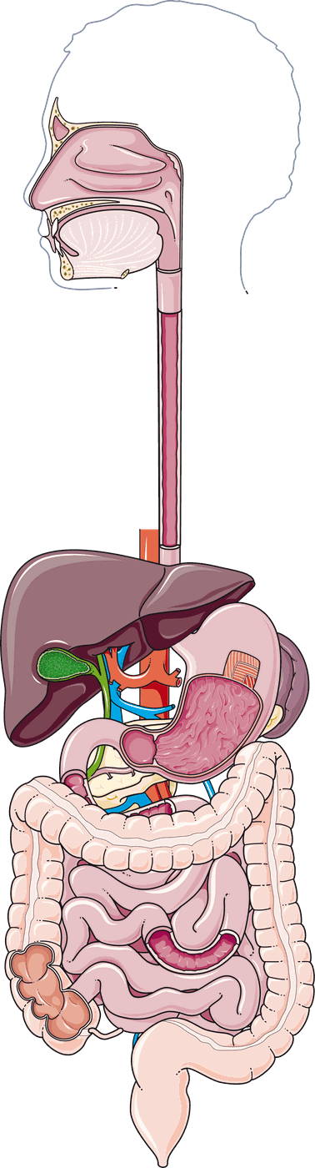
PREGUNTA 7 · OBJETIVO DE LA DIETA HIPOCALÓRICA EQUILIBRADA
DÉFICIT ENERGÉTICO SOSTENIBLE
Grasa visceral y hepática ↓
Presión arterial ↓
Sensibilidad insulínica ↑
Triglicéridos ↓
Demanda pancreática ↓
Inflamación ↓
CALIDAD NUTRICIONAL
Con hiperglucemia reciente y fármacos asociados a hipoglucemia (sulfonilureas), los cambios de ingesta exigen ajustar el tratamiento.
«Hipocalórica» no significa insuficiente: proteína adecuada, grasas saludables, fibra, vitaminas y minerales, patrón adaptable a preferencias y recursos, conservando masa magra.
UNIDAD III · EHH (CASO 12)
104
Notes:
Pregunta 7 del caso 12. La dieta hipocalórica equilibrada busca crear un déficit energético sostenible, reducir grasa visceral y hepática, mejorar la sensibilidad insulínica, disminuir los requerimientos pancreáticos, la presión, los triglicéridos y la inflamación, mientras conserva masa magra y evita carencias. Debe ofrecer proteína, grasas saludables, fibra, vitaminas y minerales y adaptarse a preferencias y recursos. Con fármacos asociados a hipoglucemia los cambios de ingesta exigen ajustar el tratamiento.

Slide 105
PREGUNTA 8 · GLIBENCLAMIDA: MECANISMO Y PERTINENCIA
Glibenclamida
SUR1 del K_{ATP}
Cierre del canal
Despolarización · Ca²⁺ ↑
SECRECIÓN DE INSULINA ENDÓGENA
REQUISITO
RIESGOS
¿Y EN DM1?
Reserva funcional de células β. No corrige por sí misma la resistencia.
Hipoglucemia (a veces prolongada: mayores, insuficiencia renal, ingesta irregular) y aumento de peso.
Con déficit absoluto no hay secreción β que estimular: la DM1 requiere insulina exógena.
ACTUALIZACIÓN
Glibenclamida 5 mg/día es la conducta del caso docente, no la opción preferente universal. Hoy se individualiza priorizando peso, riesgo CV/renal, hipoglucemia, función renal, disponibilidad y costo (metformina, GLP-1 o GIP/GLP-1, iSGLT2, otras).
UNIDAD III · EHH (CASO 12)
105
Notes:
Pregunta 8. La glibenclamida (glyburide) es una sulfonilurea: se une a la subunidad SUR1 del canal K_ATP β-pancreático, favorece su cierre independientemente de la glucosa, despolariza la membrana, abre canales de Ca²⁺ y estimula la secreción de insulina endógena. Puede reducir la glucemia en la DM2 si existe reserva β; no corrige la resistencia y puede provocar hipoglucemia (a veces prolongada, sobre todo en personas mayores, insuficiencia renal o ingesta irregular) y aumento de peso. En la DM1 con déficit absoluto no es útil: requiere insulina exógena. Indicar glibenclamida 5 mg/día es la conducta del caso docente; hoy la elección después de un EHH requiere evaluación integral [ADA26].

Slide 106
PREGUNTA 9 · ¿POR QUÉ ACTIVIDAD FÍSICA MODERADA?
Contracción → AMPK, CaMK y señales mecánicas → GLUT4 aun con baja señal insulínica → glucemia ↓.
1
Sostenido: sensibilidad insulínica y capacidad mitocondrial ↑.
2
Fuerza: preserva masa magra y depósito de glucógeno · aeróbico: capacidad oxidativa, función endotelial, gasto.
3
Beneficios en TA, adiposidad visceral, sueño y ánimo.
4
Plan progresivo, sostenible y seguro (evaluar riesgo CV, neuropatía, retinopatía, pies, hipoglucemia). Nunca se inicia ejercicio durante una crisis hiperglucémica descompensada.
UNIDAD III · EHH (CASO 12)
106
Notes:
Pregunta 9. La contracción muscular activa AMPK, CaMK y señales mecánicas que aumentan el transporte de GLUT4 aun con baja señal insulínica: cae la glucemia y, sostenidamente, mejoran la sensibilidad a la insulina y la capacidad mitocondrial. El entrenamiento de fuerza preserva masa magra y el depósito de glucosa como glucógeno; el aeróbico incrementa la capacidad oxidativa, la función endotelial y el gasto energético. Se añaden beneficios sobre TA, adiposidad visceral, sueño y estado de ánimo. El plan debe ser progresivo y seguro, y nunca se inicia en una crisis descompensada.

Slide 107
UNIDAD IV
CAD FRENTE A EHH
Acetona
Una misma red metabólica, dos desenlaces
Mapa que se bifurca
Algoritmo del laboratorio de emergencias
Comparación mecanística
Reglas de alto rendimiento
DM1 frente a DM2
Fórmulas razonadas
107
Notes:
Unidad IV. Integra los casos 11 y 12. El mensaje central: el grado de acción insulínica residual decide si la red metabólica se dirige a la cetoacidosis o a la hiperglucemia hiperosmolar sin cetosis marcada, sin que DM1 y DM2 equivalgan siempre a CAD y EHH respectivamente.

Slide 108
UN MAPA, DOS CAMINOS: LA ACCIÓN INSULÍNICA RESIDUAL DECIDE
Déficit de acción insulínica + hormonas contrarreguladoras
PHG ↑ + CAPTACIÓN ↓ → HIPERGLUCEMIA
INSULINOPENIA MARCADA
ACCIÓN INSULÍNICA RESIDUAL
Lipólisis sin freno → AGNE ↑↑
Lipólisis frenada → cetogénesis limitada
Formas MIXTAS: cetosis + hiperosmolalidad
β-oxidación → cetogénesis (HMGCS2)
Hiperglucemia prolongada (días) · glucosuria
Cetoácidos → HCO₃⁻ ↓ → acidemia
Pérdida de agua libre → hiperosmolalidad
CETOACIDOSIS DIABÉTICA
EHH SIN CETOSIS MARCADA
UNIDAD IV · CAD FRENTE A EHH
108
Notes:
Animación de bifurcación: un mismo mapa (déficit de acción insulínica + contrarreguladoras → producción hepática de glucosa aumentada y captación disminuida → hiperglucemia) se divide según la acción insulínica residual. Rama izquierda: insulinopenia marcada → lipólisis sin freno → β-oxidación y cetogénesis → consumo de bicarbonato → cetoacidosis. Rama derecha: acción insulínica residual → lipólisis frenada → cetogénesis limitada → hiperglucemia prolongada, glucosuria y pérdida de agua libre → EHH sin cetosis marcada. Centro: formas mixtas. No presentar DM1 y DM2 como entidades que siempre desarrollan exclusivamente CAD o EHH: la DM2 también puede presentar CAD y existen cuadros mixtos.

Slide 109
COMPARACIÓN MECANÍSTICA CAD FRENTE A EHH
Dimensión | CAD (caso 11) | EHH (caso 12)
Déficit de insulina | Absoluto o casi absoluto | Relativo: secreción residual insuficiente
Producción hepática de glucosa | ↑↑ (glucagón, estrés) | ↑↑ (resistencia hepática)
Lipólisis | Sin freno → AGNE ↑↑ | Relativamente frenada
Cetogénesis | Marcada (β-OHB ↑↑) | Limitada (β-OHB < 3,0 mmol/L)
Acidosis metabólica | Sí: pH y HCO₃⁻ bajos, AG ↑ | Ausente o leve (pH ≥ 7,3)
Glucosuria / diuresis osmótica | Sí | Sí, prolongada (días)
Déficit hídrico | Importante | Suele ser muy intenso
Hiperosmolalidad | Variable | Marcada (efectiva > 300)
Conciencia | Variable: acidosis, volumen, osmolalidad | Compromiso frecuente por hipertonía
Potasio | Sérico normal/alto; total ↓ | Sérico variable; total ↓
Compensación | Kussmaul (pCO₂ ↓) | Sin necesidad ventilatoria importante
Formas mixtas | Existen: cetosis + hiperosmolalidad | Existen
UNIDAD IV · CAD FRENTE A EHH
109
Notes:
Comparación mecanística. CAD: deficiencia absoluta o casi absoluta de insulina, producción hepática de glucosa aumentada, lipólisis sin freno, cetogénesis marcada, acidosis metabólica con anion gap elevado, glucosuria y déficit hídrico importante, osmolalidad variable, compromiso de conciencia según acidosis, volumen y osmolalidad, potasio sérico normal o alto con déficit total, compensación ventilatoria de Kussmaul. EHH: déficit relativo con secreción residual, lipólisis relativamente frenada, cetogénesis limitada, acidosis ausente o leve, diuresis osmótica prolongada con déficit hídrico muy intenso, hiperosmolalidad marcada y compromiso de conciencia frecuente. Existen formas mixtas. Algunas filas (potasio en EHH, compensación) son ampliación bibliográfica coherente con el consenso 2024.

Slide 110
DM1 TÍPICA FRENTE A DM2 TÍPICA
Dimensión | DM1 típica | DM2 típica
Etiología | Autoinmunidad β; susceptibilidad HLA y ambiente | Resistencia insulínica + falla β progresiva; genética, adiposidad, edad
Insulina endógena | Marcadamente baja/ausente en etapa establecida | Inicialmente normal/alta, luego insuficiente
Autoanticuerpos | Frecuentes | Usualmente negativos
Péptido C | Habitualmente bajo; depende de etapa y estímulo | Variable: alto precozmente, bajo tardíamente
Ácido-base en crisis | CAD: HCO₃⁻ y pH bajos, β-OHB ↑ | EHH: osmolalidad alta, acidosis ausente o leve
Cetosis | Riesgo alto si falta insulina | Usualmente menor, pero puede aparecer CAD
Glucosa en crisis | Habitualmente > 200; no excluye CAD euglucémica | En EHH con frecuencia ≥ 600
Tratamiento basal | Insulina imprescindible | Individual; a veces insulina imprescindible
Daño crónico | Retinopatía, nefropatía, neuropatía, ECV | Mismos órganos; HTA/dislipidemia/obesidad agravan
UNIDAD IV · CAD FRENTE A EHH
110
Notes:
Comparación avanzada DM1 frente a DM2 (formas típicas). Complicaciones agudas compartidas: hipoglucemia farmacológica, descompensaciones hiperglucémicas mixtas, deshidratación, injuria renal y trastornos electrolíticos. Complicaciones crónicas compartidas: microvasculares (retina, riñón, nervios) y macrovasculares (corazón, cerebro, extremidades), además de infecciones y trastornos de cicatrización.

Slide 111
ALGORITMO INTEGRADOR DEL LABORATORIO DE EMERGENCIAS
A
CONFIRMAR GLUCOSA
síntomas, signos vitales, volumen, estado mental
B
BUSCAR ACIDOSIS
pH, HCO₃⁻, pCO₂ y controles cruzados
C
BUSCAR CETONAS
preferentemente β-OHB sanguíneo
D
EVALUAR TONICIDAD
Na⁺, glucosa, osmolalidad, urea → osmolalidad efectiva
E
GRAVEDAD Y CAUSA
perfusión, K⁺, función renal, lactato, foco infeccioso, ECG; diagnósticos alternativos
F
TRATAR Y MONITORIZAR
volumen, K⁺, insulina, desencadenante, nutrición, transición y educación
UNIDAD IV · CAD FRENTE A EHH
111
Notes:
Algoritmo integrador [C24]. A: confirmar glucosa y evaluar síntomas, signos vitales, volumen y estado mental. B: buscar acidosis con pH, HCO₃⁻, pCO₂ y controles cruzados (Henderson–Hasselbalch). C: buscar cetonas, preferentemente β-hidroxibutirato sanguíneo. D: evaluar tonicidad con Na⁺, glucosa, osmolalidad y urea; calcular la osmolalidad efectiva. E: gravedad y causa (perfusión, K⁺, función renal, lactato, foco infeccioso, ECG; descartar diagnósticos alternativos). F: tratar y monitorizar secuencialmente volumen, potasio, insulina, desencadenante, nutrición, transición y educación.

Slide 112
REGLAS DE ALTO RENDIMIENTO
AG elevado = aniones no medidos, no identifica la causa: en CAD pensar cetonas; con sepsis/shock, lactato.
1
pCO₂ baja puede ser compensatoria: el trastorno mixto se diagnostica comparando con lo esperado y verificando coherencia.
2
Glucosa alta ≠ cetonas altas: deciden la insulina residual y la relación glucagón/insulina.
3
Osmolalidad total incluye urea; la efectiva la excluye: no intercambiarlas.
4
K⁺ sérico ≠ reserva corporal total: puede caer rápido al corregir la insulinopenia.
5
Corregir el pH ≠ corregir la causa: la cetogénesis se detiene con acción insulínica y control del disparador.
6
UNIDAD IV · CAD FRENTE A EHH
112
Notes:
Reglas de alto rendimiento: el anion gap elevado indica aniones no medidos pero no su causa; la pCO₂ baja puede ser compensatoria y sólo se diagnostica trastorno mixto comparándola con la esperada y verificando la coherencia; glucosa elevada no implica cetonas elevadas; la osmolalidad total incluye urea y la efectiva la excluye; potasio sérico no es reserva corporal total; corrección del pH no es corrección del proceso causal.

Slide 113
FÓRMULAS RAZONADAS PARA LA CLASE
Cálculo | Fórmula | Interpretación o limitación
Anion gap | Na⁺ − (Cl⁻ + HCO₃⁻) | Requiere Na/Cl; sumar ≈ 2,5 mEq/L por cada 1 g/dL de albúmina bajo 4
pCO₂ de Winter | 1,5 × HCO₃⁻ + 8 ± 2 | Compensación esperada en acidosis metabólica
Henderson–Hasselbalch | 6,1 + log[HCO₃⁻ / (0,03 × pCO₂)] | Prueba la coherencia de pH, HCO₃⁻ y pCO₂
Osmolalidad total | 2 Na + glucosa/18 + BUN/2,8 | Na en mmol/L; glucosa/BUN en mg/dL
Osmolalidad efectiva | 2 Na + glucosa/18 | Tonicidad: movimientos sostenidos de agua celular
Sodio corregido | Na medido + factor × (glucosa − 100)/100 | Factor ≈ 1,6 o 2,4; requiere sodio medido
eAG desde HbA1c | 28,7 × A1c − 46,7 | Estimación poblacional; no reemplaza automonitoreo
Carga filtrada de glucosa | FG × glucemia | Convertir a unidades compatibles
UNIDAD IV · CAD FRENTE A EHH
113
Notes:
Tabla de fórmulas razonadas con su interpretación o limitación. Todas se aplican en los ejercicios de la Unidad X.

Slide 114
EJEMPLO RESUELTO CON UNA GASOMETRÍA COHERENTE
PACIENTE DISTINTO: pH 7,20 · HCO₃⁻ 10 mEq/L · pCO₂ 26 mmHg · Na⁺ 134 · Cl⁻ 100
HH: 6,1 + log(10/0,78) ≈ 7,21 → coherente
Tríada coherente: puede interpretarse.
Winter: 1,5 × 10 + 8 = 23 ± 2
Medida 26 > 25 → compensación insuficiente / posible acidosis respiratoria agregada.
AG = 134 − (100 + 10) = 24 mEq/L
AG elevado: aniones no medidos.
Nunca atribuir el AG exclusivamente a cetonas sin conocer lactato, función renal y tóxicos cuando corresponde. Cotejar y repetir según la situación clínica.
UNIDAD IV · CAD FRENTE A EHH
114
Notes:
Ejercicio adicional con datos coherentes (paciente distinto): pH 7,20; HCO₃⁻ 10; pCO₂ 26. Henderson–Hasselbalch: 0,03 × 26 = 0,78; 10/0,78 = 12,8; log = 1,108; pH ≈ 7,21 (coherente). Winter predice 23 ± 2; la medida 26 es algo mayor → compensación insuficiente o posible acidosis respiratoria agregada; cotejar y repetir según la clínica. Con Na 134 y Cl 100: AG = 134 − (100 + 10) = 24 mEq/L, elevado. Nunca atribuirlo exclusivamente a cetonas sin conocer lactato, función renal y tóxicos.

Slide 115
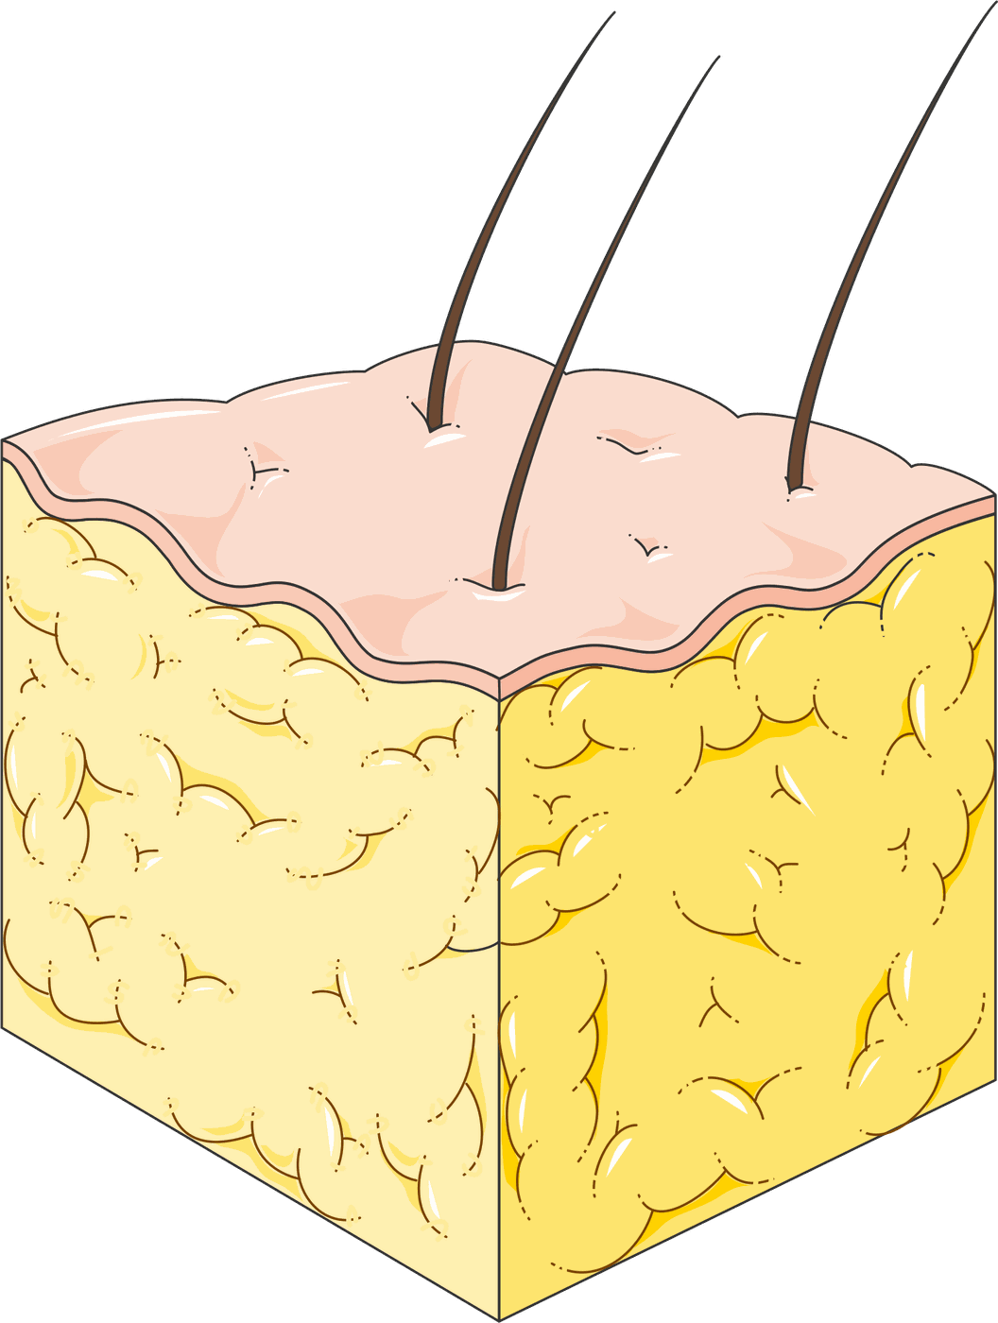
UNIDAD V
TEJIDO ADIPOSO
Triacilglicerol
Histología, señalización y metabolismo de un órgano endocrino
Órgano endocrino y expansibilidad
Lipogénesis de novo
Subcutáneo, visceral y ectópico
Lipólisis: ATGL → HSL → MGL
Blanco, pardo, beige · UCP1
Adipocinas e inflamación
Adipogénesis: PPARγ y C/EBP
Secuencia B y lipotoxicidad
Glicerol
LPL, captación y esterificación
Mapas 4 y 5
115
Notes:
Unidad V. El tejido adiposo es un órgano difuso, vascularizado, inervado y metabólicamente activo. Se recorren su histología, la termogénesis, la adipogénesis, el almacenamiento y la movilización de triglicéridos, las adipocinas y el nexo molecular entre expansión disfuncional, lipotoxicidad, inflamación y resistencia insulínica.

Slide 116
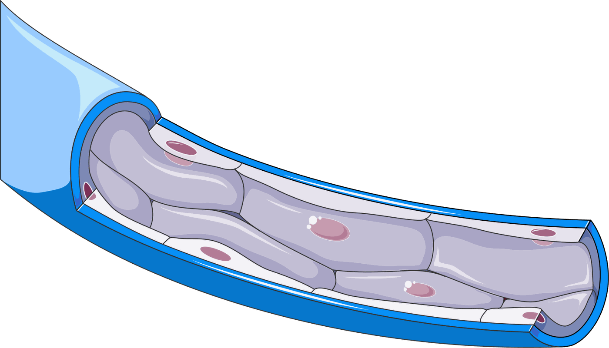
EL TEJIDO ADIPOSO NO ES UN DEPÓSITO PASIVO
Adipocitos
FUNCIONES
Reserva energética (TAG)
Aislamiento térmico
Amortiguación mecánica
Regulación del flujo de ácidos grasos
Señalización endocrina, paracrina y autocrina (adipocinas)
Preadipocitos y células madre estromales
Fibroblastos · matriz extracelular
Endotelio (muy vascularizado)
Macrófagos y linfocitos
Inervación simpática
No todo tejido adiposo tiene el mismo riesgo metabólico: importan localización, capacidad de expansión, especies lipídicas y estado inflamatorio.
UNIDAD V · TEJIDO ADIPOSO
116
Notes:
El tejido adiposo es un órgano difuso altamente vascularizado, inervado y metabólicamente activo, con adipocitos, preadipocitos, células madre estromales, fibroblastos, endotelio, macrófagos, linfocitos y matriz extracelular. Aporta reserva energética, aislamiento térmico, amortiguación mecánica, regulación de ácidos grasos y señalización endocrina, paracrina y autocrina [T]. La figura 2 de la página 3 de [T] contrasta la localización subcutánea y visceral; la figura 1 de la página 5 de [S] representa cómo ácidos grasos, inflamación y resistencia insulínica se potencian.

Slide 117
EXPANSIBILIDAD: EXPANSIÓN SALUDABLE FRENTE A DISFUNCIONAL
EXPANSIÓN RELATIVAMENTE SALUDABLE
EXPANSIÓN DISFUNCIONAL
Hipertrofia moderada + reclutamiento de adipocitos nuevos (hiperplasia)
Angiogénesis apropiada · matriz flexible
TAG almacenados con seguridad
Adipocitos muy hipertrofiados · hipoxia regional · fibrosis
Estrés del RE · inflamación
Derrame de lípidos a hígado, músculo, páncreas y corazón
UNIDAD V · TEJIDO ADIPOSO
117
Notes:
Concepto de expansibilidad. Un tejido adiposo sano aumenta su capacidad mediante hipertrofia moderada y reclutamiento de adipocitos nuevos (hiperplasia), angiogénesis apropiada y matriz flexible. Si supera su capacidad de expansión aparecen adipocitos muy hipertrofiados, hipoxia regional, fibrosis, estrés del retículo endoplásmico, inflamación y derrame de lípidos a órganos no diseñados para almacenarlos. Esto ayuda a explicar por qué personas con IMC similar pueden tener riesgo metabólico distinto: no todo aumento de tejido adiposo implica idéntico riesgo.

Slide 118
SUBCUTÁNEO, VISCERAL Y ECTÓPICO
SUBCUTÁNEO
VISCERAL
Bajo la piel, abdominal o glúteo-femoral. Protección, aislamiento, almacenamiento relativamente seguro; el glúteo-femoral se asocia con menor riesgo para igual adiposidad global.
Omental/mesentérico. Mayor actividad lipolítica e inflamatoria; parte drena al hígado por la porta: resistencia hepática, dislipidemia aterogénica, ECV.
AGNE · citocinas por porta
ECTÓPICO
Grasa ectópica: TAG e intermediarios lipídicos en hígado, músculo, páncreas y corazón: base de la lipotoxicidad.
Subcutánea abdominal ≠ visceral. La cintura estima adiposidad central, pero no mide grasa visceral. Son tendencias, no dicotomías absolutas.
UNIDAD V · TEJIDO ADIPOSO
118
Notes:
Subcutánea: bajo la piel, en región abdominal o glúteo-femoral; contribuye a protección, aislamiento y almacenamiento relativamente seguro; la región glúteo-femoral suele asociarse con menor riesgo cardiometabólico para una adiposidad global comparable. Visceral: omental/mesentérica, profunda; mayor actividad lipolítica e inflamatoria, con parte de su drenaje hacia el hígado por el sistema porta; su exceso se asocia a resistencia hepática, dislipidemia aterogénica y enfermedad cardiovascular. Son tendencias, no dicotomías absolutas [T][S]. El perímetro de cintura estima adiposidad central pero no mide grasa visceral; la clasificación de riesgo depende de población, sexo, etnicidad y perfil. Grasa ectópica: clave para el concepto de lipotoxicidad. Las marcas sobre la ilustración son esquemáticas.

Slide 119
ADIPOCITOS BLANCOS, PARDOS Y BEIGE
Tipo | Morfología y marcadores | Función predominante
Blanco (WAT) | Unilocular: gota grande, núcleo periférico; perilipinas | Almacenar/ceder TAG; adipocinas; amortiguar flujos de AG
Pardo (BAT) | Multilocular, muchas mitocondrias, UCP1 alta; muy vascularizado e inervado | Termogénesis sin escalofríos por desacoplamiento mitocondrial
Beige / brite | Termogénicos inducibles dentro de depósitos blancos; UCP1 variable | Termogénesis adaptativa (frío, simpático); interés experimental
UNIDAD V · TEJIDO ADIPOSO
119
Notes:
Tipos de adipocitos. Blanco: unilocular, gota grande con núcleo periférico y perilipinas; almacena y cede TAG, produce adipocinas y amortigua flujos de ácidos grasos. Pardo: multilocular, muchas mitocondrias, UCP1 alta, rico en vascularización e inervación; termogénesis sin escalofríos por desacoplamiento mitocondrial. Beige o brite: termogénicos inducibles dentro de depósitos blancos, con UCP1 variable; termogénesis adaptativa con señales simpáticas o frío, campo de interés experimental [T][A].

Slide 120
UCP1: PROTONES QUE VUELVEN SIN FABRICAR ATP
ESPACIO INTERMEMBRANA (H⁺ alto)
La cadena respiratoria expulsa H⁺ al espacio intermembrana.
1
H⁺
H⁺
H⁺
H⁺
H⁺
H⁺
Normalmente el gradiente vuelve por la ATP sintasa → ATP.
2
Cadena
respiratoria
ATP
sintasa
UCP1
UCP1 permite el retorno de H⁺ sin sintetizar ATP → la energía se disipa como calor.
3
Los ácidos grasos liberados por lipólisis activan UCP1.
4
ATP
CALOR
MATRIZ
UNIDAD V · TEJIDO ADIPOSO
120
Notes:
Mecanismo de UCP1. En mitocondrias normales la cadena respiratoria expulsa protones y la ATP sintasa usa el gradiente para formar ATP; UCP1 permite el retorno de protones sin sintetizar ATP y disipa la energía como calor. Los ácidos grasos pueden activar UCP1 [T][A]. Animación: aparecen los H⁺ bombeados; uno regresa por la ATP sintasa y genera ATP; otros regresan por UCP1 y aparece la llama de calor.

Slide 121
TERMOGÉNESIS ADAPTATIVA: DEL FRÍO A UCP1
Frío
Hipotálamo
Sistema simpático
Noradrenalina
AG ACTIVAN UCP1
Lipólisis
AMPc → PKA
Receptores β
Programa termogénico: PGC-1α · PPAR · hormonas tiroideas → biogénesis mitocondrial
Matiz de evidencia: la grasa parda activa existe en adultos, pero «convertir blanco en pardo» para tratar obesidad sigue siendo investigación, no tratamiento estándar. Las «futuras estrategias» de 2009 se leen en su contexto histórico.
UNIDAD V · TEJIDO ADIPOSO
121
Notes:
Frío → hipotálamo → sistema simpático → noradrenalina → receptores β-adrenérgicos → AMPc/PKA → lipólisis y activación del programa termogénico. Los ácidos grasos pueden activar UCP1. PGC-1α, PPAR y hormonas tiroideas participan en la biogénesis y regulación mitocondrial [T][A]. Matiz de evidencia: la activación de grasa parda en humanos adultos existe, pero la importancia terapéutica de transformar tejido blanco en pardo sigue siendo un campo de investigación.

Slide 122
ADIPOGÉNESIS: DE CÉLULA MESENQUIMAL A ADIPOCITO MADURO
Progenitora mesenquimal
Preadipocito comprometido
Diferenciación
Adipocito con gota
C/EBPβ · C/EBPδ (tempranos)
PPARγ : RXR
C/EBPα
Insulina · IGF-1
Wnt/β-catenina
Genes adipocitarios: adiponectina · FABP4 · LPL · GLUT4 · perilipinas · enzimas de esterificación
PPARγ es el regulador central: factor de transcripción nuclear que heterodimeriza con RXR. C/EBPβ/δ actúan temprano; C/EBPα consolida el programa junto con PPARγ. Wnt/β-catenina puede oponerse en determinados contextos.
UNIDAD V · TEJIDO ADIPOSO
122
Notes:
Adipogénesis: célula progenitora mesenquimal → preadipocito comprometido → diferenciación → adipocito con gotas de lípidos. El regulador central es PPARγ, que heterodimeriza con RXR y promueve la expresión de genes adipocitarios (adiponectina, FABP4, LPL, GLUT4, perilipinas, enzimas de esterificación). C/EBPβ y C/EBPδ actúan relativamente temprano; C/EBPα consolida el programa maduro junto con PPARγ (refuerzo mutuo). Insulina e IGF-1 son señales permisivas/anabólicas; las vías Wnt/β-catenina pueden oponerse a la adipogénesis en determinados contextos [T].

Slide 123
HIPERTROFIA FRENTE A HIPERPLASIA
HIPERTROFIA: más volumen por célula
HIPERPLASIA: más células desde precursores
Excesiva → irrigación relativa ↓, manejo de O₂ alterado, matriz rígida y secreción de adipocinas desfavorable.
Reparte el exceso energético en más células con menos estrés por célula. No interpretar automáticamente «más adipocitos = peor metabolismo».
UNIDAD V · TEJIDO ADIPOSO
123
Notes:
Hipertrofia: aumento de volumen de adipocitos existentes; hiperplasia: aumento del número de adipocitos a partir de precursores. Cuando el adipocito se hipertrofia en exceso se alteran la irrigación relativa, el manejo de oxígeno, la matriz extracelular y la secreción de adipocinas. La hiperplasia funcional puede repartir el exceso energético en más células con menos estrés por célula [T].

Slide 124
LPL FRENTE A HSL: DOS LIPASAS, DOS COMPARTIMENTOS
QM
VLDL
LUZ CAPILAR
LPL
AG
AG
AG
ESPACIO VASCULAR
LPL: sobre el endotelio capilar; hidroliza TAG de quilomicrones y VLDL → AG que entran al adipocito (CD36/FATP). La insulina la favorece en el adiposo.
TAG
INTRACELULAR
HSL
HSL: dentro del adipocito; hidroliza lípidos de la gota (lipólisis intracelular) junto con ATGL y MGL. Catecolaminas la activan; la insulina la frena.
UNIDAD V · TEJIDO ADIPOSO
124
Notes:
LPL frente a HSL. La lipoproteína lipasa, localizada funcionalmente sobre el endotelio capilar, hidroliza los TAG de quilomicrones y VLDL liberando ácidos grasos que entran al adipocito por transporte facilitado y difusión (CD36/FATP). La lipasa hormonosensible actúa sobre lípidos dentro del adipocito. No deben confundirse: LPL actúa en el espacio vascular; HSL, en la gota lipídica intracelular (pregunta 4 de opción múltiple). La regulación recíproca por insulina (LPL adiposa ↑, HSL ↓) es parte del estado alimentado.

Slide 125
GLICEROL-3-FOSFATO: EL ESQUELETO DEL TRIGLICÉRIDO
GLUCOSA
GLUT4 (insulina)
Glucólisis
gliceroneogénesis (PEPCK)
Glicerol
DHAP
Piruvato y otros
G3P deshidrogenasa
glicerol cinasa BAJA
CLAVES
GLICEROL
GLICEROL-3-P
Fuente principal: glucólisis vía DHAP (por eso la insulina y GLUT4 favorecen el almacenamiento).
También gliceroneogénesis desde piruvato.
La glicerol cinasa del adiposo blanco es baja frente al hígado: el glicerol de la lipólisis sale en gran proporción a la circulación (sustrato gluconeogénico).
Sangre → hígado
UNIDAD V · TEJIDO ADIPOSO
125
Notes:
El adipocito obtiene glicerol-3-fosfato sobre todo a partir de la glucólisis vía DHAP y glicerol-3-P deshidrogenasa; también por gliceroneogénesis desde precursores como piruvato. La actividad de glicerol cinasa en el tejido adiposo blanco suele ser baja respecto del hígado, por lo que el glicerol liberado en la lipólisis se dirige en gran proporción a la circulación [T]. La participación de PEPCK en la gliceroneogénesis es ampliación bibliográfica.

Slide 126
ESTERIFICACIÓN: DEL GLICEROL-3-P AL TRIACILGLICEROL
GLICEROL-3-P
TAG
GPAT + acil-CoA
AG
Ácido lisofosfatídico
AGPAT + acil-CoA
AG
Triacilglicerol (modelo)
Ácido fosfatídico
Lipina (fosfatasa de PA)
Perilipinas en la superficie
Diacilglicerol
REGULACIÓN
La insulina promueve el almacenamiento: GLUT4, glicerol-3-P, captación y esterificación de AG e inhibición de la lipólisis. La glucosa no se «convierte toda en grasa» inevitablemente: el flujo depende del estado hormonal, la dieta y el balance sostenido.
DGAT + acil-CoA
AG
TRIACILGLICEROL
UNIDAD V · TEJIDO ADIPOSO
126
Notes:
Los acil-CoA se esterifican secuencialmente sobre glicerol-3-P por GPAT (ácido lisofosfatídico), AGPAT (ácido fosfatídico), la fosfatasa de ácido fosfatídico lipina (diacilglicerol) y DGAT (triacilglicerol), formando TAG en gotas delimitadas por perilipinas. El modelo 3D representa un triacilglicerol con tres cadenas acilo (molécula representativa). La insulina promueve el almacenamiento; la glucosa no se convierte toda en grasa de forma inevitable [T].

Slide 127
LIPOGÉNESIS DE NOVO: DE CITRATO A PALMITATO
ACLY
ACC
FASN
CITRATO (MITOCONDRIA)
ACETIL-COA CITOSÓLICO
MALONIL-COA
PALMITATO
SREBP-1c (insulina) · ChREBP (carbohidratos) → inducen enzimas
NADPH (pentosas fosfato / enzima málica)
AMPK (baja energía)
CPT1
COORDINACIÓN
El malonil-CoA inhibe CPT1: coordina más síntesis con menos oxidación simultánea.
La DNL es central en el hígado con exceso de carbohidratos/energía; el adipocito humano también participa.
Exceso crónico de sustrato hepático → VLDL ↑ → hipertrigliceridemia.
Palmitato (C16:0)
UNIDAD V · TEJIDO ADIPOSO
127
Notes:
Lipogénesis de novo: el citrato exportado del ciclo de Krebs se escinde por ATP-citrato liasa (ACLY) en acetil-CoA citosólico; la acetil-CoA carboxilasa (ACC) genera malonil-CoA; la ácido graso sintasa (FASN) sintetiza palmitato utilizando NADPH (vía de las pentosas fosfato y enzima málica). SREBP-1c y ChREBP inducen las enzimas lipogénicas en respuesta a insulina y carbohidratos. AMPK fosforila e inhibe ACC en contextos de baja energía. El malonil-CoA inhibe CPT1, coordinando mayor síntesis con menor oxidación. La DNL tiene papel hepático importante con exceso de carbohidratos; el exceso crónico de sustrato hepático eleva la producción de VLDL [T]. Modelo 3D: palmitato con hidrógenos.

Slide 128
EJEMPLO 5 · LIPÓLISIS 1: SEÑAL HORMONAL Y PKA
β-AR (Gs)
1
Lipólisis
NA
PKA
AMPc
AMPc
AMPc
Catecolaminas → receptores β-adrenérgicos → Gs → adenilil ciclasa → AMPc → PKA.
α₂-adrenérgicos/Gi reducen AMPc y pueden oponerse según depósito.
La insulina frena vía Akt → PDE3B → AMPc ↓.
P
TAG
P
P
Insulina → PDE3B → AMPc ↓
UNIDAD V · TEJIDO ADIPOSO
128
Notes:
Ejemplo 5, paso 1 (secuencia Morph de tres diapositivas: la gota lipídica disminuye progresivamente). La noradrenalina se une a receptores β-adrenérgicos acoplados a Gs: adenilil ciclasa → AMPc → PKA, que fosforila HSL y perilipina 1 (fichas P sobre la gota). Los receptores α₂/Gi reducen el AMPc y pueden oponerse según el depósito. La insulina inhibe la lipólisis vía Akt → PDE3B → degradación del AMPc [T].

Slide 129
EJEMPLO 5 · LIPÓLISIS 2: PERILIPINA, CGI-58 Y ATGL
β-AR (Gs)
2
Lipólisis
La perilipina 1 fosforilada libera CGI-58 (ABHD5).
CGI-58 coactiva a ATGL (PNPLA2).
TAG → DAG + ácido graso: primer paso, limitante.
CGI-58
TAG
ATGL
DAG
AG
UNIDAD V · TEJIDO ADIPOSO
129
Notes:
Paso 2. La perilipina 1 fosforilada libera al coactivador CGI-58 (ABHD5) de los complejos de la superficie de la gota; CGI-58 activa a la ATGL (PNPLA2), que hidroliza el triacilglicerol a diacilglicerol + ácido graso. Por Morph la gota ya es más pequeña [T].

Slide 130
EJEMPLO 5 · LIPÓLISIS 3: HSL, MGL Y SALIDA DE PRODUCTOS
β-AR (Gs)
3
Lipólisis
HSL (LIPE): DAG → MAG + AG.
MGL (MGLL): MAG → glicerol + AG.
Salida: AGNE unidos a albúmina · glicerol al hígado (gluconeogénesis).
TAG
AG
AG
AG
HSL
MGL
DAG
MAG
GLICEROL
Sangre: AGNE–albúmina + glicerol
UNIDAD V · TEJIDO ADIPOSO
130
Notes:
Paso 3. La lipasa hormonosensible (HSL, LIPE) hidroliza el DAG a monoacilglicerol + ácido graso y la monoacilglicerol lipasa (MGL, MGLL) libera glicerol + ácido graso. Proceso completo: TAG → (ATGL) DAG + AG → (HSL) MAG + AG → (MGL) glicerol + AG. Los AGNE viajan unidos a albúmina y el glicerol contribuye a la gluconeogénesis hepática. La lipólisis fisiológica permite sobrevivir entre comidas; la disfunción aparece cuando el tejido adiposo libera un exceso crónico de AGNE y señales inflamatorias [T]. La gota, ahora más pequeña, ilustra la movilización de reservas.

Slide 131
ADIPOCINAS I: LEPTINA, ADIPONECTINA, TNF-α, IL-6, PAI-1
Mediador | Fuente / receptor | Efectos principales | En adiposidad disfuncional
Leptina | Adipocito blanco; LEPR → JAK2–STAT3 | Señal de reservas; modula POMC/AgRP; reproducción e inmunidad | Elevada, con resistencia funcional frecuente
Adiponectina | Adipocito; AdipoR1/R2 → AMPK/PPARα | Sensibiliza a insulina; oxidación de lípidos; antiinflamatoria | Generalmente disminuida
TNF-α | Macrófagos y otras células del tejido | JNK/IKK; inflamación; altera la señal de IRS | Aumentado en contextos inflamatorios
IL-6 | Adipocitos, macrófagos y músculo | Inflamatoria o mioquina: efecto contexto-dependiente | Elevación crónica frecuente
PAI-1 | Adiposo, endotelio, hígado | Menor fibrinólisis: entorno protrombótico | Frecuentemente aumentado
La adiponectina converge en AMPK/PPARα (sensibilizante); la leptina informa reservas. La hiperleptinemia de la obesidad no asegura una supresión del apetito proporcional.
UNIDAD V · TEJIDO ADIPOSO
131
Notes:
Tejido adiposo como órgano endocrino [T][S]. Leptina: adipocito blanco, receptor LEPR con JAK2–STAT3; señal de reservas, modula POMC/AgRP, reproducción e inmunidad; en obesidad suele estar elevada con resistencia funcional. Adiponectina: AdipoR1/R2 con AMPK/PPARα; sensibiliza a la insulina, favorece oxidación lipídica, antiinflamatoria; generalmente disminuida. TNF-α: macrófagos; JNK/IKK, inflamación y alteración de IRS. IL-6: efecto contexto-dependiente (mioquina en el ejercicio). PAI-1: menor fibrinólisis, entorno protrombótico.

Slide 132
ADIPOCINAS II Y PRECISIÓN CONCEPTUAL
Mediador | Fuente / receptor | Efectos principales | En adiposidad disfuncional
Resistina | En humanos: células inmunes (macrófagos) | Asociación con inflamación y metabolismo; causalidad humana compleja | Puede elevarse; evidencia menos directa que en roedores
Angiotensinógeno | Hígado y adiposo | Sistema renina–angiotensina local/sistémico | Actividad local relacionada con adiposidad
MCP-1/CCL2 | Adipocitos y estroma | Recluta monocitos → infiltración de macrófagos | Puede aumentar
FGF21 | Principalmente hígado | Respuesta energética y lipídica; no es adipocina clásica | Variable; no atribuir al adipocito
Omentina / visfatina | Estroma o depósitos específicos | Sensibilidad insulínica / inmunidad; evidencia variable | Interpretación heterogénea
La resistina descrita en modelos animales no puede extrapolarse linealmente a humanos. Muchas adipocinas tienen evidencia heterogénea.
UNIDAD V · TEJIDO ADIPOSO
132
Notes:
Resistina: en humanos destaca su origen en células inmunes; causalidad humana compleja. Angiotensinógeno: hígado y adiposo, sistema renina–angiotensina. MCP-1/CCL2: recluta monocitos y favorece la infiltración de macrófagos. FGF21: principalmente hepático, no es adipocina clásica. Omentina, visfatina y otras: evidencia variable [T][S].

Slide 133
SECUENCIA B · 1 · TEJIDO ADIPOSO FUNCIONAL
FUNCIONAL
Adipocitos de tamaño moderado.
Capilares suficientes: buena oxigenación.
Insulina frena la lipólisis; adiponectina adecuada.
Macrófagos residentes de remodelación.
Adipocito funcional
Expansión
Hipertrofia
Hipoxia
Inflamación
Resistencia insulínica
Sistémico
UNIDAD V · TEJIDO ADIPOSO
133
Notes:
Secuencia B (Morph) y animación central: adipocito funcional → expansión del depósito → hipertrofia patológica → hipoxia local → inflamación → resistencia insulínica → alteraciones sistémicas. Punto de partida: tejido funcional, con adipocitos de tamaño moderado y capilares suficientes.

Slide 134
SECUENCIA B · 2 · EXPANSIÓN DEL DEPÓSITO
EXPANSIÓN
Balance energético positivo sostenido: más TAG por célula.
Si hay reclutamiento (hiperplasia) y angiogénesis, la expansión puede ser relativamente segura.
La capacidad de expansión varía entre personas y depósitos.
Adipocito funcional
Expansión
Hipertrofia
Hipoxia
Inflamación
Resistencia insulínica
Sistémico
UNIDAD V · TEJIDO ADIPOSO
134
Notes:
Paso 2. Con balance energético positivo sostenido los adipocitos almacenan más TAG (Morph: crecen). Si el tejido recluta adipocitos nuevos y forma vasos, la expansión puede ser relativamente saludable.

Slide 135
SECUENCIA B · 3 · HIPERTROFIA PATOLÓGICA E HIPOXIA
HIPERTROFIA E HIPOXIA
Adipocitos muy grandes: mayor distancia al capilar → hipoxia regional.
Estrés del RE, fibrosis de la matriz (rígida).
Muerte de adipocitos dañados.
O₂↓
O₂↓
O₂↓
Adipocito funcional
Expansión
Hipertrofia
Hipoxia
Inflamación
Resistencia insulínica
Sistémico
UNIDAD V · TEJIDO ADIPOSO
135
Notes:
Paso 3. Por Morph los adipocitos alcanzan un tamaño excesivo: aumenta la distancia al capilar y aparece hipoxia regional (fichas O₂↓), estrés del retículo endoplásmico y fibrosis de la matriz extracelular (trazos violetas). La señalización por HIF ante hipoxia es ampliación bibliográfica.

Slide 136
SECUENCIA B · 4 · INFILTRACIÓN MACROFÁGICA
METAINFLAMACIÓN
MCP-1/CCL2 recluta monocitos → macrófagos.
Estructuras en corona alrededor de adipocitos dañados.
ROS, fibrosis, señales de estrés.
M1/M2 es una simplificación de un continuo; no todo macrófago es perjudicial.
MCP-1
MCP-1
MCP-1
Adipocito funcional
Expansión
Hipertrofia
Hipoxia
Inflamación
Resistencia insulínica
Sistémico
UNIDAD V · TEJIDO ADIPOSO
136
Notes:
Paso 4. En la expansión disfuncional cambia el ambiente inmunitario: MCP-1 recluta monocitos que se diferencian en macrófagos (Morph: aparecen las ilustraciones) y forman agregados alrededor de adipocitos dañados, las «estructuras en corona» (círculo rojo). Aumentan las señales de estrés, la fibrosis y las ROS. No todo macrófago es perjudicial: el tejido normal contiene células inmunitarias de remodelación; los estados M1/M2 son simplificaciones de un continuo [S].

Slide 137
SECUENCIA B · 5 · MEDIADORES QUE SALEN DEL TEJIDO
SEÑALES SISTÉMICAS
Citocinas TNF-α, IL-6 · AGNE por lipólisis inapropiada.
Adiponectina ↓ (pierde acción sensibilizante).
Hacia hígado, músculo, páncreas, endotelio y SNC.
TNF-α
AGNE ↑
Adiponectina ↓
IL-6
Leptina ↑ (resistencia)
Adipocito funcional
Expansión
Hipertrofia
Hipoxia
Inflamación
Resistencia insulínica
Sistémico
UNIDAD V · TEJIDO ADIPOSO
137
Notes:
Paso 5. El tejido inflamado libera TNF-α e IL-6, aumenta la salida de AGNE por lipólisis inapropiada (la insulina ya no la frena bien), disminuye la adiponectina y mantiene la leptina alta con resistencia funcional. Las fichas viajan fuera del tejido hacia los órganos blanco: hígado, músculo, páncreas, endotelio y SNC.

Slide 138
SECUENCIA B · 6 · EL RECEPTOR RECIBE LA INTERFERENCIA
LÍQUIDO INTERSTICIAL
RTK
α₂β₂
!
Desacople de la señal
Ins
JNK, IKKβ y PKC fosforilan IRS en serina/treonina (S roja).
SOCS favorece la degradación de IRS.
La fosforilación en tirosina queda funcionalmente desacoplada: Akt y AS160 poco activos.
Menos vesículas GLUT4 llegan a la membrana.
PIP₃
P
PI3K
PDK1
Akt
P
P
S
IRS-1/2
AS160-P
JNK
IKKβ
PKC
SOCS
Insulina
RTK-P
IRS-Ser
PI3K ↓
Akt ↓
GLUT4 ↓
Glc ↓
CITOSOL · MIOCITO / ADIPOCITO
UNIDAD V · TEJIDO ADIPOSO
138
Notes:
Paso 6 (final de la secuencia B): mediador inflamatorio → receptor de insulina → alteración de IRS/Akt. El exceso de AGNE, lípidos ectópicos y citocinas activa JNK, IKKβ/NF-κB y PKC, que fosforilan IRS en serina/treonina (ficha S roja), además de mecanismos de degradación de IRS por SOCS. La fosforilación fisiológica en tirosina queda funcionalmente desacoplada de la respuesta metabólica: Akt y AS160 permanecen poco activos y llegan menos vesículas con GLUT4 a la membrana. La inflamación es causa y consecuencia de las alteraciones del adipocito: retroalimentación, no proceso unidireccional [S].

Slide 139
LIPOTOXICIDAD: DAG, CERAMIDAS, PKC, JNK E IKK
Excedente energético crónico
Capacidad adiposa saturada
Lipólisis inapropiada: AGNE ↑
Hígado · músculo · páncreas
Músculo
Captación de glucosa y glucógeno ↓; disfunción mitocondrial relativa
DAG
CERAMIDAS
Estrés del RE
JNK · IKKβ/NF-κB
Hígado
Gluconeogénesis mal suprimida + lipogénesis/VLDL: esteatosis
PKCθ / PKCε → IRS-Ser/Thr-P
PP2A / PKCζ → Akt ↓
Páncreas
Gluco/lipotoxicidad, estrés del RE, inflamación de islotes
MENOR SEÑAL DE INSULINA
Endotelio
El TAG en una gota relativamente inerte puede ser protector frente a intermediarios lipídicos más señalizadores: «la grasa es tóxica» es impreciso; importan localización, especies lipídicas, capacidad oxidativa e inflamación.
NO ↓, vasoconstricción, inflamación, aterosclerosis
UNIDAD V · TEJIDO ADIPOSO
139
Notes:
Secuencia completa de la lipotoxicidad: excedente energético crónico y predisposición → saturación relativa de la capacidad adiposa → lipólisis inapropiadamente elevada y mayor salida de AGNE → captación por hígado, músculo y páncreas → aumento de intermediarios lipídicos (ciertas especies de DAG y ceramidas) → activación de PKC específicas, estrés del retículo, inflamación y alteración de Akt/IRS → menor señal de insulina. Las isoformas PKCθ (músculo) y PKCε (hígado) y la vía ceramidas → PP2A/PKCζ son ampliación bibliográfica. Músculo: menos captación y glucógeno. Hígado: la insulina deja de suprimir la gluconeogénesis mientras la lipogénesis puede seguir alta (resistencia selectiva, VLDL, esteatosis). Páncreas: glucotoxicidad, lipotoxicidad, estrés del RE e inflamación de islotes. Endotelio: menor NO, más vasoconstricción e inflamación. El TAG almacenado en una gota relativamente inerte puede ser protector.

Slide 140
RESISTENCIA HEPÁTICA SELECTIVA
RAMA FOXO1 (glucosa): RESISTENTE
RAMA SREBP-1c (LÍPIDOS): ACTIVA
La insulina no suprime bien PEPCK/G6Pasa → producción hepática de glucosa inapropiada → hiperglucemia en ayunas.
La lipogénesis sigue estimulada (hiperinsulinemia, sustratos) → VLDL ↑ y esteatosis.
Lo peor de dos mundos: hiperglucemia + hipertrigliceridemia con hiperinsulinemia compensatoria.
CONEXIÓN CLÍNICA
Explica por qué en la DM2 y el síndrome metabólico coexisten producción de glucosa alta y producción de VLDL alta, y por qué el hígado graso es frecuente.
UNIDAD V · TEJIDO ADIPOSO
140
Notes:
Alteración de la supresión de la producción hepática de glucosa (paso 11 de la cadena de resistencia). En el hígado resistente la insulina deja de suprimir adecuadamente la gluconeogénesis mientras los flujos de sustratos y la lipogénesis pueden seguir elevados: resistencia selectiva, producción de VLDL y esteatosis [material de cátedra, apartado 26]. La separación en «ramas FOXO1 y SREBP-1c» es la interpretación molecular habitual (ampliación bibliográfica).

Slide 141
MAPA 4 · DIABETES TIPO 2 · RESISTENCIA Y COMPENSACIÓN
Resistencia en hígado, músculo y adiposo
AGNE · citocinas
HIPERINSULINEMIA compensadora
ISLOTE β
ADIPOSO
MÚSCULO
HÍGADO
ÓRGANOS BLANCO
UNIDAD V · TEJIDO ADIPOSO
141
Notes:
Mapa 4, etapa 1. La resistencia insulínica en hígado, músculo y tejido adiposo (alimentada por AGNE y citocinas) obliga a la célula β a secretar más: la hiperinsulinemia compensadora mantiene durante años una glucemia casi normal.

Slide 142
MAPA 4 · DIABETES TIPO 2 · FRACASO β Y DAÑO
Resistencia en hígado, músculo y adiposo
AGNE · citocinas
HIPERINSULINEMIA compensadora
Gluco/lipotoxicidad · estrés RE
ISLOTE β
ADIPOSO
Disfunción β progresiva
Glucemia ↑ sostenida (PHG ↑, captación ↓)
Micro y macroangiopatía
MÚSCULO
HÍGADO
ÓRGANOS BLANCO
UNIDAD V · TEJIDO ADIPOSO
142
Notes:
Mapa 4, etapa 2. La glucotoxicidad, la lipotoxicidad, el estrés del RE y factores genéticos producen disfunción β progresiva: la compensación fracasa y aparece la hiperglucemia sostenida, que daña microvasos y macrovasos.

Slide 143
MAPA 4 · DIABETES TIPO 2 · SISTEMA COMPLETO
Resistencia en hígado, músculo y adiposo
AGNE · citocinas
HIPERINSULINEMIA compensadora
Gluco/lipotoxicidad · estrés RE
ISLOTE β
ADIPOSO
Disfunción β progresiva
Glucemia ↑ sostenida (PHG ↑, captación ↓)
Micro y macroangiopatía
MÚSCULO
HÍGADO
ÓRGANOS BLANCO
Resistencia → compensación β → fracaso secretor → hiperglucemia sostenida → daño orgánico.
UNIDAD V · TEJIDO ADIPOSO
143
Notes:
Mapa 4 completo: resistencia insulínica → compensación pancreática → disfunción β progresiva → hiperglucemia sostenida y daño orgánico. Corresponde a los pasos 12 a 14 de la cadena: compensación de células β, hiperinsulinemia y fracaso secretor progresivo, manifestaciones clínicas.

Slide 144
MAPA 5 · OBESIDAD DISFUNCIONAL · SEÑALES QUE SALEN DEL ADIPOSO
AGNE (porta) · TNF-α · IL-6
AGNE · citocinas
MÚSCULO
HÍGADO
ADIPOSO VISCERAL
lípidos ectópicos
Hipertrofia · hipoxia · macrófagos
PÁNCREAS
CORAZÓN · VASOS
UNIDAD V · TEJIDO ADIPOSO
144
Notes:
Mapa 5, etapa 1. El adipocito visceral hipertrofiado, hipóxico e infiltrado por macrófagos libera AGNE (en parte por la vena porta), citocinas y lípidos que se depositan en órganos no diseñados para almacenarlos.

Slide 145
MAPA 5 · OBESIDAD DISFUNCIONAL · DAÑO EN ÓRGANOS
AGNE (porta) · TNF-α · IL-6
Hígado: PHG ↑, VLDL ↑, esteatosis
AGNE · citocinas
MÚSCULO
HÍGADO
ADIPOSO VISCERAL
VLDL · ApoB
lípidos ectópicos
Hipertrofia · hipoxia · macrófagos
PÁNCREAS
Músculo: captación de glucosa ↓ (DAG/PKC)
CORAZÓN · VASOS
β: secreción ↓ progresiva
Endotelio: NO ↓, inflamación, PAI-1 ↑ → aterosclerosis
UNIDAD V · TEJIDO ADIPOSO
145
Notes:
Mapa 5, etapa 2. Consecuencias: el hígado produce glucosa y VLDL en exceso y acumula grasa; el músculo capta menos glucosa; la célula β pierde capacidad secretora; el endotelio pierde NO, se inflama y el ambiente se vuelve protrombótico.

Slide 146
MAPA 5 · OBESIDAD DISFUNCIONAL · SISTEMA COMPLETO
AGNE (porta) · TNF-α · IL-6
Hígado: PHG ↑, VLDL ↑, esteatosis
AGNE · citocinas
MÚSCULO
HÍGADO
ADIPOSO VISCERAL
VLDL · ApoB
lípidos ectópicos
Hipertrofia · hipoxia · macrófagos
PÁNCREAS
Músculo: captación de glucosa ↓ (DAG/PKC)
CORAZÓN · VASOS
β: secreción ↓ progresiva
Endotelio: NO ↓, inflamación, PAI-1 ↑ → aterosclerosis
Almacenar TAG protege; desbordar la capacidad libera AGNE, DAG, ceramidas e inflamación.
UNIDAD V · TEJIDO ADIPOSO
146
Notes:
Mapa 5 completo: adipocito hipertrofiado → inflamación y lípidos ectópicos → resistencia insulínica → alteraciones hepáticas, cardiovasculares y pancreáticas. Idea fuerza: «del adipocito sano al disfuncional: almacenar TAG protege; desbordar la capacidad libera AGNE, DAG, ceramidas e inflamación que deterioran hígado, músculo y páncreas».

Slide 147
INTEGRACIÓN ADIPOCITO–HÍGADO–RIÑÓN–MÚSCULO–SNC
DESPUÉS DE COMER
Incretinas y glucosa → insulina: suprime PHG, ↑ captación muscular, almacenamiento adiposo, lipólisis ↓.
AYUNO
Insulina ↓, glucagón/insulina ↑: hígado sostiene la glucemia; adipocito libera AGNE y glicerol; músculo oxida lípidos.
OBESIDAD VISCERAL
Adiposo inflexible; hígado acumula lípidos y produce glucosa/VLDL; músculo capta menos; riñón reabsorbe hasta saturarse; SNC menos sensible a leptina/insulina.
DM1 SIN INSULINA
Las adaptaciones del ayuno se exacerban patológicamente hasta la CAD.
UNIDAD V · TEJIDO ADIPOSO
147
Notes:
Integración metabólica adipocito–hígado–riñón–músculo–SNC (apartado 27). Después de comer: el intestino absorbe carbohidratos y grasas, incretinas y glucosa estimulan la célula β y la insulina suprime la producción hepática de glucosa, aumenta la captación muscular, facilita el almacenamiento adiposo y limita la lipólisis. En ayuno: disminuye la insulina y el hígado sostiene la glucosa plasmática mientras el adipocito libera AGNE y glicerol. En la obesidad visceral: el tejido adiposo pierde flexibilidad, el hígado acumula lípidos y produce glucosa/VLDL, el músculo capta menos glucosa, el riñón mantiene la reabsorción de glucosa hasta saturarse y el SNC puede ser menos sensible a leptina e insulina. En la DM1 sin insulina estas adaptaciones de ayuno se exacerban hasta la CAD.

Slide 148
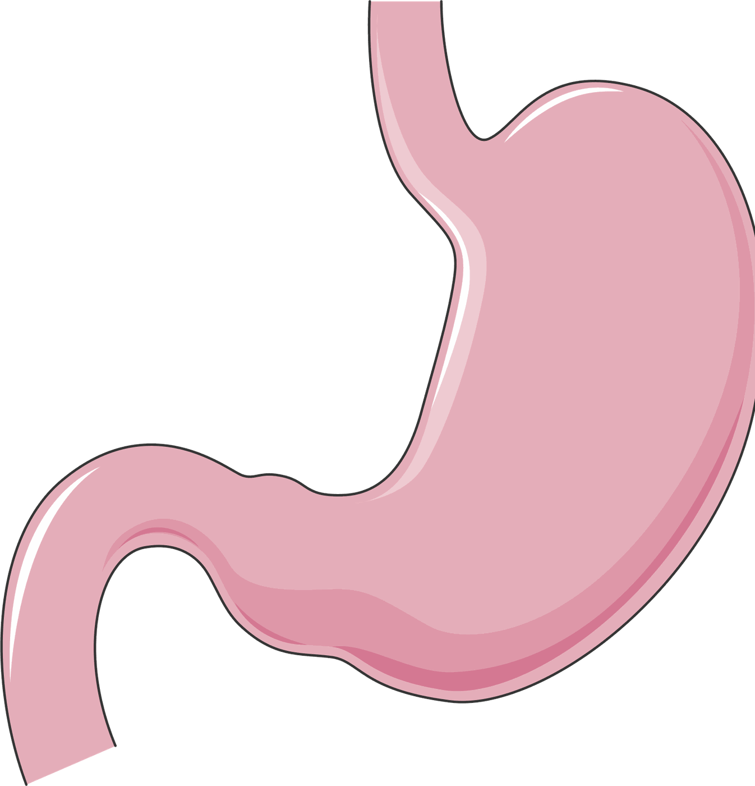
UNIDAD VI
APETITO, PESO Y
GASTO ENERGÉTICO
Hipotálamo, tronco, recompensa y estrés
Balance y gasto energético
Saciedad: CCK, GLP-1, PYY, vago
Secuencia E: del adipocito al núcleo arcuato
Recompensa: VTA → accumbens
POMC/CART frente a AgRP/NPY
Serotonina, endocannabinoides, estrés
Leptina, insulina y grelina
AMPK/mTOR, sueño y Mapa 6
148
Notes:
Unidad VI. La regulación del peso no reside en un único «centro del hambre»: el hipotálamo integra señales de reservas (leptina, insulina), el tronco encefálico integra señales viscerales, el sistema mesolímbico aporta motivación y el eje del estrés modula todo el sistema. La obesidad no se reduce a falta de voluntad.

Slide 149
BALANCE ENERGÉTICO: ECUACIÓN NECESARIA, NO SUFICIENTE
ENERGÍA INCORPORADA
ENERGÍA GASTADA
Δ reservas = energía incorporada − energía gastada (en intervalos prolongados)
Ingesta y gasto no son independientes: la restricción activa hambre, baja el gasto espontáneo y modifica el basal.
1
Entorno alimentario, sueño, estrés, fármacos, genética y recompensa modulan el balance: «come menos y muévete más» ignora la compensación.
2
UNIDAD VI · APETITO Y GASTO
149
Notes:
Principio termodinámico: el cambio de reservas resulta de la relación entre energía incorporada y gastada durante intervalos prolongados. Sin embargo, ingesta y gasto no son variables independientes: la restricción energética puede activar el hambre, disminuir el gasto espontáneo y modificar el gasto basal con la nueva masa corporal. El entorno alimentario, el sueño, el estrés, los medicamentos, la genética y la recompensa modulan el balance. «Come menos y muévete más» ignora los mecanismos compensatorios que dificultan sostener los cambios de peso [A].

Slide 150
COMPONENTES DEL GASTO ENERGÉTICO TOTAL
GASTO ENERGÉTICO TOTAL
Termogénesis adaptativa
Frío · activación simpática
Termogénesis de los alimentos
Efecto térmico de su procesamiento
NEAT
Estar de pie, caminar, posturas, actividad cotidiana
Actividad física estructurada
Ejercicio planificado
Metabolismo en reposo / basal
Masa libre de grasa, órganos, edad, sexo
Las alturas son esquemáticas: no se suman porcentajes fijos; cambian entre individuos y según el gasto total.
UNIDAD VI · APETITO Y GASTO
150
Notes:
Componentes del gasto energético total: 1) metabolismo en reposo o basal, muy influido por la masa libre de grasa, los órganos, la edad y el sexo; 2) actividad física estructurada; 3) NEAT (non-exercise activity thermogenesis): estar de pie, caminar, posturas, actividad cotidiana; 4) termogénesis de los alimentos; 5) termogénesis adaptativa (frío, activación simpática). No se deben sumar porcentajes fijos rígidos: cambian entre individuos y según el gasto total. El artículo [A], figura 1, página 3, distingue señales de saciedad de corto plazo y adiposidad de largo plazo.

Slide 151
ADAPTACIÓN TRAS LA PÉRDIDA DE PESO
PÉRDIDA DE PESO
Leptina ↓ (menos adiposo y energía)
Grelina y otras señales ↑ → hambre ↑
Tendencia a recuperar peso: el mantenimiento requiere apoyo prolongado
Gasto absoluto ↓ (menor masa)
± adaptación metabólica adicional
INTERPRETACIÓN
Estos mecanismos no niegan la conservación de la energía: explican por qué sostener el descenso requiere estrategias conductuales y, cuando corresponde, farmacológicas de largo plazo, y por qué la obesidad es crónica y recidivante.
UNIDAD VI · APETITO Y GASTO
151
Notes:
Adaptación tras la pérdida de peso: la leptina disminuye al reducirse el tejido adiposo y la energía disponible; la grelina y otras respuestas pueden aumentar el hambre; el gasto absoluto desciende por menor masa corporal y en algunos casos aparece adaptación metabólica adicional. No niegan la conservación de energía: explican por qué el mantenimiento requiere apoyo prolongado y estrategias conductuales o farmacológicas cuando corresponda [A].

Slide 152
SECUENCIA E · 1 · ORGANISMO Y RESERVAS
LA PREGUNTA
El organismo necesita informar al cerebro cuánta energía tiene almacenada. Esa información proviene principalmente del tejido adiposo (leptina) y del páncreas (insulina).
TRES NIVELES DE SEÑAL
Largo plazo: leptina e insulina (reservas).
Corto plazo: grelina, CCK, GLP-1, PYY, distensión gástrica (comida a comida).
Moduladores: recompensa, estrés, sueño, entorno.
UNIDAD VI · APETITO Y GASTO
152
Notes:
Secuencia E (Morph): organismo → tejido adiposo → leptina → hipotálamo → núcleo arcuato → neuronas POMC/AgRP → control del hambre. Punto de partida: el organismo informa al cerebro sus reservas (leptina, insulina) y su estado de comida a comida (grelina y señales de saciedad).

Slide 153
SECUENCIA E · 2 · EL ADIPOCITO SECRETA LEPTINA
Leptina
Leptina
Leptina
Leptina
LEPTINA
La leptina circulante se relaciona con la cantidad de grasa y el estado nutricional.
Señala suficiencia de reservas; permite funciones reproductivas, tiroideas e inmunitarias.
En ayuno y descenso rápido de energía puede caer desproporcionadamente.
UNIDAD VI · APETITO Y GASTO
153
Notes:
Paso 2. El adipocito blanco produce leptina en proporción a la masa grasa y al estado nutricional. La leptina señala suficiencia de reservas y permite funciones reproductivas, tiroideas e inmunitarias; en ayuno puede caer desproporcionadamente [A][T].

Slide 154
SECUENCIA E · 3 · LA LEPTINA LLEGA AL HIPOTÁLAMO
LLEGADA
Acceso por la región de la eminencia media cercana al núcleo arcuato y por transporte; alteraciones del transporte o la señal central contribuyen a la resistencia a la leptina.
Leptina
Leptina
Leptina
Leptina
UNIDAD VI · APETITO Y GASTO
154
Notes:
Paso 3. La leptina viaja por la sangre hasta el hipotálamo. El núcleo arcuato, cercano a la eminencia media, recibe información hormonal y nutricional. La alteración del transporte o de la señal central es uno de los mecanismos de la resistencia a la leptina [A].

Slide 155
SECUENCIA E · 4 · CORTE SAGITAL: CENTROS Y CIRCUITOS
RED, NO CENTRO
Hipotálamo: balance energético (ARC, PVN, LHA, VMH, DMH).
NTS (tronco): señales vagales digestivas + humorales.
ATV → núcleo accumbens: dopamina, motivación.
Corteza prefrontal: decisión y control ejecutivo.
No existe un único «centro del hambre».
Corteza
prefrontal
N. accumbens
Hipotálamo
ATV
NTS
Hipotálamo = balance · tronco = vísceras · mesolímbico = motivación · corteza = decisión
UNIDAD VI · APETITO Y GASTO
155
Notes:
Ilustración obligatoria: corte sagital esquemático del encéfalo con hipotálamo, núcleo del tracto solitario (tronco), área tegmental ventral, núcleo accumbens y corteza prefrontal. La regulación no reside en un único centro del hambre: el núcleo arcuato se conecta con el paraventricular, el hipotálamo lateral, las regiones ventromedial y dorsomedial, el tronco encefálico y los sistemas de recompensa. El NTS integra señales vagales gastrointestinales con señales humorales [A]. Idea fuerza: «hipotálamo = balance energético; tronco = señales viscerales; mesolímbico = motivación; corteza = decisión; adipocito = señal de reservas». La diapositiva siguiente hace un acercamiento Morph al núcleo arcuato.

Slide 156
SECUENCIA E · 5 · NÚCLEO ARCUATO: DOS POBLACIONES
3.er
ventrículo
DOS POBLACIONES
PVN
MC4R
POMC/CART (anorexígenas) y AgRP/NPY/GABA (orexígenas) en el ARC.
Ambas proyectan a neuronas de segundo orden del PVN, que expresan MC4R.
Leptina e insulina estimulan POMC e inhiben AgRP; la grelina activa AgRP.
El equilibrio no es aritmético: importan tiempo de disparo, plasticidad, aprendizaje y señales del tronco.
POMC
CART
Salida melanocortínica
AgRP
NPY
NÚCLEO ARCUATO
Eminencia media · capilares fenestrados
UNIDAD VI · APETITO Y GASTO
156
Notes:
Paso 5 de la secuencia E: acercamiento Morph desde el corte sagital al núcleo arcuato (junto al tercer ventrículo y la eminencia media). Dos poblaciones principales: neuronas POMC/CART (anorexígenas) y neuronas AgRP/NPY/GABA (orexígenas). Ambas proyectan a neuronas de segundo orden del núcleo paraventricular que expresan MC4R. La figura 2 de la página 4 del artículo [A] compara ambas poblaciones y su salida melanocortínica.

Slide 157
EJEMPLO 6 · VÍA POMC: SEÑAL ANOREXÍGENA
3.er
ventrículo
Leptina
Insulina
PVN
MC4R
LEPRb → JAK2–STAT3 · IRS–PI3K/Akt
α-MSH
α-MSH
POMC → CONVERTASAS (PC1/3) → α-MSH
α-MSH
POMC
CART
Ingesta ↓ · gasto ↑
AgRP
NPY
α-MSH activa MC4R (PVN)
Ingesta ↓ · respuestas autonómicas · gasto ↑
NÚCLEO ARCUATO
Setmelanotida (agonista MC4R) trata subgrupos de obesidad genética definida, no la obesidad común.
Eminencia media · capilares fenestrados
UNIDAD VI · APETITO Y GASTO
157
Notes:
Ejemplo 6, rama anorexígena. La leptina favorece la actividad POMC por LEPRb–JAK2–STAT3; la insulina puede modularla por IRS–PI3K/Akt, con acciones dependientes de la población neuronal. La prohormona POMC se procesa mediante convertasas y genera, entre otros, α-MSH, que activa receptores de melanocortina, especialmente MC4R, en neuronas de segundo orden: reduce la ingesta y favorece respuestas autonómicas y gasto (animación: las fichas α-MSH viajan al PVN). Agonistas específicos de MC4R constituyen un tratamiento para subgrupos de obesidad genética definida, no para la obesidad común [A].

Slide 158
EJEMPLO 6 · VÍA AGRP/NPY: SEÑAL OREXÍGENA (EN PARALELO)
3.er
ventrículo
Grelina (GHSR) · déficit energético
PVN
MC4R
NEURONAS AgRP/NPY/GABA ACTIVAS
NPY → Y1/Y5
AgRP ⊣ MC3R/MC4R
POMC
CART
HAMBRE ↑
AgRP
NPY
GABA inhibe POMC y dianas
HAMBRE y búsqueda de alimento ↑
NÚCLEO ARCUATO
Leptina
Homeostático: compara reservas y necesidades. Los sistemas hedónicos pueden impulsar la ingesta sin déficit (diapositivas siguientes).
Eminencia media · capilares fenestrados
UNIDAD VI · APETITO Y GASTO
158
Notes:
Ejemplo 6, rama orexígena, que opera en paralelo a la anterior (no es una secuencia obligatoria). Las neuronas NPY/AgRP promueven el hambre en el déficit energético: NPY activa receptores Y (Y1/Y5); AgRP antagoniza MC3R/MC4R y contrarresta a α-MSH; la liberación de GABA inhibe neuronas diana (incluidas POMC) y contribuye a la respuesta rápida. La grelina activa fuertemente estos circuitos mediante GHSR; la leptina los inhibe. El equilibrio no es aritmético [A].

Slide 159
LEPTINA: SEÑAL DE RESERVAS Y RESISTENCIA FUNCIONAL
LEPTINA
LEPRb (isoforma larga)
JAK2 → STAT3
PI3K · MAPK
Freno: SOCS3 · PTP1B
POMC ↑ · NPY/AgRP ↓ (según circuito)
RESISTENCIA A LA LEPTINA EN OBESIDAD COMÚN
Leptina alta con respuesta ineficaz: no suponer deficiencia absoluta en toda obesidad.
Transporte o señal central alterados.
SOCS3 y PTP1B (frenos de la vía).
Inflamación hipotalámica.
Cambios de circuitos.
La leptina recombinante es útil en deficiencias congénitas de leptina, no como supresor general del apetito.
UNIDAD VI · APETITO Y GASTO
159
Notes:
Leptina: producida principalmente por adipocitos; se une a la isoforma larga LEPRb, activa JAK2/STAT3 y rutas PI3K/MAPK; estimula POMC y reduce NPY/AgRP según los circuitos. En la obesidad común la leptina suele estar alta pero hay resistencia a sus acciones, atribuible a alteración del transporte o de la señal central, SOCS3, PTP1B, inflamación hipotalámica y cambios de circuitos. No es apropiado suponer deficiencia absoluta de leptina en toda obesidad; la leptina recombinante es útil en determinadas deficiencias congénitas [A][T].

Slide 160
INSULINA CENTRAL Y GRELINA
INSULINA COMO SEÑAL CENTRAL
GRELINA (GHRELINA)
Informa al SNC la disponibilidad energética a largo plazo.
Receptores hipotalámicos y mesolímbicos: saciedad, ingesta, función autonómica.
La señal IRS–PI3K/Akt neuronal no equivale a la del músculo.
Resistencia central puede coexistir con hiperinsulinemia periférica.
Modula el transportador de dopamina y la recompensa.
Fundus gástrico; acilada por GOAT → GHSR1a.
Sube antes de comer y baja después (dinámica cambia con obesidad y cirugía).
Activa NPY/AgRP, apetito, búsqueda y GH.
La grelina desacilada tiene biología propia y no es idéntica a la activa. Término correcto: grelina/ghrelina (no «GHrelina»).
UNIDAD VI · APETITO Y GASTO
160
Notes:
Insulina como señal central: informa disponibilidad energética a largo plazo; sus receptores hipotalámicos y mesolímbicos modulan saciedad, ingesta y función autonómica; la señal neuronal no equivale a la muscular; la resistencia central puede coexistir con hiperinsulinemia periférica; puede modular el transportador de dopamina. Grelina: producida sobre todo en células endocrinas del fundus; su forma acilada por GOAT activa GHSR1a; asciende antes de las comidas y desciende después; activa NPY/AgRP, favorece apetito, búsqueda alimentaria y secreción de GH. La guía escribe «GHrelina»: el término correcto es grelina/ghrelina [A].

Slide 161
SACIEDAD DE CORTO PLAZO: EJE INTESTINO–VAGO–TRONCO
CCK
Células I duodeno/yeyuno (grasas, proteínas) → CCK1 en aferencias vagales: tamaño de comida ↓, vaciamiento ↓, secreción pancreática y vesicular
GLP-1
Células L → GLP-1R (Gs–AMPc–PKA/Epac): insulina glucosa-dependiente, glucagón ↓, vaciamiento ↓, saciedad
GIP
Células K → GIPR: insulina glucosa-dependiente; base de los agonistas duales
vago
→ NTS
PYY₃₋₃₆
Células L posprandiales → receptores Y2: inhibe actividad orexígena
Oxintomodulina
Derivada de proglucagón; receptores relacionados con saciedad
Amilina
Cosecretada con insulina (β): saciedad, glucagón ↓, vaciamiento ↓ (área postrema/NTS)
UNIDAD VI · APETITO Y GASTO
161
Notes:
Señales de saciedad de corto plazo. CCK: liberada por células I duodenales/yeyunales tras grasas y proteínas; activa CCK1 en aferencias vagales y circuitos troncoencefálicos, disminuye el tamaño de la comida y enlentece el vaciamiento gástrico, además de estimular secreción pancreática y contracción vesicular; no mide reservas. GLP-1: células L, GLP-1R (Gs–AMPc–PKA/Epac): insulina dependiente de glucosa, menos glucagón en hiperglucemia, vaciamiento más lento y saciedad por circuitos vagales y centrales. GIP: células K, GIPR. PYY3-36: receptores Y2, inhibe la actividad orexígena. Oxintomodulina: comparte origen con proglucagón. Amilina: cosecretada con insulina; área postrema/NTS [A]. La distensión gástrica y las aferencias vagales llevan la información al NTS.

Slide 162
RECOMPENSA: HOMEOSTÁTICO FRENTE A HEDÓNICO
ATV → ACCUMBENS
Dopamina = saliencia motivacional, aprendizaje por recompensa, selección de acciones.
No es idéntica al placer subjetivo ni equivale a «adicción» ante cualquier comida apetecible.
Corteza
prefrontal
N. accumbens
HEDÓNICO
DOPAMINA
Alimentos palatables, señales condicionadas, estrés y expectativa pueden activar la búsqueda sin déficit homeostático.
Hipotálamo
ATV
NTS
La obesidad no es falta de voluntad: biología + entorno + aprendizaje.
UNIDAD VI · APETITO Y GASTO
162
Notes:
Dopamina y recompensa: las neuronas del área tegmental ventral proyectan al núcleo accumbens, la corteza prefrontal y otras estructuras. La dopamina atribuye saliencia motivacional, aprendizaje por recompensa y selección de acciones; no es idéntica al placer subjetivo ni equivale a adicción ante cualquier comida apetecible. Alimentos palatables, señales condicionadas, estrés y expectativa pueden activar circuitos de búsqueda aun cuando las señales homeostáticas no indican déficit. El hipotálamo modula estos circuitos y viceversa [A]. Por eso la obesidad no se reduce a falta de voluntad.

Slide 163
SEROTONINA Y SISTEMA ENDOCANNABINOIDE
SEROTONINA (5-HT)
ANANDAMIDA (AEA) · 2-AG
Triptófano → (TPH) 5-HTP → (descarboxilasa) 5-HT
Fosfolípidos → a demanda → AEA / 2-AG → CB1
5-HT2C en ciertas neuronas activa POMC → ingesta ↓.
Otros subtipos tienen acciones diferentes u opuestas.
La 5-HT corporal es mayormente periférica y no cruza libremente la BHE.
No es simplemente «hormona de saciedad».
CB1: SNC y tejidos periféricos; modula liberación presináptica, apetito, recompensa, metabolismo.
CB2: inmunidad.
Degradación: FAAH (AEA) y MAGL (2-AG).
CB1 suele promover ingesta y lipogénesis en ciertos tejidos.
Rimonabant (antagonista/inverso CB1) reducía peso, pero fue retirado por efectos psiquiátricos graves (ANMAT, Disp. 6238/2008): no es tratamiento vigente.
UNIDAD VI · APETITO Y GASTO
163
Notes:
Serotonina: participa en múltiples funciones; en ciertas neuronas el receptor 5-HT2C favorece la activación de POMC y la reducción de la ingesta; otros subtipos tienen acciones distintas u opuestas. Síntesis cerebral: triptófano hidroxilasa → 5-HTP → descarboxilasa → 5-HT; la mayor parte es periférica. Anandamida y 2-AG son lípidos señalizadores producidos a demanda que actúan sobre CB1 (SNC y periferia) y CB2 (inmunidad); FAAH y MAGL los degradan. La activación de CB1 suele promover la ingesta. Rimonabant fue retirado por efectos psiquiátricos graves; no debe plantearse como tratamiento vigente [A][ANMAT].

Slide 164
ESTRÉS, CORTISOL Y OTRAS SEÑALES CENTRALES
Estrés
CRH (hipotálamo)
ACTH (de POMC hipofisario)
CORTISOL
GR nuclear
SIN UN ÚNICO SENTIDO
Sustratos ↑ · gluconeogénesis · respuesta vascular a catecolaminas; crónico: adiposidad central, apetito ↑, músculo ↓, HTA, hiperglucemia
ACTH no es por sí misma una hormona orexígena principal. CRH aguda puede reducir el apetito; estrés crónico y recompensa pueden aumentarlo.
Oxitocina
PVN/supraóptico: saciedad en circuitos hipotalámicos/tronco; no es terapia adelgazante
Orexina A/B
Hipotálamo lateral: vigilia, motivación, alimentación
MCH
Hipotálamo lateral: favorece ingesta
Histamina H1
Suprime apetito; el bloqueo H1 de fármacos puede aumentar peso
Opioides endógenos
Aspectos hedónicos y palatabilidad
UNIDAD VI · APETITO Y GASTO
164
Notes:
Vía del estrés: estímulos de estrés → CRH hipotalámica → ACTH adenohipofisaria derivada de POMC → cortisol de la zona fasciculada → receptor glucocorticoide nuclear. El cortisol aumenta la disponibilidad de sustratos y la gluconeogénesis; la exposición crónica excesiva promueve adiposidad central, apetito, pérdida muscular, HTA e hiperglucemia. Ante signos típicos de hipercortisolismo se valora Cushing de forma específica, sin asumirlo por obesidad común. Oxitocina, orexinas, MCH, histamina H1, norepinefrina (efecto dependiente de receptor y sitio) y opioides endógenos completan la red [A].

Slide 165
SENSORES DE NUTRIENTES Y SUEÑO
AMPK
mTORC1
SUEÑO, RITMO CIRCADIANO Y APNEA
AMP/ADP ↑ (déficit). En ciertos circuitos hipotalámicos favorece el apetito; en músculo, oxidación y captación de glucosa.
Responde a aminoácidos, energía e insulina; anabólico; en redes hipotalámicas puede relacionarse con saciedad.
Deprivación de sueño: apetito, control ejecutivo, sensibilidad insulínica, eje HPA y cronobiología alterados; los cambios de grelina/leptina no son uniformes entre estudios.
No trasladar sin matices los efectos de AMPK del músculo al hipotálamo: depende del tipo neuronal.
AOS: despertares, hipoxemia intermitente y activación simpática → HTA y resistencia insulínica.
Caso 20: ronquido intenso y somnolencia diurna con 170 kg exigen evaluación clínica y, típicamente, estudio de sueño.
UNIDAD VI · APETITO Y GASTO
165
Notes:
Sensores de nutrientes: AMPK reconoce bajo estado energético celular y ajusta catabolismo/anabolismo; en ciertos circuitos hipotalámicos favorece el apetito, en músculo activa oxidación y captación de glucosa. mTORC1 responde a aminoácidos, energía e insulina; en redes hipotalámicas puede relacionarse con saciedad. El esquema de la figura 3, página 7, de [A] representa el modelo simplificado AMPK (déficit → orexigénesis) y mTOR (abundancia → anorexigénesis). Sueño: la deprivación altera apetito, regulación ejecutiva, sensibilidad a insulina, eje HPA y cronobiología. La apnea obstructiva del sueño produce despertares, hipoxemia intermitente y activación simpática, agravando HTA y resistencia insulínica.

Slide 166
MAPA 6 · CONTROL DEL PESO · SEÑALES DE ENTRADA
grelina ↑ (antes)
leptina
ESTÓMAGO
TEJIDO ADIPOSO
CEREBRO
CCK · GLP-1 · PYY · vago
insulina · amilina
INTESTINO
PÁNCREAS
UNIDAD VI · APETITO Y GASTO
166
Notes:
Mapa 6, etapa 1. Señales de entrada: el estómago envía grelina antes de comer; durante y después de la comida, el intestino informa por CCK, GLP-1, PYY y el vago; el tejido adiposo informa reservas con leptina y el páncreas con insulina y amilina.

Slide 167
MAPA 6 · CONTROL DEL PESO · INTEGRACIÓN Y SALIDA
grelina ↑ (antes)
leptina
ESTÓMAGO
TEJIDO ADIPOSO
CEREBRO
CCK · GLP-1 · PYY · vago
insulina · amilina
ARC: POMC ⇄ AgRP → PVN
NTS · ATV → accumbens
INTESTINO
PÁNCREAS
Salidas: apetito/saciedad, gasto energético (simpático, NEAT), conducta alimentaria
UNIDAD VI · APETITO Y GASTO
167
Notes:
Mapa 6, etapa 2. El cerebro integra: el núcleo arcuato (POMC frente a AgRP) proyecta al paraventricular; el NTS integra señales viscerales y el circuito ATV → accumbens aporta motivación. Resultan apetito o saciedad, gasto energético y conducta alimentaria.

Slide 168
MAPA 6 · CONTROL DEL PESO · SISTEMA COMPLETO
grelina ↑ (antes)
leptina
ESTÓMAGO
TEJIDO ADIPOSO
CEREBRO
CCK · GLP-1 · PYY · vago
insulina · amilina
ARC: POMC ⇄ AgRP → PVN
NTS · ATV → accumbens
INTESTINO
PÁNCREAS
Salidas: apetito/saciedad, gasto energético (simpático, NEAT), conducta alimentaria
Tubo digestivo + adiposo + páncreas → cerebro → apetito, saciedad, gasto y conducta.
UNIDAD VI · APETITO Y GASTO
168
Notes:
Mapa 6 completo: tracto gastrointestinal + tejido adiposo + páncreas → cerebro → apetito, saciedad, gasto energético y conducta alimentaria.

Slide 169
CORTO Y LARGO PLAZO: INTEGRACIÓN DEL CONTROL
ANTES DE COMER
DURANTE LA COMIDA
SEMANAS / MESES
SOBRE TODO EL SISTEMA
Grelina y circuitos anticipatorios amplifican la búsqueda; señales de baja disponibilidad facilitan AgRP.
Distensión gástrica, vago, CCK, GLP-1, PYY modulan NTS e hipotálamo para terminar el episodio.
Leptina, insulina, cambio de masa grasa y gasto modifican la «ganancia» del sistema.
Condicionamiento, recompensa, estrés, descanso, ambiente social, fármacos y acceso a alimentos.
La obesidad aparece cuando la ingesta acumulada excede el gasto de manera sostenida dentro de un sistema que responde y se adapta. No reducir la obesidad a la voluntad: omite regulación hormonal, recompensa y entorno.
UNIDAD VI · APETITO Y GASTO
169
Notes:
Integración del control de corto y largo plazo [A]. Antes de comer: grelina y circuitos anticipatorios amplifican la búsqueda. Durante la comida: distensión gástrica, aferencias vagales, CCK, GLP-1 y PYY modulan NTS e hipotálamo para terminar el episodio. En semanas/meses: leptina, insulina, cambio de masa grasa y gasto modifican la ganancia del sistema. Sobre ese sistema: condicionamiento, recompensa dopaminérgica, estrés, descanso, ambiente social, fármacos y acceso a alimentos. La obesidad aparece cuando la ingesta acumulada excede el gasto de manera sostenida dentro de un sistema que responde y se adapta.

Slide 170

UNIDAD VII
CASO 20: OBESIDAD
CLASE III
Cálculos, mecanismos y complicaciones
Presentación y laboratorio
Descenso 170 → 140 kg
Definición y clasificación
Adipocito, apetito y DM2
IMC y cintura
HTA, dislipidemia, MASLD
Gasto energético (Mifflin–St Jeor)
Litiasis, pancreatitis, AOS
170
Notes:
Unidad VII. Caso clínico 20: varón de 40 años con obesidad clase III. Se desarrollan los cálculos de IMC, gasto energético y descenso ponderal, la interpretación del laboratorio y cada complicación desde sus mecanismos fisiológicos, bioquímicos y celulares, con lenguaje no estigmatizante.

Slide 171
CASO 20 · PRESENTACIÓN CLÍNICA
ANTROPOMETRÍA
170 kg · talla 1,70 m · cintura 124 cm
PRESIÓN ARTERIAL
160/100 mmHg · ECG con Sokolow–Lyon positivo
HÁBITOS
Sedentarismo extremo · alimentos hiperpalatables frecuentes · tabaquismo 40 cigarrillos/día
SUEÑO
Ronquidos intensos y somnolencia diurna
PSICOSOCIAL
Dificultades físicas y psicosociales · desempleo · aislamiento · juego patológico
ANTECEDENTES
Pancreatitis biliar · hernia inguinal bilateral
UNIDAD VII · OBESIDAD (CASO 20)
171
Notes:
Caso 20. Varón de 40 años, 170 kg, talla 1,70 m, cintura 124 cm, TA 160/100 mmHg, sedentarismo extremo, ingesta frecuente de alimentos hiperpalatables, tabaquismo de 40 cigarrillos por día, ronquidos intensos y somnolencia diurna, dificultades físicas y psicosociales, juego patológico, antecedente de pancreatitis biliar y hernia inguinal bilateral. ECG con índice de Sokolow–Lyon positivo.

Slide 172
CASO 20 · LABORATORIO Y PROBLEMAS IDENTIFICABLES
Analito | Valor | Lectura
Glucosa | 145 mg/dL | Ayuno no especificado
Colesterol total | 250 mg/dL | Elevado
LDL-C | 183 mg/dL | Elevado (método no indicado)
HDL-C | 30 mg/dL | Bajo
Triglicéridos | 185 mg/dL | Elevados
AST | 29 U/L | «Normal»
Función renal / iones | Normales | No excluye daño temprano
Obesidad clase III
Adiposidad central
HTA en cifras elevadas
Dislipidemia aterogénica
Hiperglucemia a confirmar
Alta sospecha de AOS
Riesgo cardiometabólico
Tabaquismo
Movilidad e impacto psicosocial
Somnolencia y disnea exigen buscar AOS, síndrome de hipoventilación por obesidad, EPOC por tabaquismo y otros diagnósticos, sin atribuir todo automáticamente a la obesidad. Sokolow–Lyon orienta a HVI, no la confirma.
UNIDAD VII · OBESIDAD (CASO 20)
172
Notes:
Laboratorio: glucosa 145 mg/dL (ayuno no especificado), colesterol total 250, LDL 183, HDL 30 y TG 185 mg/dL; AST 29 U/L; función renal e iones normales. Problemas clínicos identificables: obesidad clase III, adiposidad central, HTA en cifras elevadas, dislipidemia aterogénica, hiperglucemia a confirmar, muy alta sospecha de apnea obstructiva del sueño, riesgo cardiometabólico significativo, tabaquismo, dificultades de movilidad e impacto psicosocial. El índice ECG orienta a posible hipertrofia ventricular izquierda pero no la confirma; la ecocardiografía puede ser apropiada.

Slide 173
PREGUNTA 1 · DEFINICIÓN Y CLASIFICACIÓN DE LA OBESIDAD
DEFINICIÓN
Clasificación adulta por IMC | kg/m²
Normopeso convencional | 18,5–24,9
Sobrepeso | 25,0–29,9
Obesidad clase I | 30,0–34,9
Obesidad clase II | 35,0–39,9
Obesidad clase III | ≥ 40,0
Enfermedad crónica, recidivante y multifactorial caracterizada por exceso de adiposidad que compromete la salud, con factores biológicos, ambientales, conductuales, psicológicos, sociales y económicos.
El IMC no mide composición corporal, distribución de grasa ni el compromiso clínico: se complementa con cintura, complicaciones, antecedentes y evaluación funcional.
Preferir «obesidad clase III con complicaciones» a términos históricos como «obesidad mórbida»: evitar expresiones estigmatizantes.
UNIDAD VII · OBESIDAD (CASO 20)
173
Notes:
Pregunta 1. La obesidad es una enfermedad crónica, recidivante y multifactorial caracterizada por exceso de adiposidad que compromete la salud. El IMC es una aproximación antropométrica ampliamente utilizada; no mide composición corporal, distribución de grasa ni por sí solo el compromiso clínico. Los términos históricos «obesidad mórbida» o «superobesidad» aparecen en la literatura; es preferible obesidad clase III con complicaciones o especificar IMC y riesgo.

Slide 174
PREGUNTA 2 · CÁLCULO DEL IMC
IMC = masa (kg) / talla (m)²
IMC (kg/m²) · normopeso → clase III
1,70² = 2,89 m²
18,5
25
30
35
40+
170 / 2,89
58,82
= 58,82 kg/m²
Clasificación: obesidad clase III. El valor por sí solo no describe composición ni distribución de la grasa.
UNIDAD VII · OBESIDAD (CASO 20)
174
Notes:
Pregunta 2. IMC = masa / talla² = 170 / 1,70² = 170 / 2,89 = 58,82 kg/m², obesidad clase III. Animación: cada paso del cálculo aparece por clic y luego se ubica el resultado en la escala de clases (la escala es ilustrativa, no proporcional).

Slide 175

CINTURA 124 CM: ADIPOSIDAD CENTRAL
Umbral (hombres) | Valor | Caso 20
NCEP/ATP III clásico | más de 102 cm | 124 → excede
IDF (poblaciones latinoamericanas) | ≥ 90 cm | 124 → excede
La cintura estima adiposidad central; no mide directamente grasa visceral. La clasificación de riesgo depende de población, sexo, etnicidad y perfil cardiometabólico.
Siempre nombrar la definición usada: no mezclar umbrales entre consensos.
UNIDAD VII · OBESIDAD (CASO 20)
175
Notes:
La cintura de 124 cm excede tanto el umbral clásico NCEP/ATP III para hombres (102 cm) como el usado frecuentemente en criterios IDF para poblaciones latinoamericanas (90 cm): indica adiposidad central importante. Estima adiposidad central pero no mide grasa visceral.

Slide 176
GASTO ENERGÉTICO: ECUACIÓN DE MIFFLIN–ST JEOR
Hombres: GER = 10 × peso (kg) + 6,25 × talla (cm) − 5 × edad (años) + 5
10 × 170 = 1700
SUPUESTOS Y LÍMITES
Sexo masculino, 40 años, peso real.
Factor de actividad 1,2 por sedentarismo extremo.
Es un estimador indirecto, no calorimetría.
En obesidad clase III el error puede ser sustancial: ajustar con evolución de peso, ingesta y actividad, o calorimetría indirecta si está indicada.
6,25 × 170 = 1062,5
5 × 40 = 200
1700 + 1062,5 − 200 + 5 = 2567,5 kcal/día
GET ≈ 2567,5 × 1,2 ≈ 3081 kcal/día
UNIDAD VII · OBESIDAD (CASO 20)
176
Notes:
Tasa metabólica de reposo por Mifflin–St Jeor (hombres): 10 × peso + 6,25 × talla(cm) − 5 × edad + 5. Sustitución: 10 × 170 + 6,25 × 170 − 5 × 40 + 5 = 1700 + 1062,5 − 200 + 5 = 2567,5 kcal/día. Con factor de actividad 1,2 por sedentarismo extremo: GET ≈ 2567,5 × 1,2 = 3081 kcal/día. Es un estimador indirecto; en obesidad clase III su error puede ser sustancial.

Slide 177
POR QUÉ LAS ECUACIONES NO COINCIDEN
Harris–Benedict revisada y otras ecuaciones difieren por sus poblaciones de derivación.
1
El gasto en reposo se vincula fuertemente a la masa libre de grasa, que aquí se desconoce.
2
Usar peso ideal sin justificarlo puede subestimar o sobreestimar, sobre todo en obesidad grave.
3
Al pedir «GET» siempre aclarar ecuación, factor de actividad, supuestos de sexo/edad y limitaciones.
4
No se infiere un déficit energético seguro e individual sólo con esta estimación.
5
UNIDAD VII · OBESIDAD (CASO 20)
177
Notes:
Métodos alternativos: Harris–Benedict revisada y otras ecuaciones difieren por sus poblaciones de derivación. El gasto en reposo depende fuertemente de la masa libre de grasa, aquí desconocida; usar peso ideal sin justificarlo puede subestimar o sobreestimar. Si se solicita «GET», aclarar ecuación, factor de actividad, supuestos y limitaciones. No puede inferirse un déficit energético seguro e individual sólo con esta estimación.

Slide 178
DESCENSO DE 170 A 140 KG: MAGNITUD Y RIESGOS
Diferencia: 170 − 140 = 30 kg
Relativo: 30 / 170 × 100 ≈ 17,65 %
Nuevo IMC: 140 / 2,89 ≈ 48,44 kg/m²
Continúa en obesidad clase III, pero el beneficio clínico de ~18 % de descenso puede ser relevante.
Descenso rápido (~10 kg/mes): interpretar según composición, hidratación y supervisión; revisar riesgo de pérdida de masa magra, colelitiasis (¡antecedente biliar!), déficits nutricionales y recuperación ponderal. El GET debe reevaluarse: cambió la masa y quizás la actividad.
UNIDAD VII · OBESIDAD (CASO 20)
178
Notes:
Bajar de 170 a 140 kg representa 30 kg, es decir 30/170 × 100 = 17,65 % del peso inicial. Nuevo IMC = 140/2,89 = 48,44 kg/m²: continúa en obesidad clase III. La pérdida promedio fue de alrededor de 10 kg/mes, considerablemente rápida: obliga a revisar el riesgo de pérdida de masa magra, colelitiasis, déficits y recuperación ponderal, especialmente con antecedente biliar. El gráfico supone un descenso lineal en tres meses sólo como esquema del promedio informado.

Slide 179
PREGUNTA 3 · INTERPRETACIÓN COMPLETA DEL LABORATORIO
Glucosa 145 mg/dL
Si fue en ayunas supera 126, pero sin hiperglucemia inequívoca requiere segunda prueba. Si no fue en ayunas, no basta. El previo 118 (si fue en ayunas) encaja con glucosa alterada en ayunas. Pedir HbA1c y confirmar.
Lípidos
CT 250 ↑ · LDL 183 ↑ · HDL 30 ↓ · TG 185 ↑ → dislipidemia mixta aterogénica. No-HDL = 250 − 30 = 220 mg/dL (elevado). Con TG altos, LDL por Friedewald puede ser inexacto.
AST 29 U/L
Transaminasas normales no excluyen MASLD/MASH ni fibrosis. Estratificar (ALT/AST/plaquetas, métodos no invasivos; FIB-4 con límites < 35 años).
Renal / iones normales
No excluyen daño vascular temprano: medir TFG estimada y albúmina/creatinina urinaria.
Sokolow–Lyon +
Criterio de voltaje de posible HVI, coherente con HTA crónica; sensibilidad y especificidad limitadas (habitus). Complementar con ecocardiografía.
UNIDAD VII · OBESIDAD (CASO 20)
179
Notes:
Pregunta 3. Glucosa 145: si está confirmada en ayunas supera el criterio diagnóstico (≥126), pero sin hiperglucemia inequívoca se necesita una segunda prueba; si no fue en ayunas no basta. El valor previo de 118 mg/dL, si fue en ayunas, encaja con alteración de la glucosa en ayunas. Lípidos: perfil compatible con resistencia insulínica y dislipidemia mixta aterogénica; no-HDL = 250 − 30 = 220 mg/dL. AST normal no excluye MASLD/MASH. Función renal normal no excluye albuminuria. Sokolow–Lyon: criterio de voltaje con sensibilidad y especificidad limitadas.

Slide 180
PREGUNTA 4 · PAPEL ENDOCRINO DEL TEJIDO ADIPOSO EN EL CASO
ADIPOCITO HIPERTROFIADO
Leptina ↑ con señal central ineficiente
Resistencia insulínica + estado protrombótico
Adiponectina ↓
TNF-α · IL-6 · PAI-1 ↑
DM2 · HTA · aterosclerosis
Salida de AGNE ↑
INTERACCIONES
Hipotálamo: hambre y gasto (leptina).
Hígado: síntesis de glucosa y TAG.
Endotelio: vasodilatación/inflamación.
Sistema inmune: inflamación crónica.
Angiotensinógeno: sistema renina–angiotensina local.
UNIDAD VII · OBESIDAD (CASO 20)
180
Notes:
Pregunta 4. El adipocito libera leptina (informa reservas al hipotálamo), adiponectina (oxidación lipídica, sensibilidad insulínica), angiotensinógeno y otros mediadores; las células inmunes y estromales secretan TNF-α, IL-6, quimiocinas y factores profibróticos. Cadena didáctica: adipocito hipertrofiado → leptina ↑ con señal central ineficiente; adiponectina ↓; TNF-α/IL-6/PAI-1 ↑ y salida de AGNE ↑ → resistencia a insulina + estado protrombótico → DM2/HTA/aterosclerosis [T][S].

Slide 181
PREGUNTA 5 · ALTERACIONES QUE CAUSAN Y PERPETÚAN LA OBESIDAD
Más almacenamiento
Ingesta > gasto sostenida; AG de QM/VLDL; esterificación
PRECISIÓN CAUSAL
«Las alteraciones del adipocito producen obesidad» es incompleto: pueden ser consecuencia de la expansión y factores de retroalimentación que dificultan la regulación y generan complicaciones.
Gasto modificado
Sedentarismo, NEAT bajo, capacidad funcional ↓
Expansión celular
Hipertrofia, hiperplasia; hipoxia/fibrosis en exceso
Causa y
consecuencia
Inflamación y lipotoxicidad
Adiponectina ↓, depósitos ectópicos
Resistencia adiposa a insulina
Antilipólisis insuficiente → AGNE ↑
Circuitos hedónicos, entorno alimentario y factores psicosociales son componentes adicionales indispensables.
Resistencia central a leptina
El SNC no compensa la gran reserva
UNIDAD VII · OBESIDAD (CASO 20)
181
Notes:
Pregunta 5. Alteraciones adiposas que causan y perpetúan la obesidad: aumento del almacenamiento (ingesta sostenidamente mayor que el gasto, aporte de AG desde QM/VLDL, esterificación), expansión celular (hipertrofia, hiperplasia; en exceso hipoxia, fibrosis, inflamación), resistencia adiposa a la insulina (AGNE elevados), resistencia central a la leptina, inflamación y lipotoxicidad (adiponectina ↓, depósitos ectópicos) y modificación del gasto (sedentarismo, NEAT bajo). Son simultáneamente consecuencia y factores de retroalimentación; los circuitos hedónicos, el entorno y los factores psicosociales son indispensables.

Slide 182
PREGUNTA 6 · REGULACIÓN DEL APETITO APLICADA AL PACIENTE
Señales de adiposidad altas con menor eficacia central (leptina/insulina).
No hacer inferencias excesivas: el caso no informa leptina, grelina, ACTH, cortisol ni dopamina. No se puede afirmar un déficit bioquímico específico.
1
Desequilibrio POMC/CART frente a NPY/AgRP/GABA.
2
Hiperrespuesta aprendida a pistas palatables; recompensa VTA–accumbens.
3
Ejes de estrés (CRH–ACTH–cortisol), sueño y ánimo.
4
Saciedad de corto plazo (CCK/GLP-1/PYY) insuficiente para frenar la búsqueda sostenida.
5
Endocannabinoides (AEA/2-AG–CB1), 5-HT2C, oxitocina, orexinas.
No diagnosticar atracón, depresión o hipercortisolismo sólo por el relato. Explorar conducta alimentaria, ánimo, seguridad alimentaria, sustancias, sueño y salud mental con entrevista no estigmatizante.
6
UNIDAD VII · OBESIDAD (CASO 20)
182
Notes:
Pregunta 6. El relato sugiere ingesta repetida de sándwiches y dulces, aislamiento social, desempleo y juego patológico. Pueden superponerse seis capas: señales de adiposidad altas con menor eficacia central; desequilibrio POMC/CART frente a NPY/AgRP/GABA; hiperrespuesta aprendida a pistas palatables y recompensa dopaminérgica; ejes de estrés, sueño y ánimo; señales de saciedad de corto plazo insuficientes; sistema endocannabinoide y circuitos serotoninérgicos, oxitocinérgicos y orexinérgicos. El juego patológico sugiere explorar impulsividad y reforzadores, sin concluir que todo se explique por una sola alteración dopaminérgica. El caso no informa concentraciones hormonales ni marcadores: no se inventan.

Slide 183
7A · OBESIDAD Y DIABETES TIPO 2
ADIPOSIDAD VISCERAL Y ECTÓPICA
AGNE · DAG · ceramidas · JNK/IKKβ
RESISTENCIA A INSULINA
Adiponectina ↓ · inflamación
Hiperinsulinemia compensadora
Hígado produce glucosa · músculo capta menos
Genética + gluco/lipotoxicidad → capacidad β ↓
DM2 (confirmar la glucemia 145 con criterios adecuados)
Descenso de peso, actividad física y terapias apropiadas pueden mejorar la sensibilidad y, en algunos pacientes, inducir remisión de la DM2, sin equivaler a curación permanente.
UNIDAD VII · OBESIDAD (CASO 20)
183
Notes:
Pregunta 7a. La adiposidad visceral y ectópica origina resistencia a insulina por AGNE/DAG/ceramidas, JNK/IKKβ, adiponectina baja e inflamación. El páncreas compensa con hiperinsulinemia; con el tiempo, factores genéticos y glucolipotoxicidad limitan la capacidad β; el hígado mantiene producción glucémica inapropiada y el músculo capta menos glucosa. El paciente tiene riesgo alto de DM2; si su glucosa 145 fuese en ayunas, debería confirmarse. La remisión es posible pero no equivale a curación permanente.

Slide 184
7B · OBESIDAD E HIPERTENSIÓN ARTERIAL
Actividad simpática ↑
Hiperinsulinemia
SRAA (renal y adiposo) ↑
Endotelio: NO ↓ · estrés oxidativo
Compresión renal por grasa perirrenal/sinusal
Inflamación
Reabsorción tubular de Na⁺ ↑
Apnea obstructiva del sueño
Volumen ↑ + resistencia vascular ↑
TA 160/100 requiere confirmación y evaluación según síntomas/riesgo; no atribuirla sólo al estrés. Tratar AOS, peso y sodio complementa los antihipertensivos.
UNIDAD VII · OBESIDAD (CASO 20)
184
Notes:
Pregunta 7b. Mecanismos superpuestos: mayor actividad simpática renal y sistémica, activación del sistema renina–angiotensina–aldosterona, compresión renal por grasa perirrenal y del seno, mayor reabsorción tubular de sodio, hiperinsulinemia, disfunción endotelial con menor señal de NO, estrés oxidativo, inflamación y AOS. La combinación aumenta el volumen circulante y la resistencia vascular. El circuito reno-adiposo explica por qué tratar AOS, peso y sodio puede complementar a los antihipertensivos.

Slide 185
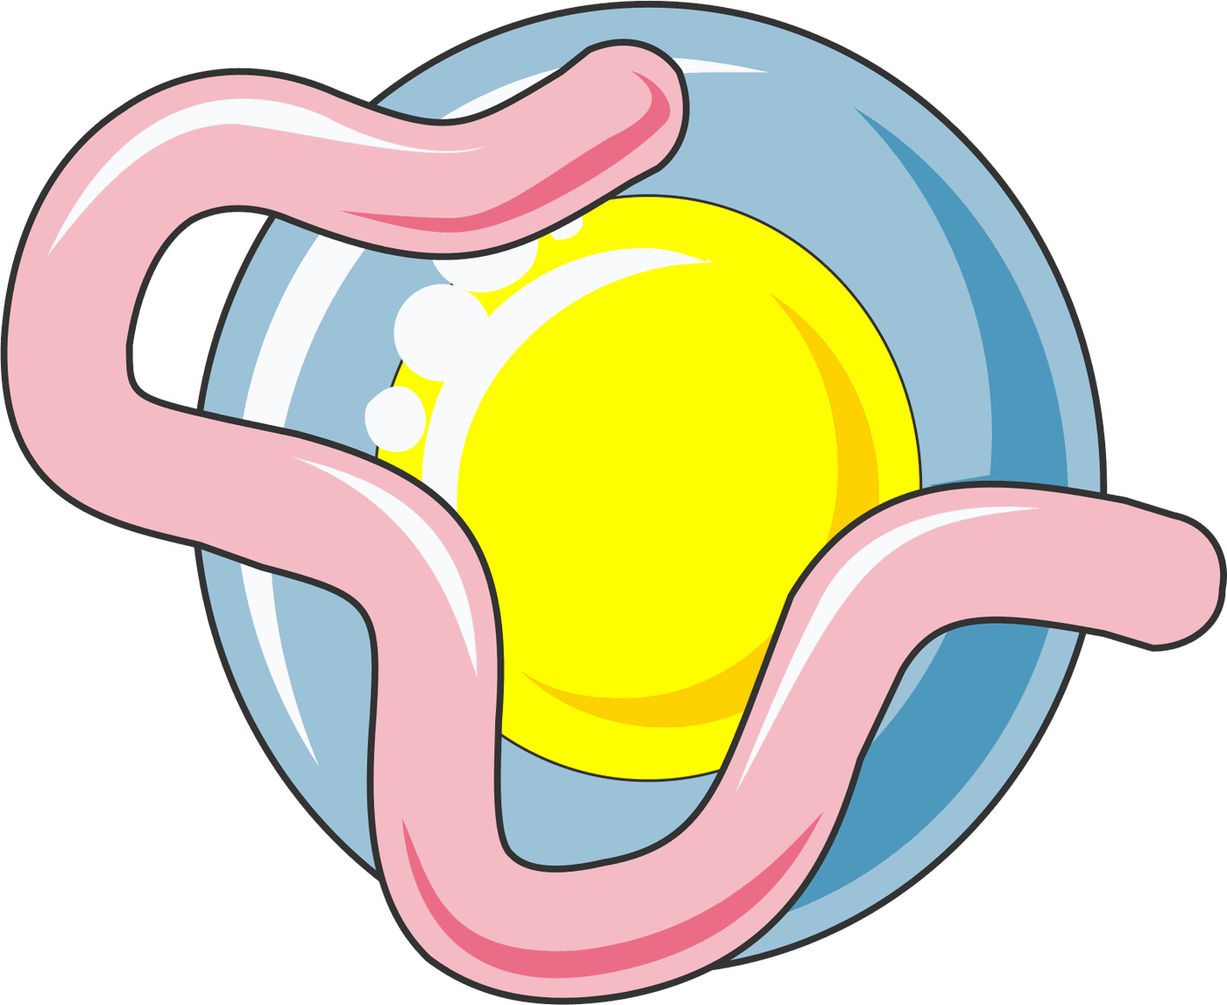

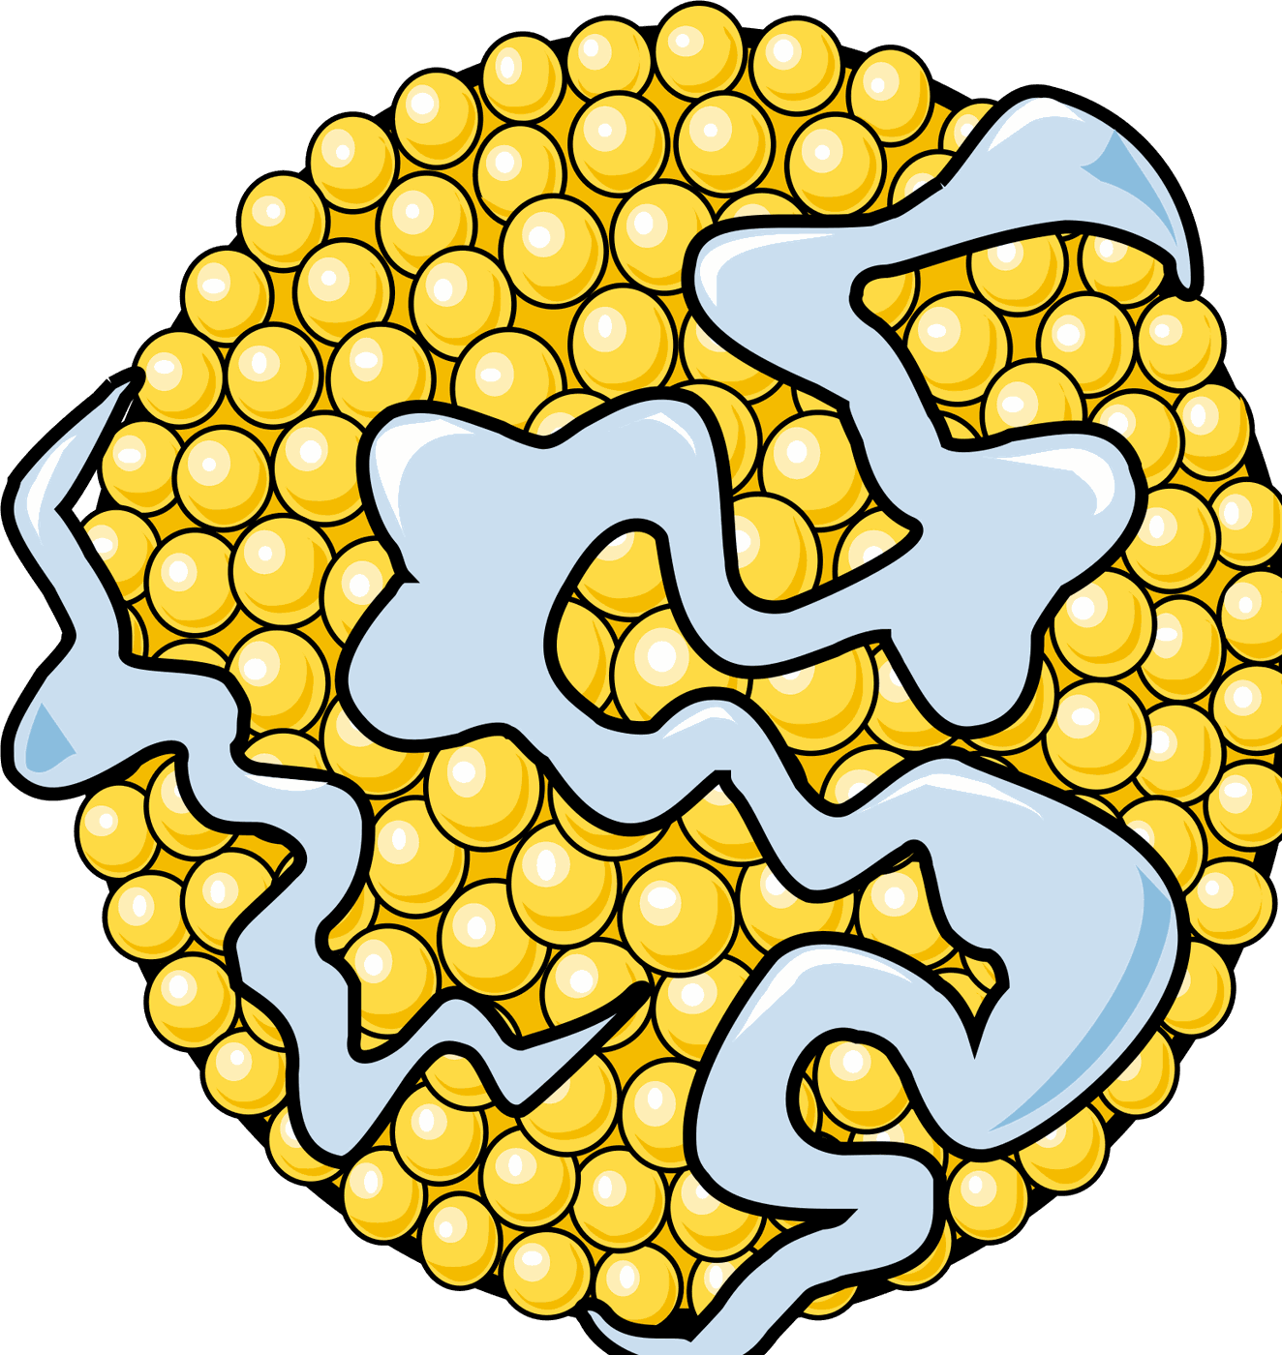
7C · OBESIDAD Y DISLIPEMIAS
VLDL RICA EN TAG ↑
CETP: intercambia TAG ⇄ CE
AGNE ↑ al hígado
Lipasa hepática remodela
LDL pequeñas y densas
HDL pequeñas: catabolismo ↑ → HDL ↓
Patrón: TG ↑ + HDL ↓ + LDL aterogénicas. El LDL-C no siempre está muy alto (aquí 183). La aterosclerosis depende de la retención de partículas ApoB en la íntima y de la inflamación, no sólo de «grasas en sangre».
UNIDAD VII · OBESIDAD (CASO 20)
185
Notes:
Pregunta 7c. La resistencia adiposa a la insulina aumenta el flujo de AGNE al hígado: más síntesis y secreción de VLDL rica en TAG. La CETP facilita el intercambio de lípidos entre lipoproteínas; la lipasa hepática remodela las partículas dando LDL pequeñas y densas y HDL de menor tamaño con catabolismo acelerado. Patrón habitual: TG altos + HDL bajo + partículas LDL aterogénicas. La aterosclerosis depende de la retención de partículas con ApoB en la íntima y de la inflamación.

Slide 186
7D · ESTEATOSIS Y ESTEATOHEPATITIS METABÓLICA
NOMENCLATURA ACTUAL
MASLD: enfermedad hepática esteatósica asociada a disfunción metabólica · MASH: forma con inflamación/lesión hepatocitaria. Literatura previa: NAFLD/NASH; el caso dice «esteatohepatitis no alcohólica».
Entrada hepática de AGNE
Lipogénesis de novo (carbohidratos/insulina)
Oxidación insuficiente para la carga
Estrés oxidativo e inflamación
Microbiota e inmunidad
Esteatosis
MASH
Fibrosis
Cirrosis
Carcinoma hepatocelular
Transaminasas normales no excluyen MASLD/MASH. Con obesidad grave, DM2 probable y dislipidemia corresponde valorar riesgo hepático (fibrosis).
UNIDAD VII · OBESIDAD (CASO 20)
186
Notes:
Pregunta 7d. La nomenclatura actual utiliza MASLD y MASH. Fisiopatología: entrada hepática de AGNE, lipogénesis de novo estimulada por carbohidratos e insulina, oxidación insuficiente para la carga recibida, estrés oxidativo, inflamación e interacción con microbiota e inmunidad. La progresión puede llevar a fibrosis, cirrosis y carcinoma hepatocelular. Las transaminasas normales no excluyen MASLD/MASH.

Slide 187
7E · HERNIAS, LITIASIS BILIAR Y PANCREATITIS
HERNIAS
Adiposidad central → presión intraabdominal ↑ y carga sobre la pared; debilidad fascial, esfuerzos, mala cicatrización. Causalidad individual.
LITIASIS BILIAR
Más colesterol biliar → sobresaturación, nucleación de cristales y cálculos; importa la motilidad vesicular. Pérdida muy rápida de peso ↑ riesgo.
PANCREATITIS BILIAR
Migración/obstrucción por cálculos desencadena inflamación pancreática. El antecedente no contraindica automáticamente todo antidiabético, pero exige revisar riesgos.
UNIDAD VII · OBESIDAD (CASO 20)
187
Notes:
Pregunta 7e. Hernias: la adiposidad central eleva la presión intraabdominal y la carga sobre la pared; pueden coexistir debilidad fascial, aumento de presión en esfuerzos y mala cicatrización. Litiasis biliar: la obesidad incrementa la secreción hepática de colesterol biliar, con sobresaturación, nucleación y cálculos; la pérdida de peso muy rápida aumenta el riesgo por movilización de colesterol y menor vaciamiento vesicular. La pancreatitis biliar ocurre cuando la migración u obstrucción por cálculos desencadena inflamación pancreática; el antecedente no contraindica automáticamente todo fármaco antidiabético, pero exige revisar riesgos individuales.

Slide 188
7F · APNEA OBSTRUCTIVA DEL SUEÑO Y RESPIRACIÓN
GRASA CERVICAL Y FARÍNGEA
Hipoxemia intermitente
HTA · arritmias · resistencia insulínica · somnolencia · accidentes
Calibre de vía aérea ↓ · colapsabilidad ↑
Despertares
Activación simpática
Apneas/hipopneas en el sueño
DIAGNÓSTICO
OTRAS CONSECUENCIAS
Cuadro muy sugestivo de AOS, pero el diagnóstico requiere evaluación y típicamente polisomnografía. Con IMC ~59 y disnea, investigar también síndrome de hipoventilación por obesidad (hipercapnia diurna), que no es sinónimo de AOS.
Osteoartrosis y dolor de rodillas · enfermedad venosa · limitación funcional · hipogonadismo funcional · infertilidad · ECV · cánceres asociados a adiposidad · salud mental. No usar la lista para atribuir diagnósticos sin evaluación.
UNIDAD VII · OBESIDAD (CASO 20)
188
Notes:
Pregunta 7f. La grasa cervical y faríngea, la reducción del calibre de la vía aérea superior y la alteración de fuerzas mecánicas favorecen la colapsabilidad faríngea durante el sueño: apneas e hipopneas repetidas, hipoxemia intermitente, despertares, somnolencia diurna y activación simpática, con riesgo de HTA, arritmias, resistencia insulínica y accidentes. El diagnóstico requiere evaluación y típicamente polisomnografía. Con IMC cercano a 59 y disnea debe investigarse el síndrome de hipoventilación por obesidad. Otras consecuencias: osteoartrosis, enfermedad venosa, limitación funcional, hipogonadismo funcional, infertilidad, enfermedad cardiovascular, cánceres asociados a adiposidad y salud mental.

Slide 189
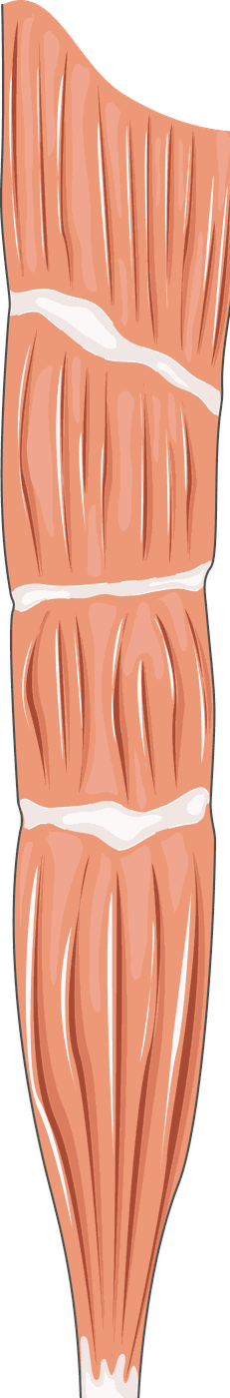
COMPLICACIONES INTEGRADAS DEL CASO 20
Resistencia insulínica · DM2
Psicológica y social
HTA
Litiasis · pancreatitis
Dislipidemia
Osteoarticular · mecánica
MASLD/MASH
AOS
Riesgo cardiovascular
UNIDAD VII · OBESIDAD (CASO 20)
189
Notes:
Mapa de complicaciones integradas del caso 20: resistencia insulínica y DM2, HTA, dislipidemia, esteatosis hepática metabólica, riesgo cardiovascular, apnea obstructiva del sueño, alteraciones osteoarticulares y mecánicas, litiasis y pancreatitis según los antecedentes, y consecuencias psicológicas y sociales. Cada una se explicó en las diapositivas anteriores desde sus mecanismos.

Slide 190
UNIDAD VIII
TRATAMIENTO,
FARMACOLOGÍA Y NORMATIVA
Abordaje crónico, interdisciplinario y sin estigma
Nutrición y balance energético
Agonistas GLP-1 (animación)
Actividad, conducta y salud mental
Seguridad contextualizada
Fármacos: mecanismos y riesgos
Cirugía metabólica
Orlistat (animación)
ANMAT y Ley 26.396
190
Notes:
Unidad VIII. Tratamiento de la obesidad: nutrición, actividad, intervención conductual y psicológica, farmacoterapia con sus mecanismos moleculares, cirugía metabólica y normativa argentina, distinguiendo fármacos históricos, suspendidos y vigentes. Contenido formativo: no constituye indicación terapéutica.

Slide 191
DIETA HIPOCALÓRICA: OBJETIVO Y CALIDAD
OBJETIVO
PATRONES
Reducir aporte respecto del gasto → movilizar TAG, reducir tamaño adipocitario y grasa visceral/ectópica; mejorar glucemia, TG, presión y síntomas.
«Hipograsa» responde a la propuesta del caso, no es requisito universal: funcionan patrones mediterráneos, moderados en grasas o en carbohidratos, si son adecuados y sostenibles.
Limitar grasas trans; sustituir parte de saturadas por insaturadas.
1
Proteína adecuada, fibra (frutas, verduras, legumbres, integrales) y entrenamiento que preserve masa magra.
2
La restricción coercitiva («se prohibió a la familia traerle comida») no reemplaza consentimiento ni abordaje terapéutico.
3
UNIDAD VIII · TRATAMIENTO
191
Notes:
Pregunta posinternación 1. La dieta hipocalórica busca reducir el aporte energético respecto del gasto para movilizar reservas de triglicéridos, disminuir el tamaño de los adipocitos y la grasa visceral y ectópica, y mejorar glucemia, triglicéridos, presión y síntomas. La calificación «hipograsa» no es requisito universal de eficacia. Intervención integral: evaluar ingesta, acceso a alimentos, hambre, sueño, medicación, depresión/ansiedad, trastornos de la conducta alimentaria, tabaquismo, entorno familiar, riesgo cardiovascular y composición corporal. La frase del caso sobre prohibir traer comida refleja el manejo narrado, no un modelo contemporáneo centrado en autonomía y reducción del estigma.

Slide 192
ACTIVIDAD, CONDUCTA, SUEÑO Y COMORBILIDADES
ACTIVIDAD PROGRESIVA
APOYO PSICOLÓGICO
SUEÑO
COMORBILIDADES
Movilidad articular, marcha según tolerancia, fuerza adaptada, fisioterapia; prevenir caídas y problemas osteoarticulares; preservar masa muscular.
Conducta alimentaria, pérdida laboral, autoestima, compulsiones y juego patológico; objetivos sin culpabilizar; autonomía y adherencia.
Pesquisar AOS, promover regularidad y tratarla si se confirma (presión positiva si está indicada).
Tratar de manera específica HTA, dislipidemia, glucemia y tabaquismo (dejar de fumar: gran beneficio CV independiente del peso).
Los objetivos iniciales se individualizan y pueden incluir mejoras clínicas antes de grandes cambios de peso.
UNIDAD VIII · TRATAMIENTO
192
Notes:
Tratamiento no farmacológico: actividad progresiva (movilidad articular, marcha según tolerancia, fuerza adaptada, fisioterapia), apoyo psicológico (conducta alimentaria, pérdida laboral, autoestima, compulsiones y juego patológico, sin culpabilizar), sueño (pesquisar y tratar AOS) y tratamiento específico de comorbilidades. Dejar de fumar aporta un beneficio cardiovascular muy importante independientemente del peso [ADA26].

Slide 193
FARMACOTERAPIA I: OPCIONES CON MECANISMO Y PRECAUCIONES
Fármaco / clase | Mecanismo | Efecto buscado | Riesgos y comentarios
Orlistat | Inhibe lipasas gástrica y pancreática en la luz: ↓ hidrólisis/absorción de TAG | Menor energía absorbida | Esteatorrea, urgencia fecal; vitaminas A, D, E, K; malabsorción/colestasis
Liraglutida | Agonista GLP-1R (Gs/AMPc): saciedad, ↓ ingesta, vaciamiento ↓ | Peso ↓; control glucémico | Náuseas/vómitos, deshidratación, colelitiasis; antecedentes pancreatobiliares
Semaglutida | Agonista prolongado GLP-1R | Gran ↓ de ingesta y peso | Efectos GI; Wegovy autorizado por ANMAT (2023), sujeto a acceso
Tirzepatida | Agonista dual GIPR + GLP-1R | Apetito ↓; glucemia y peso | Efectos GI; verificar indicación y registro vigentes
Naltrexona + bupropión | Circuitos POMC/recompensa y receptores opioides | ↓ impulso de ingesta | HTA no controlada, convulsiones, opioides, psiquiatría; disponibilidad variable
Herramienta adyuvante de tratamiento crónico. ADA 2026 y ACP 2026 destacan agentes basados en GLP-1 y GIP/GLP-1 donde estén indicados. No todo agente de guías internacionales está aprobado o disponible en Argentina.
UNIDAD VIII · TRATAMIENTO
193
Notes:
La farmacoterapia es una herramienta adyuvante de tratamiento crónico, indicada según IMC y complicaciones, riesgos, preferencias, accesibilidad y aprobación local. La guía ADA 2026 destaca los agentes basados en GLP-1 y GIP/GLP-1 por su eficacia, especialmente con DM2; la guía del ACP 2026 también prioriza semaglutida y tirzepatida donde estén indicadas. Situación regulatoria según el material de cátedra (actualizado a octubre de 2026, fuentes [ANMAT] y [LEY]). El 27/10/2026 no fue posible consultar argentina.gob.ar desde el entorno de producción; antes de exponer, confirmar en ANMAT y el Boletín Oficial. Notas de prensa (no oficiales) informan aprobación de tirzepatida por ANMAT; la disposición oficial no pudo revisarse.

Slide 194
FARMACOTERAPIA II: ESPECIALIZADOS E HISTÓRICOS
Fármaco | Mecanismo | Situación | Comentario
Fentermina + topiramato | Simpaticomimético + acciones centrales del topiramato | Aprobación depende del país | Riesgo CV, teratogenicidad, efectos neurocognitivos; no apropiado con TA 160/100
Setmelanotida | Agonista MC4R | Indicación altamente especializada | Obesidad monogénica seleccionada; no para obesidad poligénica común
Sibutramina (histórica) | Inhibe recaptación de NA/5-HT (± DA) | SUSPENDIDA en Argentina | Riesgo cardiovascular; no recomendar
Rimonabant (histórico) | Antagonista/inverso CB1 central | SUSPENDIDO y retirado | Efectos psiquiátricos graves; no recomendar
Que la sibutramina aparezca en el artículo de síndrome metabólico de 2009 no la vuelve utilizable hoy: distinguir autorización, suspensión y disponibilidad con fecha.
Verificación: Situación regulatoria según el material de cátedra (actualizado a octubre de 2026, fuentes [ANMAT] y [LEY]). El 27/10/2026 no fue posible consultar argentina.gob.ar desde el entorno de producción; antes de exponer, confirmar en ANMAT y el Boletín Oficial.
UNIDAD VIII · TRATAMIENTO
194
Notes:
Fentermina + topiramato: simpaticomimético más acciones centrales del topiramato; riesgo cardiovascular, teratogenicidad y efectos neurocognitivos; no es elección automática con TA 160/100. Setmelanotida: agonista MC4R para etiologías genéticas específicas. Sibutramina y rimonabant son históricos: suspendidos en Argentina; no recomendar. Situación regulatoria según el material de cátedra (actualizado a octubre de 2026, fuentes [ANMAT] y [LEY]). El 27/10/2026 no fue posible consultar argentina.gob.ar desde el entorno de producción; antes de exponer, confirmar en ANMAT y el Boletín Oficial.

Slide 195
ANIMACIÓN: ORLISTAT EN LA LUZ INTESTINAL
LUZ INTESTINAL
TAG dietarios llegan a la luz.
1
O
O
O
Las lipasas gástrica y pancreática los hidrolizarían a AG y monoacilglicéridos absorbibles.
2
El orlistat se une a las lipasas y las inhibe.
3
Lipasa
Lipasa
Lipasa
Parte de la grasa no se absorbe y se elimina por heces (esteatorrea esperable).
4
Grasa no absorbida → heces
No bloquea la lipólisis del adipocito, no es incretínico ni aumenta el basal.
UNIDAD VIII · TRATAMIENTO
195
Notes:
Orlistat del caso: se une e inhibe las lipasas gastrointestinales y disminuye la hidrólisis de los TAG dietarios a ácidos grasos y monoacilglicéridos absorbibles; parte de la grasa ingerida permanece en la luz y se elimina por heces. No bloquea la lipólisis de los adipocitos, no es agonista incretínico y no aumenta de forma primaria el metabolismo basal. Su tolerabilidad mejora distribuyendo las grasas en la dieta; revisar interacciones y vitaminas liposolubles; con antecedente de pancreatitis biliar la evaluación debe ser específica. Animación: llegan los TAG, las lipasas se activan, las fichas de orlistat (O) se unen a ellas y la grasa sale por heces.

Slide 196
ANIMACIÓN: AGONISTAS DEL RECEPTOR GLP-1
Agonista
Célula β: insulina glucosa-dependiente ↑; glucagón ↓ en hiperglucemia
SNC / aferencias vagales: saciedad, ingesta ↓
Gs → adenilil ciclasa
AMPc ↑
Vaciamiento gástrico más lento (según agente y etapa)
PKA · Epac2
El peso baja por modificación sostenida de la ingesta y respuestas neuroendocrinas, no por una «quema química de grasa». Planificar seguimiento, nutrición, actividad y riesgo de recuperar peso al suspender.
UNIDAD VIII · TRATAMIENTO
196
Notes:
GLP-1R es un receptor acoplado a Gs. En células β el AMPc activa PKA/Epac2 y potencia la secreción insulinotrópica dependiente de glucosa. En circuitos centrales y aferencias digestivas promueve saciedad y menor ingesta; el retraso del vaciamiento gástrico es más marcado en algunos contextos o etapas. La acción sobre el peso depende de la modificación sostenida de la ingesta, no de una quema química directa de grasa. Debe planificarse seguimiento y el riesgo de recuperar peso al suspender la medicación.

Slide 197
SEGURIDAD FARMACOLÓGICA CONTEXTUALIZADA AL CASO 20
TA 160/100 · riesgo CV · sospecha de AOS
Simpaticomiméticos no son selección automática.
Antecedente pancreatobiliar + descenso rápido
Revisar riesgos biliares, síntomas abdominales y fichas técnicas antes de incretinas.
Depresión, conducta, juego patológico
Valorar riesgos psiquiátricos e interacciones.
DM2 con sulfonilureas
Al sumar fármacos que reducen glucemia/ingesta, revisar dosis por hipoglucemia.
Tabaquismo
Dejar de fumar: beneficio CV muy importante independiente del peso.
UNIDAD VIII · TRATAMIENTO
197
Notes:
Seguridad contextualizada: con TA 160/100, riesgo cardiometabólico y sospecha de AOS, los simpaticomiméticos no son opciones de selección automática. El antecedente pancreatobiliar y la pérdida rápida de peso obligan a revisar riesgos biliares y fichas técnicas antes de considerar incretinas. En personas con depresión, trastornos conductuales o juego patológico se valoran los riesgos psiquiátricos. Con sulfonilureas, revisar dosis por hipoglucemia. Suspender el tabaco aporta beneficio cardiovascular muy importante [ADA26].

Slide 198
CIRUGÍA METABÓLICA Y BARIÁTRICA
INDICACIONES
ASMBS/IFSO 2022: recomendada desde IMC ≥ 35 kg/m² independientemente de comorbilidades en pacientes apropiadamente evaluados; considerar con enfermedad metabólica e IMC 30–34,9.
CASO 20: IMC 58,8 → CRITERIO ANTROPOMÉTRICO FUERTE PARA EVALUACIÓN
Manga gástrica y bypass gástrico: modifican capacidad y hormonas intestinales, con efectos glucémicos relevantes.
Evaluación por equipo interdisciplinario: no significa cirugía inmediata ni elimina salud mental, riesgo quirúrgico, seguimiento, requisitos regulatorios y cobertura.
Riesgos: déficits nutricionales, complicaciones quirúrgicas y seguimiento de por vida.
UNIDAD VIII · TRATAMIENTO
198
Notes:
Según el consenso ASMBS/IFSO 2022 la cirugía metabólica/bariátrica es recomendada a partir de IMC ≥35 kg/m² independientemente de comorbilidades en pacientes apropiadamente evaluados, y se considera en ciertos pacientes con enfermedad metabólica e IMC 30–34,9. Con IMC 58,8 el paciente reúne criterio antropométrico fuerte para evaluación por equipo interdisciplinario; no significa cirugía inmediata. Manga gástrica y derivación gástrica modifican la capacidad alimentaria y las hormonas intestinales; tienen riesgos de déficits nutricionales, complicaciones y requieren seguimiento de por vida [ASMBS].

Slide 199
ANMAT: SIBUTRAMINA Y RIMONABANT (PREGUNTA 2A)
SIBUTRAMINA · DISPOSICIÓN 6533/2010
RIMONABANT · DISPOSICIÓN 6238/2008
26/10/2010 (publicada el 02/11/2010): suspendió la importación del ingrediente activo y la elaboración, importación, comercialización, distribución y uso de especialidades que la contuvieran, solas o asociadas, por seguridad cardiovascular.
24/10/2008: suspendió comercialización y expendio y ordenó el retiro del mercado por relación beneficio-riesgo desfavorable y efectos psiquiátricos, incluida ideación/suicidalidad.
SEMAGLUTIDA PARA PESO (WEGOVY)
FECHA DE VERIFICACIÓN
Situación regulatoria según el material de cátedra (actualizado a octubre de 2026, fuentes [ANMAT] y [LEY]). El 27/10/2026 no fue posible consultar argentina.gob.ar desde el entorno de producción; antes de exponer, confirmar en ANMAT y el Boletín Oficial.
Registro comunicado por ANMAT el 07/08/2023; acceso sujeto a comercialización y cobertura.
UNIDAD VIII · TRATAMIENTO
199
Notes:
Sibutramina: la Disposición ANMAT 6533/2010, del 26 de octubre de 2010 y publicada el 2 de noviembre de 2010, suspendió la importación del ingrediente activo y la elaboración, importación, comercialización, distribución y uso de especialidades medicinales que la contuvieran, por preocupaciones de seguridad cardiovascular. Rimonabant: la Disposición ANMAT 6238/2008, del 24 de octubre de 2008, suspendió comercialización y expendio y ordenó el retiro del mercado por beneficio-riesgo desfavorable y efectos psiquiátricos. Registro de semaglutida para manejo de peso: comunicado ANMAT del 07/08/2023. Situación regulatoria según el material de cátedra (actualizado a octubre de 2026, fuentes [ANMAT] y [LEY]). El 27/10/2026 no fue posible consultar argentina.gob.ar desde el entorno de producción; antes de exponer, confirmar en ANMAT y el Boletín Oficial.

Slide 200
LEY 26.396: TRASTORNOS ALIMENTARIOS (PREGUNTA 3)
SANCIONADA 13/08/2008 · PUBLICADA 03/09/2008 · DECLARA DE INTERÉS NACIONAL LA PREVENCIÓN Y CONTROL
Art. 2
Incluye obesidad, bulimia y anorexia nerviosa, entre otros que determine la reglamentación.
Art. 3
Programa nacional: campañas, educación, prevención, investigación, combate a discriminación/estigmatización.
Arts. 6–9
Educación alimentaria, actividad física, entornos escolares y capacitación.
Arts. 15–16
Cobertura de tratamiento integral en el PMO y asistencia multidisciplinaria según indicación y requisitos.
Art. 17
Prohibición de negar bienes o servicios a una persona con obesidad en condiciones legalmente previstas.
Art. 18
Accesibilidad y equipamiento de instituciones educativas y sanitarias.
Veto parcial: Decreto 1395/2008 observó los arts. 5 (notificación epidemiológica), 11 (leyenda en publicidad de alimentos), 20 (etiqueta de grasas trans) y 21 (sanciones): no presentarlos como normas vigentes.
UNIDAD VIII · TRATAMIENTO
200
Notes:
Ley 26.396: sancionada el 13 de agosto de 2008 y publicada el 3 de septiembre de 2008; declaró de interés nacional la prevención y control de los trastornos alimentarios. Art. 2: obesidad, bulimia y anorexia nerviosa, entre otros. Art. 3: programa nacional. Arts. 6–9: educación alimentaria, actividad física, entornos escolares y capacitación. Arts. 15 y 16: cobertura de tratamiento integral en el PMO. Art. 17: prohibición de negar bienes o servicios. Art. 18: accesibilidad. Promulgación con veto parcial: el Decreto 1395/2008 observó los artículos 5, 11, 20 y 21. Aplicación al caso: atención respetuosa y multidisciplinaria; la ley no significa que todas las técnicas o productos estén cubiertos sin requisitos. Situación regulatoria según el material de cátedra (actualizado a octubre de 2026, fuentes [ANMAT] y [LEY]). El 27/10/2026 no fue posible consultar argentina.gob.ar desde el entorno de producción; antes de exponer, confirmar en ANMAT y el Boletín Oficial.

Slide 201
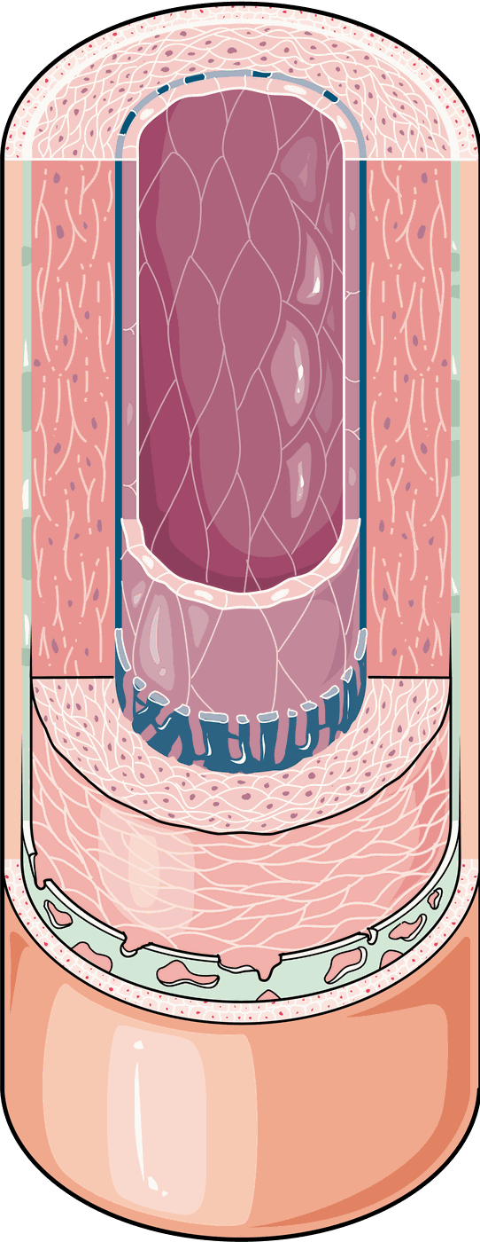
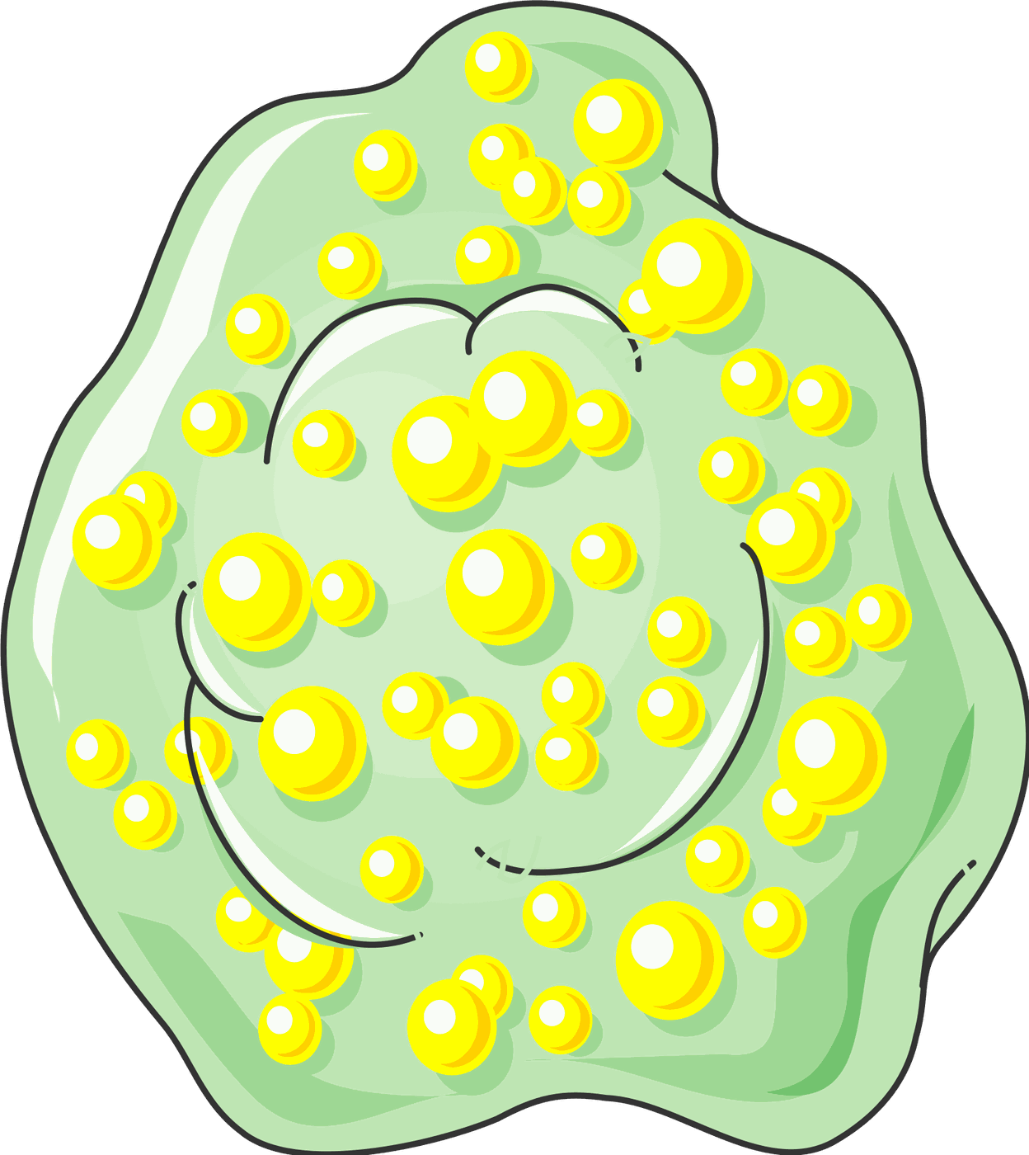
UNIDAD IX
SÍNDROME METABÓLICO
Cinco criterios clínicos, un entramado fisiopatológico
Definición y criterios
Animación integradora y Mapa 7
Sistemas históricos
Secuencia F: aterogénesis
Aplicación al caso 20
Riñón e intervenciones
Etiología
201
Notes:
Unidad IX. Síndrome metabólico: definición, criterios armonizados, sistemas históricos sin mezclar umbrales, aplicación al caso 20, etiología, relación con DM2, HTA y aterosclerosis, y la secuencia molecular de la aterogénesis.

Slide 202
QUÉ SIGNIFICA SÍNDROME METABÓLICO
Obesidad abdominal
Glucemia alterada
Presión arterial elevada
Triglicéridos altos
HDL bajo
CONCEPTO
DEBATE
Agrupación que señala riesgo cardiometabólico elevado y mayor probabilidad de DM2. [S] la reconstruye como interacción de adiposidad visceral, ácidos grasos libres, inflamación y señal insulínica anormal.
Útil para reconocer la convergencia de factores, pero existe debate sobre si predice más que evaluar cada componente; no sustituye la estimación individual del riesgo cardiovascular.
UNIDAD IX · SÍNDROME METABÓLICO
202
Notes:
El síndrome metabólico es una agrupación de obesidad abdominal/adiposidad central, glucemia alterada, presión arterial elevada, hipertrigliceridemia y HDL bajo que señala riesgo cardiometabólico elevado y mayor probabilidad de DM2. El artículo [S] reconstruye su fisiopatología como interacción de adiposidad visceral, ácidos grasos libres, inflamación y señal insulínica anormal. No sustituye la estimación individual del riesgo cardiovascular.

Slide 203
CRITERIOS: DEFINICIÓN ARMONIZADA / ATP III MODIFICADO
Criterio (≥ 3 de 5) | Umbral de uso frecuente
Cintura elevada | Según población: ATP III clásico más de 102 cm (H) / más de 88 cm (M); IDF puede usar ≥ 90 / ≥ 80 cm en determinados grupos
Triglicéridos | ≥ 150 mg/dL o tratamiento específico
HDL-C bajo | < 40 mg/dL hombres o < 50 mg/dL mujeres, o tratamiento
Presión arterial | Sistólica ≥ 130 y/o diastólica ≥ 85 mmHg o tratamiento antihipertensivo
Glucemia de ayunas | ≥ 100 mg/dL o tratamiento por hiperglucemia
Diagnóstico con al menos 3 de 5 criterios; los puntos de corte de cintura dependen de población y recomendaciones regionales. Nombrar siempre la definición usada.
UNIDAD IX · SÍNDROME METABÓLICO
203
Notes:
Definición armonizada / ATP III modificado: al menos 3 de 5 criterios. Cintura elevada según población (ATP III clásico >102 cm hombres / >88 cm mujeres; IDF puede utilizar ≥90/≥80 cm en determinados grupos); triglicéridos ≥150 mg/dL o tratamiento; HDL <40 mg/dL en hombres o <50 en mujeres, o tratamiento; presión ≥130/85 o tratamiento; glucemia de ayunas ≥100 mg/dL o tratamiento.

Slide 204
SISTEMAS HISTÓRICOS: NO MEZCLAR UMBRALES
OMS (1998)
EGIR (1999)
NCEP ATP III (2001)
IDF (2005)
ARMONIZADA (2009)
Exige evidencia de alteración glucémica / resistencia insulínica como requisito.
Centrado en hiperinsulinemia (resistencia) como requisito.
3 de 5 criterios; glucemia original ≥ 110 mg/dL, luego reducida a ≥ 100.
Cintura elevada obligatoria + 2 criterios.
3 de 5; la obesidad central ya no es obligatoria; cintura según población.
Error frecuente: describir el SM con la glucemia 110 del ATP III original como si fuera el único punto actual, o combinar la cintura obligatoria de IDF con el esquema 3 de 5. [S] compara los sistemas en su Tabla 1 (p. 3).
UNIDAD IX · SÍNDROME METABÓLICO
204
Notes:
Comparación histórica: el artículo [S], Tabla 1 de la página 3, contrasta OMS, EGIR, NCEP ATP III e IDF. El ATP III original usaba umbral glucémico ≥110 mg/dL; modificaciones posteriores lo redujeron a ≥100. El esquema clásico IDF requería cintura elevada más 2 criterios; en definiciones armonizadas posteriores ya no se exige obesidad central obligatoria. Los años y los requisitos de OMS y EGIR (alteración glucémica/resistencia y hiperinsulinemia) son ampliación bibliográfica resumida; los umbrales detallados de esos sistemas se omiten para no mezclarlos.

Slide 205
APLICACIÓN AL CASO 20 (PREGUNTA 4A)
Cintura 124 cm
SÍ
≥ 4 CRITERIOS DOCUMENTADOS
→ SÍNDROME METABÓLICO
TG 185 mg/dL
SÍ
HDL 30 mg/dL
SÍ
TA 160/100
SÍ
Glucosa 145 mg/dL (ayuno no aclarado)
SÓLO si fue en ayunas
Una glucemia no identificada como de ayunas no debe puntuarse automáticamente como criterio formal, aunque sugiere alteración.
UNIDAD IX · SÍNDROME METABÓLICO
205
Notes:
Aplicación al caso 20: cintura 124 cm sí; TG 185 sí; HDL 30 sí; TA 160/100 sí; glucosa 145 sólo si fue en ayunas. El paciente reúne al menos 4 criterios claramente documentados aun sin aclarar el ayuno: tiene síndrome metabólico bajo las definiciones más utilizadas (ejercicio 11).

Slide 206
ETIOLOGÍA DEL SÍNDROME METABÓLICO (PREGUNTA 4B)
Genética y epigenética
CLAVES
Multifactorial: no existe una causa única requerida.
No hay una concentración obligatoria de insulina para diagnosticarlo.
La hipótesis del «adipocito inflamatorio» y la obesidad como eje patogénico [S] es un marco útil…
…sin negar que haya resistencia a insulina en personas sin obesidad.
Hiperinsulinemia y declive β
Exceso de energía
Lipotoxicidad · estrés oxidativo
Adiposidad visceral y ectópica
SÍNDROME
METABÓLICO
Adipocinas alteradas · AGNE
Actividad reducida
Factores psicosociales
Sueño insuficiente / AOS
Envejecimiento
UNIDAD IX · SÍNDROME METABÓLICO
206
Notes:
Etiología multifactorial: predisposición genética y epigenética; exceso de energía, adiposidad visceral y ectópica; actividad reducida, sueño insuficiente/AOS, envejecimiento y factores psicosociales; alteraciones de adipocinas, producción de AGNE, lipotoxicidad, estrés oxidativo e inflamación; hiperinsulinemia compensatoria y declive β en sujetos susceptibles. No existe una causa única requerida ni una concentración obligatoria de insulina.

Slide 207
ANIMACIÓN INTEGRADORA: DE LA ADIPOSIDAD VISCERAL AL RIESGO CV
ADIPOSIDAD VISCERAL DISFUNCIONAL
AGNE ↑ y mediadores inflamatorios
Resistencia insulínica
Producción hepática de VLDL ↑
Riesgo cardiovascular ↑
Disfunción endotelial
Dislipidemia: TG ↑, HDL ↓, LDL pequeñas
PUENTE A LA ATEROGÉNESIS
Las lipoproteínas con ApoB (VLDL remanentes, LDL) se retienen en la íntima arterial; su modificación desencadena una respuesta inflamatoria que inicia la placa (Secuencia F). El riesgo depende también de LDL/ApoB, HTA y tabaquismo.
UNIDAD IX · SÍNDROME METABÓLICO
207
Notes:
Animación integradora: adiposidad visceral disfuncional → aumento de AGNE y mediadores inflamatorios → resistencia insulínica → alteraciones de la producción hepática de VLDL → dislipidemia → disfunción endotelial → incremento del riesgo cardiovascular. Se agrega la explicación de la retención arterial de lipoproteínas con ApoB y la posterior respuesta inflamatoria, desarrollada en la Secuencia F.

Slide 208
MAPA 7 · SÍNDROME METABÓLICO · RESISTENCIA E HTA
RESISTENCIA INSULÍNICA ↔ hiperinsulinemia
AGNE · citocinas
Na⁺ retenido
HÍGADO
HTA (simpático, SRAA, AOS)
RIÑÓN
ADIPOSIDAD VISCERAL
ENDOTELIO
CORAZÓN
UNIDAD IX · SÍNDROME METABÓLICO
208
Notes:
Mapa 7, etapa 1. La adiposidad visceral envía AGNE y citocinas al hígado y al resto del organismo: resistencia insulínica con hiperinsulinemia, que junto con la activación simpática, el SRAA y la AOS favorece la retención renal de sodio y la HTA.

Slide 209
MAPA 7 · SÍNDROME METABÓLICO · LÍPIDOS, ENDOTELIO Y CORAZÓN
RESISTENCIA INSULÍNICA ↔ hiperinsulinemia
AGNE · citocinas
Na⁺ retenido
HÍGADO
HTA (simpático, SRAA, AOS)
RIÑÓN
ADIPOSIDAD VISCERAL
VLDL · ApoB
Disfunción endotelial: NO ↓
DISLIPIDEMIA: TG ↑ · HDL ↓
aterosclerosis
ENDOTELIO
CORAZÓN
UNIDAD IX · SÍNDROME METABÓLICO
209
Notes:
Mapa 7, etapa 2. El hígado produce VLDL ricas en TAG (ApoB): dislipidemia con TG altos y HDL bajo; el endotelio pierde NO y se inflama; la combinación conduce a aterosclerosis y enfermedad cardiovascular.

Slide 210
MAPA 7 · SÍNDROME METABÓLICO · SISTEMA COMPLETO
RESISTENCIA INSULÍNICA ↔ hiperinsulinemia
AGNE · citocinas
Na⁺ retenido
HÍGADO
HTA (simpático, SRAA, AOS)
RIÑÓN
ADIPOSIDAD VISCERAL
VLDL · ApoB
Disfunción endotelial: NO ↓
DISLIPIDEMIA: TG ↑ · HDL ↓
aterosclerosis
ENDOTELIO
CORAZÓN
Adiposidad visceral ↔ RI ↔ dislipidemia ↔ HTA ↔ disfunción endotelial
UNIDAD IX · SÍNDROME METABÓLICO
210
Notes:
Mapa 7 completo: adiposidad visceral ↔ resistencia insulínica ↔ dislipidemia ↔ hipertensión ↔ disfunción endotelial. Idea fuerza: «cinco criterios clínicos, un entramado fisiopatológico común».

Slide 211
SM → DM2, HTA Y ATEROSCLEROSIS (PREGUNTA 4C)
→ DM2
→ HTA
→ ATEROSCLEROSIS
Grasa visceral y hepatomuscular → resistencia → β ↑ secreción → agotamiento relativo → intolerancia/hiperglucemia sostenida.
Hiperactividad simpática, SRAA renal/adiposo, retención de Na⁺, endotelio disfuncional y AOS.
VLDL/TG ↑, HDL ↓, partículas ApoB, inflamación, glicación, estrés oxidativo, ambiente protrombótico (PAI-1 ↑).
La combinación es más peligrosa que abordar el peso sin controlar LDL, tabaco y TA.
UNIDAD IX · SÍNDROME METABÓLICO
211
Notes:
SM → DM2: grasa visceral y hepatomuscular → resistencia a insulina → aumento de secreción β → agotamiento relativo → hiperglucemia sostenida. SM → HTA: hiperactividad simpática, SRAA renal/adiposo, retención de sodio, endotelio disfuncional y AOS. SM → aterosclerosis: VLDL/TG altos y HDL bajo, partículas ApoB, inflamación, disfunción endotelial, glicación, estrés oxidativo y ambiente protrombótico (PAI-1).

Slide 212
SECUENCIA F · 1 · LIPOPROTEÍNAS CON APOB EN LA SANGRE
LUZ ARTERIAL
PARTÍCULAS ATEROGÉNICAS
LDL, VLDL remanentes e IDL: una molécula de ApoB por partícula.
En el SM: más partículas, LDL pequeñas y densas.
El número de partículas ApoB que atraviesan el endotelio condiciona el riesgo.
ÍNTIMA
MEDIA (músculo liso)
ApoB en sangre
Endotelio
Retención
Inflamación
Macrófago
Célula espumosa
Placa
UNIDAD IX · SÍNDROME METABÓLICO
212
Notes:
Secuencia F (Morph): lipoproteínas con ApoB → endotelio → íntima arterial → retención lipoproteica → inflamación → macrófago → célula espumosa → placa aterosclerótica. Paso 1: partículas con ApoB circulantes (LDL, VLDL remanentes). Que cada partícula lleve una ApoB y que el número de partículas condicione el riesgo es ampliación bibliográfica coherente con [material de cátedra, apartado 54].

Slide 213
SECUENCIA F · 2 · ATRAVIESAN EL ENDOTELIO
LUZ ARTERIAL
ENDOTELIO
Las partículas pequeñas ingresan a la íntima a través del endotelio.
La disfunción endotelial (NO ↓, hiperglucemia, HTA, tabaco) facilita el ingreso y la activación.
ÍNTIMA
MEDIA (músculo liso)
ApoB en sangre
Endotelio
Retención
Inflamación
Macrófago
Célula espumosa
Placa
UNIDAD IX · SÍNDROME METABÓLICO
213
Notes:
Paso 2. Por Morph algunas partículas atraviesan el endotelio hacia la íntima. La disfunción endotelial (menor NO, hiperglucemia, HTA, tabaquismo) favorece el proceso.

Slide 214
SECUENCIA F · 3 · RETENCIÓN EN LA ÍNTIMA
LUZ ARTERIAL
RETENCIÓN
La ApoB se une a proteoglucanos de la matriz.
Las partículas quedan retenidas y se modifican: oxidación, agregación.
Retención + modificación = disparador de la respuesta.
ÍNTIMA
MEDIA (músculo liso)
ApoB en sangre
Endotelio
Retención
Inflamación
Macrófago
Célula espumosa
Placa
UNIDAD IX · SÍNDROME METABÓLICO
214
Notes:
Paso 3. Las lipoproteínas aterogénicas con ApoB se retienen en la íntima arterial por interacción con proteoglucanos y pueden modificarse por oxidación y agregación [material de cátedra, apartado 54].

Slide 215
SECUENCIA F · 4 · ACTIVACIÓN ENDOTELIAL E INFLAMACIÓN
LUZ ARTERIAL
INFLAMACIÓN
Las partículas modificadas activan endotelio y monocitos.
Moléculas de adhesión y quimiocinas (MCP-1) reclutan monocitos.
Contribuyen la hiperglucemia (AGE/RAGE) y las citocinas del adiposo.
adhesión
adhesión
adhesión
ÍNTIMA
MEDIA (músculo liso)
ApoB en sangre
Endotelio
Retención
Inflamación
Macrófago
Célula espumosa
Placa
UNIDAD IX · SÍNDROME METABÓLICO
215
Notes:
Paso 4. Las partículas modificadas activan el endotelio y los monocitos: aparecen moléculas de adhesión y quimiocinas que reclutan monocitos, que migran a la íntima (trayectorias). Las moléculas de adhesión y MCP-1 son ampliación bibliográfica.

Slide 216
SECUENCIA F · 5 · EL MONOCITO SE CONVIERTE EN MACRÓFAGO
LUZ ARTERIAL
MACRÓFAGO
En la íntima el monocito se diferencia a macrófago.
Capta lipoproteínas modificadas (receptores scavenger) sin freno por colesterol.
Libera citocinas y proteasas.
ÍNTIMA
MEDIA (músculo liso)
ApoB en sangre
Endotelio
Retención
Inflamación
Macrófago
Célula espumosa
Placa
UNIDAD IX · SÍNDROME METABÓLICO
216
Notes:
Paso 5. Por Morph los monocitos crecen y se convierten en macrófagos, que captan lipoproteínas modificadas (mediante receptores scavenger, ampliación) y se cargan de colesterol, liberando citocinas y proteasas [material de cátedra, apartado 54].

Slide 217
SECUENCIA F · 6 · CÉLULAS ESPUMOSAS
LUZ ARTERIAL
CÉLULAS ESPUMOSAS
Macrófagos cargados de colesterol = células espumosas (estría grasa).
Su muerte forma un núcleo necrótico.
Remodelación de la pared por citocinas y proteasas.
ÍNTIMA
MEDIA (músculo liso)
ApoB en sangre
Endotelio
Retención
Inflamación
Macrófago
Célula espumosa
Placa
UNIDAD IX · SÍNDROME METABÓLICO
217
Notes:
Paso 6. Los macrófagos cargados de colesterol se transforman en células espumosas (Morph: cambia la ilustración); su muerte y la persistencia de lípidos originan el núcleo necrótico.

Slide 218
SECUENCIA F · 7 · PLACA, ROTURA Y TROMBOSIS
LUZ ARTERIAL
PLACA Y EVENTO
Placa con núcleo necrótico y cápsula fibrosa que protruye en la luz.
Rotura o erosión expone material trombogénico.
Agregación plaquetaria y trombosis → infarto, ACV, isquemia periférica.
trombo
núcleo
necrótico
ÍNTIMA
MEDIA (músculo liso)
ApoB en sangre
Endotelio
Retención
Inflamación
Macrófago
Célula espumosa
Placa
UNIDAD IX · SÍNDROME METABÓLICO
218
Notes:
Paso 7. Placa con núcleo necrótico y cápsula fibrosa. La rotura o erosión de la placa expone materiales trombogénicos, causa agregación plaquetaria y trombosis. La resistencia insulínica participa elevando partículas ricas en TAG y alterando la función endotelial, pero el riesgo clínico depende también de LDL/ApoB, HTA y el tabaquismo severo del caso 20.

Slide 219
EL RIÑÓN UNE OBESIDAD, RESISTENCIA INSULÍNICA E HTA
OBESIDAD
Resistencia insulínica
HTA
Hiperinsulinemia y adiposidad → retención renal de Na⁺
Enfermedad renal
Presión elevada lesiona nefronas y microvasos
Hiperglucemia: hiperfiltración inicial → daño glomerular
Medir albuminuria y TFG aporta mucho más que la creatinina aislada.
UNIDAD IX · SÍNDROME METABÓLICO
219
Notes:
Rol del riñón: la hiperinsulinemia y la adiposidad pueden favorecer la retención renal de sodio; la presión elevada lesiona nefronas y microvasos; la hiperglucemia puede generar hiperfiltración inicial y luego daño glomerular. El riñón une obesidad ↔ resistencia insulínica ↔ HTA ↔ enfermedad renal; por eso se miden albuminuria y TFG, más allá de la creatinina aislada.

Slide 220
INTERVENCIONES INTEGRADAS EN EL SÍNDROME METABÓLICO
Pérdida de adiposidad y actividad física
Sueño y manejo de AOS
Suspender el tabaco
Nutrición suficiente y de calidad
Tratar HTA · buscar albuminuria
Lípidos y glucemia con objetivos individualizados
No existe una «pastilla del síndrome metabólico»: cada factor se trata de forma sostenida. Las propuestas farmacológicas de 2009 se contrastan con guías y regulaciones vigentes.
UNIDAD IX · SÍNDROME METABÓLICO
220
Notes:
Intervenciones integradas: pérdida de adiposidad cuando corresponde, actividad física, sueño y manejo de AOS, reducción o suspensión del tabaco, nutrición suficiente de buena calidad, tratamiento de HTA, lípidos y glucemia con objetivos individualizados, búsqueda de albuminuria y daño de órgano blanco. No existe una pastilla del síndrome metabólico.

Slide 221
UNIDAD X
PRÁCTICA APLICADA
Urea
Datos → interpretación → fórmula → cálculo → resultado → significado
Ej. 1–2: diagnóstico y HbA1c
Ej. 10–11: IMC, GET y SM
Ej. 3–5: gases y anion gap
Ej. 12: fármaco tras la crisis
HCO₃⁻
Ej. 6: osmolalidad
Preguntas de opción múltiple
Ej. 7–9: K⁺, cetonas, EHH
Piruvato
221
Notes:
Unidad X. Doce ejercicios clínico-bioquímicos. Cada uno se revela por clic en seis bloques: datos, interpretación, fórmula, cálculo, resultado y significado fisiológico; la solución no aparece desde el inicio. Se cierran con diez preguntas de opción múltiple con respuesta razonada.

Slide 222
EJERCICIO 1 · TRES PRUEBAS QUE NO COINCIDEN
DATOS
INTERPRETACIÓN
Asintomático, 44 años: glucemia en ayunas 124 mg/dL, HbA1c 6,6 %, PTOG 2 h 196 mg/dL.
A1c sobre el umbral (≥ 6,5); ayunas (100–125) y PTOG (140–199) en rango de prediabetes. ¿Se confirma diabetes?
FÓRMULA
CÁLCULO
Sin hiperglucemia inequívoca: dos resultados anormales (misma prueba repetida o dos distintas).
Resultados discordantes → repetir la prueba situada sobre el umbral (HbA1c); verificar calidad analítica.
RESULTADO
SIGNIFICADO FISIOLÓGICO
No confirmado aún: repetir HbA1c. No diagnosticar por promedio ni descartar por la ayunas de 124.
Cada prueba mide un aspecto distinto de la exposición glucémica; la discordancia exige investigar causas (p. ej., alteraciones eritrocitarias).
UNIDAD X · PRÁCTICA APLICADA
222
Notes:
Ejercicio 1 [ADA26]. Una A1c de 6,6 % está por encima del umbral, mientras la glucemia en ayunas y la PTOG caen en intervalos de prediabetes. Sin hiperglucemia inequívoca corresponde repetir la prueba que supera el umbral, verificar calidad analítica y causas de discordancia. No diagnosticar por promedio de resultados ni descartar por la glucemia en ayunas de 124.

Slide 223
EJERCICIO 2 · HbA1c COMO GLUCEMIA PROMEDIO
DATOS
INTERPRETACIÓN
HbA1c 12 %; glucemia basal aislada 160 mg/dL (caso 11).
¿Por qué no coinciden la A1c y la glucemia basal?
FÓRMULA
CÁLCULO
eAG (mg/dL) = 28,7 × HbA1c − 46,7
28,7 × 12 = 344,4 → 344,4 − 46,7
RESULTADO
SIGNIFICADO FISIOLÓGICO
eAG ≈ 297,7 mg/dL
La A1c pondera semanas; la glucemia es una instantánea: picos posprandiales, adherencia variable, cambios recientes. Revisar vida eritrocitaria ante discordancias extremas.
UNIDAD X · PRÁCTICA APLICADA
223
Notes:
Ejercicio 2. eAG = 28,7 × 12 − 46,7 = 297,7 mg/dL. La A1c refleja exposición ponderada durante semanas, mientras una glucemia es una instantánea: pueden existir picos posprandiales, variación de adherencia o cambios en los últimos días.

Slide 224
EJERCICIO 3 · COHERENCIA DE UNA GASOMETRÍA
DATOS
INTERPRETACIÓN
pH 7,15 · HCO₃⁻ 13 · pCO₂ 24.
¿Pertenecen los tres valores a una tríada coherente?
FÓRMULA
CÁLCULO
pH = 6,1 + log[HCO₃⁻ / (0,03 × pCO₂)]
0,03 × 24 = 0,72 · 13/0,72 = 18,06 · log = 1,257
RESULTADO
SIGNIFICADO FISIOLÓGICO
pH calculado ≈ 7,36 ≠ 7,15
La tríada no es coherente: repetir muestras y no clasificar trastornos mixtos hasta corregir la discordancia.
UNIDAD X · PRÁCTICA APLICADA
224
Notes:
Ejercicio 3. Henderson–Hasselbalch: 6,1 + log(13/0,72) = 6,1 + 1,257 ≈ 7,36. Los valores no pertenecen a una tríada coherente.

Slide 225
EJERCICIO 4 · ¿COMPENSACIÓN VENTILATORIA ADECUADA?
DATOS
INTERPRETACIÓN
HCO₃⁻ 13; pCO₂ medida 24 (misma tríada del ej. 3).
¿La pCO₂ es la esperable para la acidosis metabólica?
FÓRMULA
CÁLCULO
Winter: pCO₂ esperada = 1,5 × HCO₃⁻ + 8 ± 2
1,5 × 13 + 8 = 27,5 → banda 25,5–29,5
RESULTADO
SIGNIFICADO FISIOLÓGICO
24 < 25,5: algo por debajo de lo esperado
Sólo hipótesis de alcalosis respiratoria agregada (fiebre, neumonía), no certeza, porque la tríada general es inconsistente.
UNIDAD X · PRÁCTICA APLICADA
225
Notes:
Ejercicio 4. Winter predice 27,5 ± 2; la medida 24 está algo por debajo de la banda. Como la tríada es inconsistente sólo se formula una hipótesis de alcalosis respiratoria agregada.

Slide 226
EJERCICIO 5 · ANION GAP CON CORRECCIÓN POR ALBÚMINA
DATOS
INTERPRETACIÓN
Paciente distinto: Na⁺ 140, Cl⁻ 102, HCO₃⁻ 12, albúmina 2 g/dL.
¿Hay aniones no medidos aumentados?
FÓRMULA
CÁLCULO
AG = Na⁺ − (Cl⁻ + HCO₃⁻) · AGc = AG + 2,5 × (4 − albúmina)
140 − (102 + 12) = 26 · 26 + 2,5 × (4 − 2) = 26 + 5
RESULTADO
SIGNIFICADO FISIOLÓGICO
AG = 26 · AG corregido ≈ 31 mEq/L
Aniones no medidos sustancialmente elevados: cetonas, lactato, uremia, tóxicos. En los casos 11/12 no se puede calcular (faltan Na⁺ y Cl⁻).
UNIDAD X · PRÁCTICA APLICADA
226
Notes:
Ejercicio 5. AG = 140 − (102 + 12) = 26; corregido por albúmina 2 g/dL: 26 + 2,5 × 2 = 31 mEq/L.

Slide 227
EJERCICIO 6 · OSMOLALIDAD EFECTIVA FRENTE A TOTAL
DATOS
INTERPRETACIÓN
Paciente hipotético: Na⁺ 145, glucosa 684, BUN 56 (mg/dL).
¿Cuánto aporta la urea a la tonicidad?
FÓRMULA
CÁLCULO
Efectiva = 2 Na⁺ + glucosa/18 · Total = efectiva + BUN/2,8
2 × 145 + 684/18 = 290 + 38 · 328 + 56/2,8 = 328 + 20
RESULTADO
SIGNIFICADO FISIOLÓGICO
Efectiva 328 · total 348 mOsm/kg
La urea suma 20 a la total pero no a la tonicidad sostenida: para el agua intracelular se usa la efectiva, no un «325» sin definición.
UNIDAD X · PRÁCTICA APLICADA
227
Notes:
Ejercicio 6. Efectiva = 2 × 145 + 684/18 = 290 + 38 = 328 mOsm/kg; total = 328 + 56/2,8 = 348.

Slide 228
EJERCICIO 7 · POTASIO «NORMAL» EN CAD
DATOS
INTERPRETACIÓN
CAD con K⁺ sérico 4,8 mmol/L y fuerte glucosuria.
¿Tiene potasio corporal total normal?
FÓRMULA
CÁLCULO
K⁺ sérico ≠ K⁺ corporal total (≈ 98 % intracelular)
Salida celular (insulinopenia, acidosis, hiperosmolalidad) + pérdidas urinarias y vómitos
RESULTADO
SIGNIFICADO FISIOLÓGICO
No necesariamente: probable déficit total
Al iniciar insulina el K⁺ cae por entrada celular: medición seriada y reposición guiada.
UNIDAD X · PRÁCTICA APLICADA
228
Notes:
Ejercicio 7. La diuresis osmótica y los vómitos pueden haber agotado las reservas; al iniciar insulina el potasio puede caer por movimiento intracelular.

Slide 229
EJERCICIO 8 · CETONURIA MÁS INTENSA EN PLENA MEJORÍA
DATOS
INTERPRETACIÓN
Tras varias horas de insulina: β-OHB sanguíneo baja, pero la tira urinaria aumenta.
¿Fracasó el tratamiento?
FÓRMULA
CÁLCULO
β-OHB + NAD⁺ ⇌ acetoacetato + NADH
Al mejorar el redox, β-OHB → acetoacetato (lo detecta el nitroprusiato)
RESULTADO
SIGNIFICADO FISIOLÓGICO
No necesariamente fracasó
Priorizar la tendencia del β-OHB, pH, bicarbonato y clínica; la tira urinaria no define la resolución.
UNIDAD X · PRÁCTICA APLICADA
229
Notes:
Ejercicio 8. El β-hidroxibutirato se oxida a acetoacetato, el principal detectado por nitroprusiato.

Slide 230
EJERCICIO 9 · EHH CON GLUCOSA 700 Y SIN CETONAS
DATOS
INTERPRETACIÓN
Glucemia 700 mg/dL, cetonas negativas, sin acidosis.
¿Cómo puede existir tal glucemia sin acidosis?
FÓRMULA
CÁLCULO
Umbral antilipolítico de insulina < umbral para captación/supresión de PHG
Insulina residual: frena lipólisis/cetogénesis, pero no la PHG ni la resistencia muscular
RESULTADO
SIGNIFICADO FISIOLÓGICO
Hiperglucemia extrema sin carga cetoácida
Predominan la tonicidad elevada y la pérdida de agua sobre la carga de cetoácidos.
UNIDAD X · PRÁCTICA APLICADA
230
Notes:
Ejercicio 9. La insulina endógena residual puede inhibir lipólisis y cetogénesis aunque no suprima la producción hepática de glucosa ni supere la resistencia muscular.

Slide 231
EJERCICIO 10 · IMC, DESCENSO PORCENTUAL Y GET
DATOS
INTERPRETACIÓN
Varón, 40 años, 170 kg, 170 cm; luego 140 kg.
¿Se mantiene el GET anterior tras el descenso?
FÓRMULA
CÁLCULO
IMC = kg/m² · Mifflin H: 10P + 6,25T − 5E + 5 · GET = GER × 1,2
IMC 58,82 · GER 2567,5 · GET ≈ 3081 · 140/2,89 · 30/170
RESULTADO
SIGNIFICADO FISIOLÓGICO
IMC 48,44 · descenso 17,65 %
No: cambió la masa (y quizá la actividad); reevaluar con observación y/o medición.
UNIDAD X · PRÁCTICA APLICADA
231
Notes:
Ejercicio 10. IMC = 58,82; Mifflin reposo 2567,5 kcal/d; GET sedentario ≈ 3081 kcal/d. Tras 140 kg: IMC ≈ 48,44; descenso ≈ 17,65 %. El GET debe reevaluarse.

Slide 232
EJERCICIO 11 · SÍNDROME METABÓLICO SIN GLUCEMIA BASAL
DATOS
INTERPRETACIÓN
Cintura 124 cm, TA 160/100, HDL 30, TG 185; ayuno de la glucosa desconocido.
¿Tiene síndrome metabólico?
FÓRMULA
CÁLCULO
Definición armonizada: ≥ 3 de 5 criterios
Cintura sí · TA sí · HDL sí · TG sí · glucosa: ¿ayunas?
RESULTADO
SIGNIFICADO FISIOLÓGICO
Sí: 4 criterios
La glucosa aportaría un quinto sólo si se comprueba la condición de ayuno.
UNIDAD X · PRÁCTICA APLICADA
232
Notes:
Ejercicio 11. Sí bajo criterios armonizados: reúne cuatro criterios (cintura, TA, HDL, TG).

Slide 233
EJERCICIO 12 · ELEGIR FÁRMACO TRAS UNA CRISIS HIPERGLUCÉMICA
DATOS
INTERPRETACIÓN
DM2 con obesidad y trabajo físico variable con glibenclamida; omite comidas; mareos con glucosa 52 mg/dL.
¿Qué explica la hipoglucemia?
FÓRMULA
CÁLCULO
Sulfonilurea → SUR1 → cierre de K_{ATP} independiente de glucosa
Secreción de insulina aun con glucosa baja + ingesta omitida
RESULTADO
SIGNIFICADO FISIOLÓGICO
Hipoglucemia inducida por sulfonilurea
Corregir la hipoglucemia y revisar el tratamiento con el equipo; fármacos de mecanismo glucosa-dependiente pueden minimizar el riesgo. No cambiar por cuenta propia.
UNIDAD X · PRÁCTICA APLICADA
233
Notes:
Ejercicio 12. Mecanismo: el cierre de K_ATP estimula la insulina incluso con glucosa baja. Aprendizaje: corregir la hipoglucemia y revisar el tratamiento con el equipo médico.

Slide 234
OPCIÓN MÚLTIPLE · PREGUNTAS 1 Y 2
1
¿Mejor mecanismo de la formación de cetonas en CAD?
A) Más entrada GLUT4 hepático
B) Más AGNE al hígado, β-oxidación y HMGCS2 mitocondrial
C) Inhibición de glucagón
D) Síntesis de glucógeno aumentada
Respuesta B. Secuencia lipólisis → β-oxidación → acetil-CoA → cetonas.
2
En el EHH clásico, la ausencia de cetonemia marcada se explica principalmente por:
A) Mayor excreción de HCO₃⁻
B) Insulina residual que inhibe la lipólisis
C) Menor filtración de glucosa
D) Déficit completo de glucagón
Respuesta B. No alcanza para euglucemia, pero puede frenar la cetogénesis.
UNIDAD X · PRÁCTICA APLICADA
234
Notes:
Cada clic marca la opción correcta y muestra el razonamiento. Pregunta 1: respuesta B. Secuencia lipólisis → β-oxidación → acetil-CoA → cetonas. Pregunta 2: respuesta B. No alcanza para euglucemia, pero puede frenar la cetogénesis.

Slide 235
OPCIÓN MÚLTIPLE · PREGUNTAS 3 Y 4
3
pH 7,20, HCO₃⁻ 11 y pCO₂ adecuadamente baja corresponde a:
A) Alcalosis metabólica
B) Acidosis respiratoria
C) Acidosis metabólica con compensación respiratoria
D) Alcalosis respiratoria aislada
Respuesta C. Primero pH y componente metabólico; verificar compensación con Winter.
4
La lipoproteína lipasa se diferencia de la HSL porque:
A) Está en lisosomas
B) Hidroliza TAG de QM/VLDL en la superficie capilar
C) Produce HMG-CoA
D) Sólo actúa en hígado
Respuesta B. La HSL participa en la lipólisis intracelular.
UNIDAD X · PRÁCTICA APLICADA
235
Notes:
Cada clic marca la opción correcta y muestra el razonamiento. Pregunta 3: respuesta C. Primero pH y componente metabólico; verificar compensación con Winter. Pregunta 4: respuesta B. La HSL participa en la lipólisis intracelular.

Slide 236
OPCIÓN MÚLTIPLE · PREGUNTAS 5 Y 6
5
La adiponectina en obesidad visceral disfuncional suele:
A) Aumentar y empeorar la sensibilidad
B) Disminuir y perder acciones sensibilizantes
C) Ser la principal cetona
D) Inhibir totalmente la β-oxidación
Respuesta B. Señal cardiometabólica relacionada con AMPK/PPARα.
6
La activación de MC4R por α-MSH tiende a:
A) Aumentar el hambre
B) Disminuir la ingesta
C) Liberar glucosa renal
D) Estimular lipólisis pancreática
Respuesta B. Circuito de melanocortinas anorexígeno.
UNIDAD X · PRÁCTICA APLICADA
236
Notes:
Cada clic marca la opción correcta y muestra el razonamiento. Pregunta 5: respuesta B. Señal cardiometabólica relacionada con AMPK/PPARα. Pregunta 6: respuesta B. Circuito de melanocortinas anorexígeno.

Slide 237
OPCIÓN MÚLTIPLE · PREGUNTAS 7 Y 8
7
En músculo, la contracción mejora la captación de glucosa por:
A) Translocación de GLUT4 parcialmente independiente de insulina
B) Expresión exclusiva de GLUT2
C) Glucosa-6-fosfatasa muscular
D) Inhibición de AMPK
Respuesta A. AMPK y otras señales contráctiles llevan GLUT4 a la membrana.
8
Para diagnosticar SM según la definición armonizada habitual se requiere:
A) IMC ≥ 40 obligatoriamente
B) Tres de cinco criterios
C) Insulina plasmática > 100
D) Diagnóstico previo de DM1
Respuesta B. La circunferencia se ajusta según etnia/población.
UNIDAD X · PRÁCTICA APLICADA
237
Notes:
Cada clic marca la opción correcta y muestra el razonamiento. Pregunta 7: respuesta A. AMPK y otras señales contráctiles llevan GLUT4 a la membrana. Pregunta 8: respuesta B. La circunferencia se ajusta según etnia/población.

Slide 238
OPCIÓN MÚLTIPLE · PREGUNTAS 9 Y 10
9
Una HbA1c de 12 % indica:
A) Promedio exactamente igual a la glucemia actual
B) Glucosilación enzimática aguda
C) Exposición glucémica elevada durante semanas/meses
D) Enfermedad exclusivamente renal
Respuesta C. Con límites por la vida eritrocitaria.
10
Sobre rimonabant en Argentina es correcto que:
A) Es de primera línea
B) Se comercializa sin receta
C) Su comercialización fue suspendida por ANMAT
D) Es inhibidor de lipasa pancreática
Respuesta C. Disposición ANMAT 6238/2008.
UNIDAD X · PRÁCTICA APLICADA
238
Notes:
Cada clic marca la opción correcta y muestra el razonamiento. Pregunta 9: respuesta C. Con límites por la vida eritrocitaria. Pregunta 10: respuesta C. Disposición ANMAT 6238/2008.

Slide 239
UNIDAD XI
FUENTES, LÍMITES
E INTEGRACIÓN
Lo que los datos permiten y no permiten concluir
Errores frecuentes
Datos faltantes por caso
Conclusión integradora
Bibliografía
Créditos de ilustraciones
239
Notes:
Unidad XI. Cierre: errores frecuentes en examen y exposición, datos que faltan en cada caso y cómo condicionan las conclusiones, conclusión integradora, bibliografía primaria y contemporánea, y créditos de las ilustraciones.

Slide 240
ERRORES FRECUENTES QUE DEBEN EVITARSE (1/2)
Afirmar que pCO₂ 24, HCO₃⁻ 13 y pH 7,15 forman una gasometría consistente.
Sostener que el bicarbonato reemplaza a la insulina en la CAD.
×
×
Confundir cetosis fisiológica del ayuno con CAD acidémica.
Decidir la resolución por la cetonuria aislada sin β-OHB.
×
×
Olvidar el K⁺ total depletado detrás de una kalemia «normal».
Creer que todo EHH carece absolutamente de cetonas o nunca se combina con CAD.
×
×
Sostener que toda acción de la insulina pasa por GLUT4, incluido el hepatocito.
Identificar la LPL capilar con la HSL intracelular.
×
×
CIERRE E INTEGRACIÓN
240
Notes:
Errores frecuentes (material de cátedra, apartado 59), 1 a 8. Afirmar que pCO₂ 24, HCO₃⁻ 13 y pH 7,15 forman una gasometría consistente. Sostener que el bicarbonato reemplaza a la insulina en la CAD. Confundir cetosis fisiológica del ayuno con CAD acidémica. Decidir la resolución por la cetonuria aislada sin β-OHB. Olvidar el K⁺ total depletado detrás de una kalemia «normal». Creer que todo EHH carece absolutamente de cetonas o nunca se combina con CAD. Sostener que toda acción de la insulina pasa por GLUT4, incluido el hepatocito. Identificar la LPL capilar con la HSL intracelular.

Slide 241
ERRORES FRECUENTES QUE DEBEN EVITARSE (2/2)
Reducir la obesidad a «voluntad».
Suponer que una leptina elevada asegura saciedad normal.
×
×
Diagnosticar diabetes con 145 mg/dL sin aclarar ayuno/confirmación.
Interpretar AST normal como ausencia de MASLD.
×
×
Tomar Sokolow–Lyon positivo como confirmación de HVI.
Presentar sibutramina y rimonabant como vigentes en Argentina.
×
×
Copiar artículos vetados de la Ley 26.396 como promulgados.
Usar la glucemia 110 del ATP III original como único punto actual.
×
×
CIERRE E INTEGRACIÓN
241
Notes:
Errores frecuentes (material de cátedra, apartado 59), 9 a 16. Reducir la obesidad a «voluntad». Suponer que una leptina elevada asegura saciedad normal. Diagnosticar diabetes con 145 mg/dL sin aclarar ayuno/confirmación. Interpretar AST normal como ausencia de MASLD. Tomar Sokolow–Lyon positivo como confirmación de HVI. Presentar sibutramina y rimonabant como vigentes en Argentina. Copiar artículos vetados de la Ley 26.396 como promulgados. Usar la glucemia 110 del ATP III original como único punto actual.

Slide 242
QUÉ DATOS FALTAN Y CÓMO CONDICIONAN LAS CONCLUSIONES
CASO 11
CASO 12
CASO 20
Na⁺, K⁺, Cl⁻, albúmina, lactato, función renal, β-OHB cuantitativo y detalle de la insulinoterapia. La primera gasometría es matemáticamente discordante: el trastorno mixto no puede afirmarse.
Sodio, BUN, creatinina y especificación de osmolalidad total/efectiva: no puede calcularse tonicidad con certeza ni déficit de agua.
Condición de ayuno de la glucosa 145, HbA1c, LDL/ApoB confirmatorio, composición corporal, función ventilatoria y estudio de sueño, ingesta, actividad objetiva y evaluación psicológica.
No se deben inventar parámetros ausentes. Cuando los datos no alcanzan, la conclusión correcta es «no puede determinarse» y qué medir.
CIERRE E INTEGRACIÓN
242
Notes:
Datos faltantes (apartado 62). Caso 11: faltan Na⁺, K⁺, Cl⁻, albúmina, lactato, función renal, β-OHB cuantitativo y detalle de insulinoterapia; la primera gasometría es discordante. Caso 12: faltan sodio, BUN, creatinina y la especificación de osmolalidad total/efectiva. Caso 20: faltan condición de ayuno para la glucosa 145, HbA1c, LDL/ApoB confirmatorio, composición corporal, función ventilatoria y evaluación de AOS, datos de ingesta, actividad objetiva y trabajo clínico-psicológico.

Slide 243
CONCLUSIÓN INTEGRADORA
La insulina decide el sentido metabólico de los flujos entre órganos.
CAD
Lo que ocurre cuando falta el freno insulínico de la lipólisis y la cetogénesis.
El tejido adiposo amortigua excedentes y comunica reservas.
EHH
El hipotálamo integra energía con saciedad y recompensa.
La acción residual limita las cetonas pero no evita hiperglucemia y deshidratación extrema.
El hígado redistribuye glucosa y lípidos; el músculo determina gran parte de su utilización.
OBESIDAD VISCERAL
La resistencia crónica se convierte en SM, DM2, HTA, MASLD y aterosclerosis.
El riñón convierte hiperglucemia en pérdidas osmóticas y participa en HTA y daño crónico.
CIERRE E INTEGRACIÓN
243
Notes:
Conclusión integradora (apartado 63). La insulina decide el sentido metabólico de los flujos entre órganos; el tejido adiposo amortigua excedentes y comunica reservas; el hipotálamo integra señales de energía con saciedad y recompensa; el hígado redistribuye glucosa y lípidos; el músculo determina gran parte de su utilización; y el riñón convierte la hiperglucemia en pérdidas osmóticas y participa en HTA y daño crónico. La CAD demuestra lo que sucede cuando falta el freno insulínico; el EHH, cuando la acción residual limita las cetonas pero no la hiperglucemia y la deshidratación; la obesidad visceral disfuncional explica por qué la resistencia crónica se convierte en síndrome metabólico, DM2, hipertensión, enfermedad hepática y aterosclerosis.

Slide 244
BIBLIOGRAFÍA PRIMARIA Y CONTEMPORÁNEA
REVISIONES DE LA CÁTEDRA
[T] Valenzuela BA, Sanhueza CJ. El tejido adiposo: algo más que un reservorio de energía. Grasas y Aceites. 2009;60(5):437–450. doi:10.3989/gya.043209
[S] Martínez RG, Alonso KR, Novik AV. Síndrome metabólico. Bases clínicas y fisiopatológicas para un enfoque terapéutico racional. Rev Méd Chile. 2009;137:685–694.
[A] Vásquez-Machado M, Ulate-Montero G. Regulación del peso corporal y del apetito. Acta Méd Costarric. 2010;52(2):79–89.
REFERENCIAS CLÍNICAS Y NORMATIVAS
[ADA26] ADA Professional Practice Committee. Standards of Care in Diabetes—2026 (secciones 2, 6, 8, 9 y 16). Diabetes Care, suplemento ene-2026.
[C24] Umpierrez GE et al. Hyperglycemic Crises in Adults With Diabetes: A Consensus Report. 2024. doi:10.2337/dci24-0032
[ASMBS] Eisenberg D et al. 2022 ASMBS and IFSO Indications for Metabolic and Bariatric Surgery. SOARD. 2022. doi:10.1016/j.soard.2022.08.013
[ANMAT] Disposiciones 6533/2010 (sibutramina) y 6238/2008 (rimonabant); comunicado semaglutida (Wegovy) 07/08/2023.
[LEY] Ley 26.396 y Decreto 1395/2008 (promulgación parcial).
ACP 2026: Pharmacologic Treatments With Lifestyle Modifications in Adults With Overweight or Obesity: A Living Clinical Guideline. Ann Intern Med, abril 2026. doi:10.7326/ANNALS-25-02714
CIERRE E INTEGRACIÓN
244
Notes:
Bibliografía (apartados 60 y 61). [T] es la fuente base de los capítulos 21–27; [S], de 25–27 y 50–55; [A], de 28–31. Las revisiones antiguas se emplean como base conceptual, no como autoridad sobre fármacos vigentes ni criterios diagnósticos actuales. Ampliaciones bibliográficas señaladas en las notas (estructura del canal K_ATP, exocitosis, glucación, AGE/RAGE, PKC isoformas, aterogénesis): textos de bioquímica y fisiología médica de referencia (p. ej., Lehninger, Guyton y Hall). Enlaces: doi.org/10.2337/dc26-s002, dc26-s008, dc26-S009, dc26-s016; argentina.gob.ar/normativa (ANMAT y Ley 26.396).

Slide 245
CRÉDITOS DE ILUSTRACIONES Y MODELOS
ATRIBUCIONES
Ilustraciones de órganos, células y lipoproteínas: Servier Medical Art (smart.servier.com), licencia CC BY 3.0/4.0, obtenidas del repositorio Bioicons; se usan con atribución y sin modificar su contenido.
Ilustraciones adicionales del repositorio Bioicons: nefrona 2D (EmilyADaniel, CC0), neurona piramidal (Fabian Mikulasch, CC0), hígado (Jan Clusmann, CC0), silueta de paciente (Marcel Tisch, CC0), cuerpo humano (DBCLS, CC BY 4.0).
Modelos moleculares 3D: geometrías calculadas con RDKit (ETKDG + MMFF) y dibujadas como formas nativas editables (código CPK).
Insulina: modelo esquemático de cadenas A/B y puentes disulfuro (no coordenadas cristalográficas).
Diagramas, mapas, células y animaciones: formas nativas de PowerPoint, totalmente editables.
CIERRE E INTEGRACIÓN
245
Notes:
Créditos: Servier Medical Art (Les Laboratoires Servier), licencias Creative Commons BY 3.0 y 4.0, distribuidas a través de Bioicons (bioicons.com). Modelos moleculares generados con RDKit. Fuentes tipográficas: Permanent Marker (Apache 2.0), Fira Sans Condensed y Bangers (SIL OFL), incrustadas en el archivo.

Slide 246
LA ENERGÍA NO CIRCULA
POR ÓRGANOS AISLADOS
El organismo funciona como una red metabólica, hormonal, neuronal y vascular.
246
Notes:
Frase final: «La energía no circula por órganos aislados: el organismo funciona como una red metabólica, hormonal, neuronal y vascular». Cierre de la clase.

